Slide 1
Математический анализ
(учебная дисциплина)

Slide 2
Составители
доценты кафедры математики и моделирования ВГУЭС
Шуман Галина Ивановна,
Волгина Ольга Алексеевна

Slide 3
Оглавление
Предел функции
Непрерывность функции
Дифференциальное исчисление функции одной переменной
Применение производной к исследованию функции

Slide 4
Оглавление
Функции нескольких переменных
Неопределенный интеграл
Определенный интеграл
Несобственный интеграл
Дифференциальные уравнения
Ряды

Slide 5
Предел функции

Slide 6
Содержание
  § 1. Основные понятия
  § 2. Предел функции
  § 3. Свойства пределов
  § 4. Бесконечно малые

Slide 7
Содержание
  § 5. Техника нахождения предела
  § 6. Первый замечательный предел
  § 7. Второй замечательный предел
  § 8. Сравнение бесконечно малых

Slide 8
§ 1. Основные понятия
Множество можно определить, как совокупность объектов, объединенных по определенному признаку. Обозначаются N, Z, Q, R, X, Y и т.д.
Объекты, составляющие множество, называются его элементами или точками. Обозначаются n, z, q, r, x, y и т.д.

Slide 9
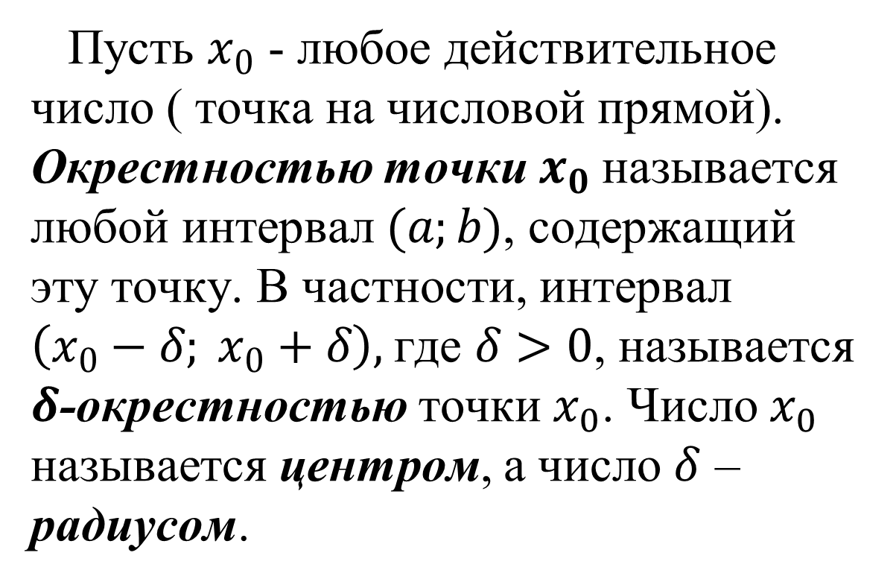
§ 1. Основные понятия
Пусть $x_{0}$ - любое действительное число ( точка на числовой прямой). Окрестностью точки $x_{0}$называется любой интервал $(a;b)$, содержащий эту точку. В частности, интервал $\left(x_{0}−δ; x_{0}+δ\right),$где $δ>0$, называется $δ$-окрестностью точки $x_{0}$. Число $x_{0}$ называется центром, а число $δ$ – радиусом.

Slide 10


















§ 1. Основные понятия
в
O
x
O
x

Slide 11
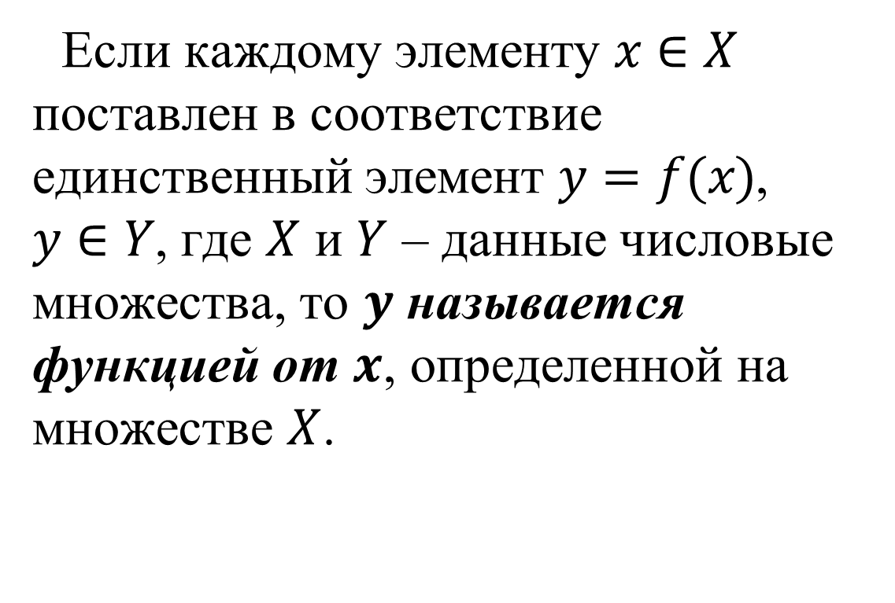
§ 1. Основные понятия
Если каждому элементу $x∈X$ поставлен в соответствие единственный элемент $y=f(x)$, $y∈Y$, где $X$ и $Y$ – данные числовые множества, то $y$ называется функцией от $x$, определенной на множестве $X$.

Slide 12
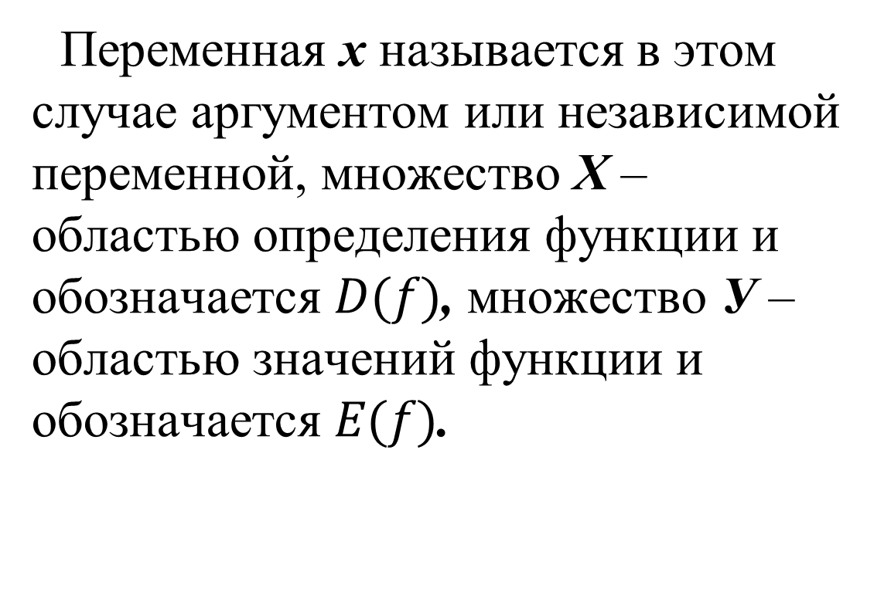
§ 1. Основные понятия
Переменная х называется в этом случае аргументом или независимой переменной, множество Х – областью определения функции и обозначается $D(f)$, множество У – областью значений функции и обозначается $E(f)$.

Slide 13
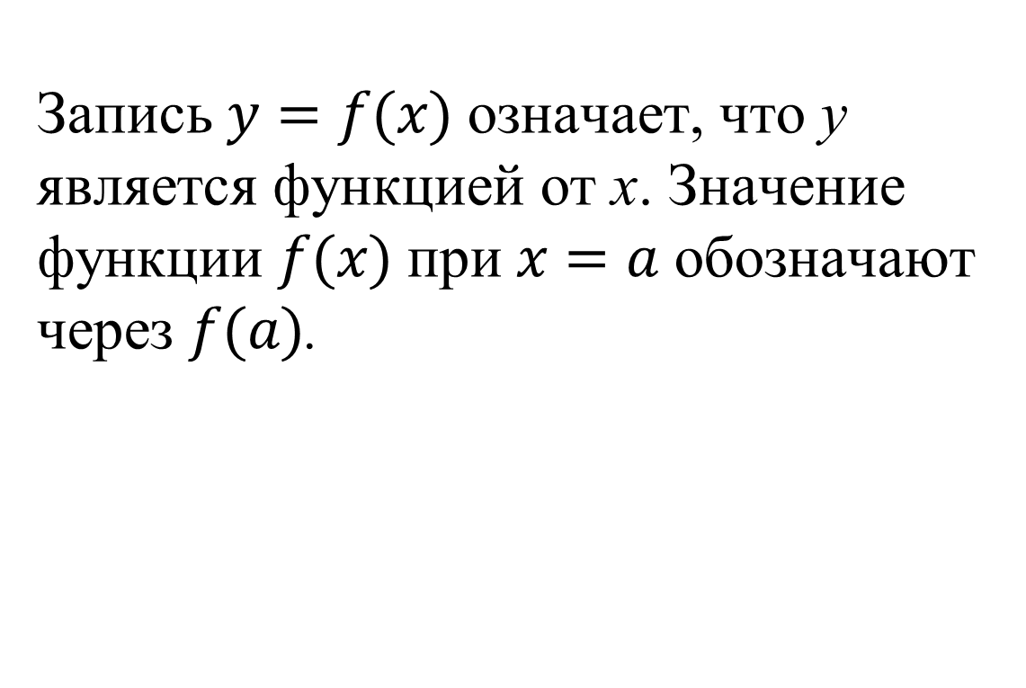
§ 1. Основные понятия
Запись $y=f(x)$ означает, что у является функцией от х. Значение функции $f(x)$ при $x=a$ обозначают через $f(a)$.

Slide 14
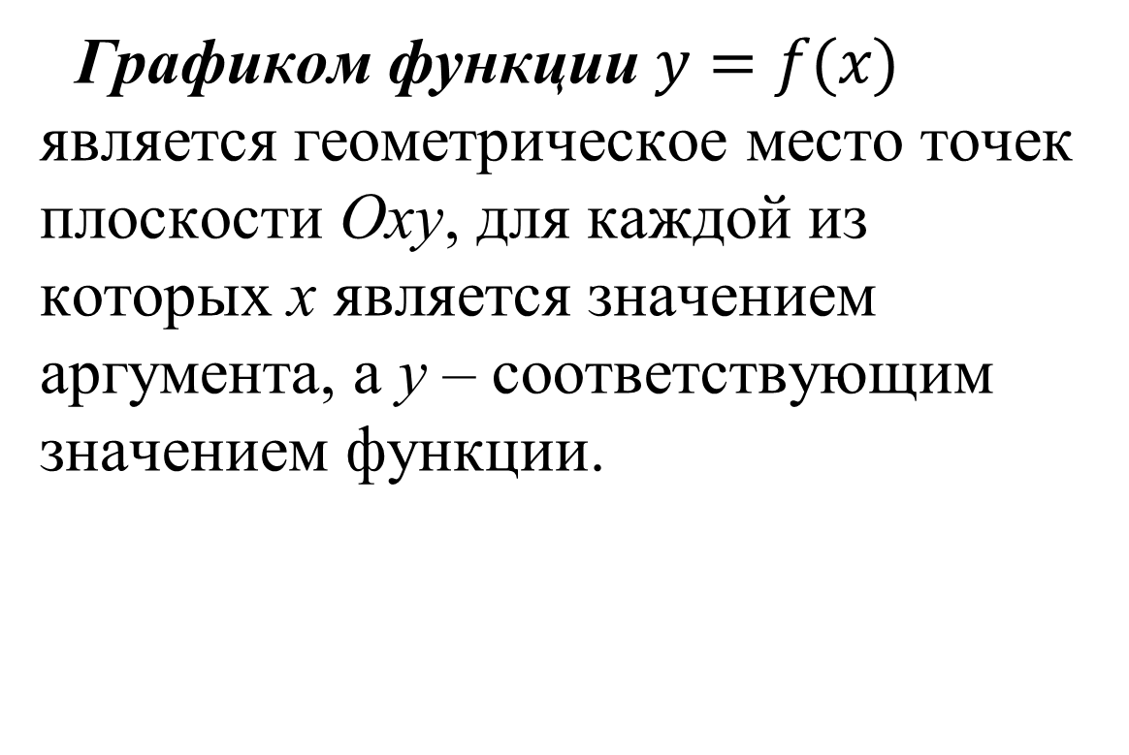
§ 1. Основные понятия
Графиком функции $y=f(x)$ является геометрическое место точек плоскости Оху, для каждой из которых х является значением аргумента, а у – соответствующим значением функции.

Slide 15
§ 1. Основные понятия
Наиболее часто встречаются три способа задания функции:
1) аналитический,
2) табличный,
3) графический.

Slide 16
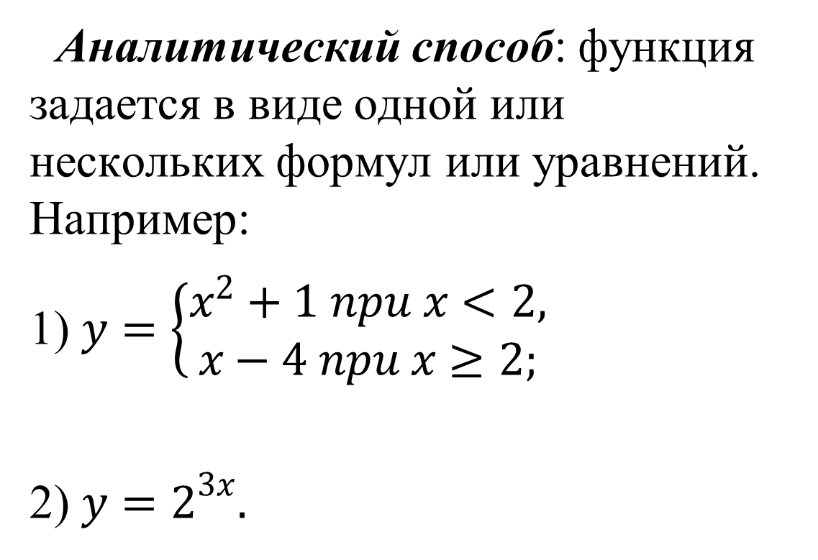
§ 1. Основные понятия
Аналитический способ: функция задается в виде одной или нескольких формул или уравнений. Например:
1) $y=\left\{\begin{matrix}x^{2}+1 npu x<2, \\ x−4 npu x≥2;\end{matrix}\right.$
2) $y=2^{3x}.$

Slide 17
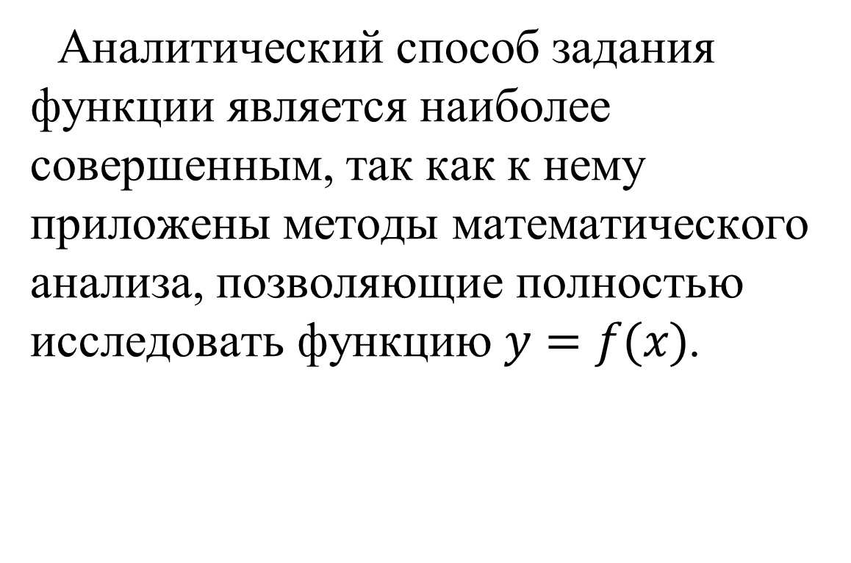
§ 1. Основные понятия
Аналитический способ задания функции является наиболее совершенным, так как к нему приложены методы математического анализа, позволяющие полностью исследовать функцию $y=f(x)$.

Slide 18
§ 1. Основные понятия
Графический способ: задается график функции. Значения функции у, соответствующие тем или иным значениям аргумента х, непосредственно находятся из этого графика. Преимуществом графического задания функции является его наглядность, недостатком – его неточность.

Slide 19
§ 1. Основные понятия
Табличный способ: функция задается таблицей ряда значений аргумента х и соответствующих значений функции у.
На практике часто приходится пользоваться таблицами значений функции, полученных опытным путём или в результате наблюдений.

Slide 20
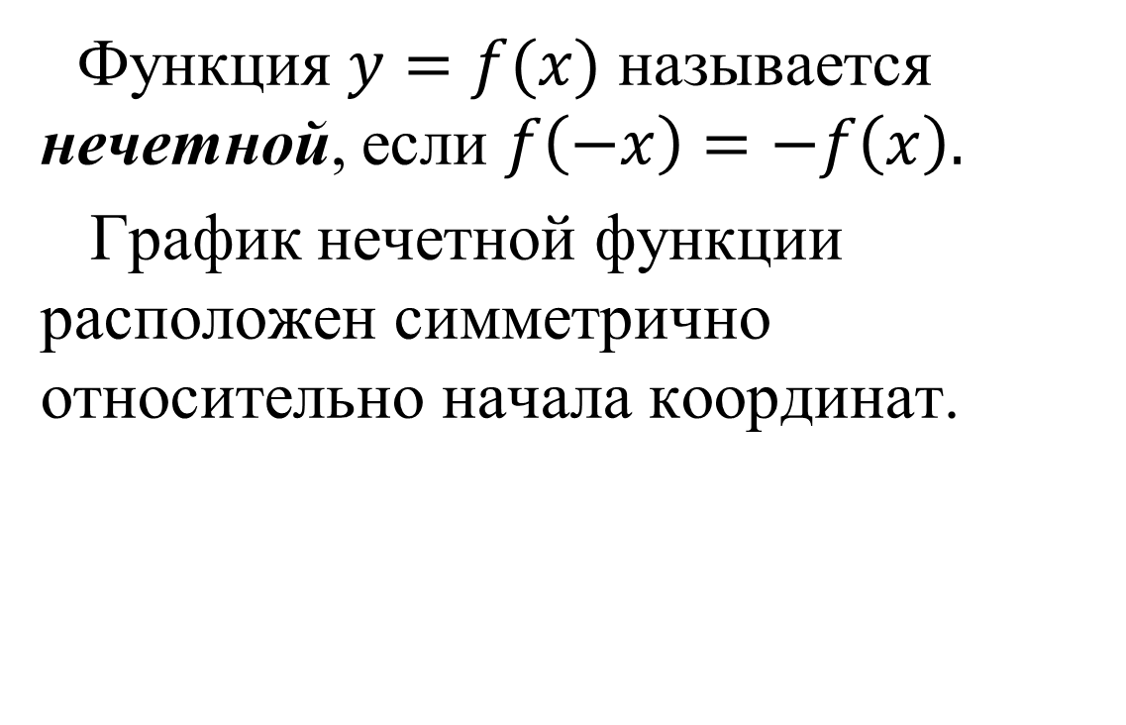
§ 1. Основные понятия
Функция $y=f(x)$ называется нечетной, если $f\left(−x\right)=−f\left(x\right).$
График нечетной функции расположен симметрично относительно начала координат.

Slide 21
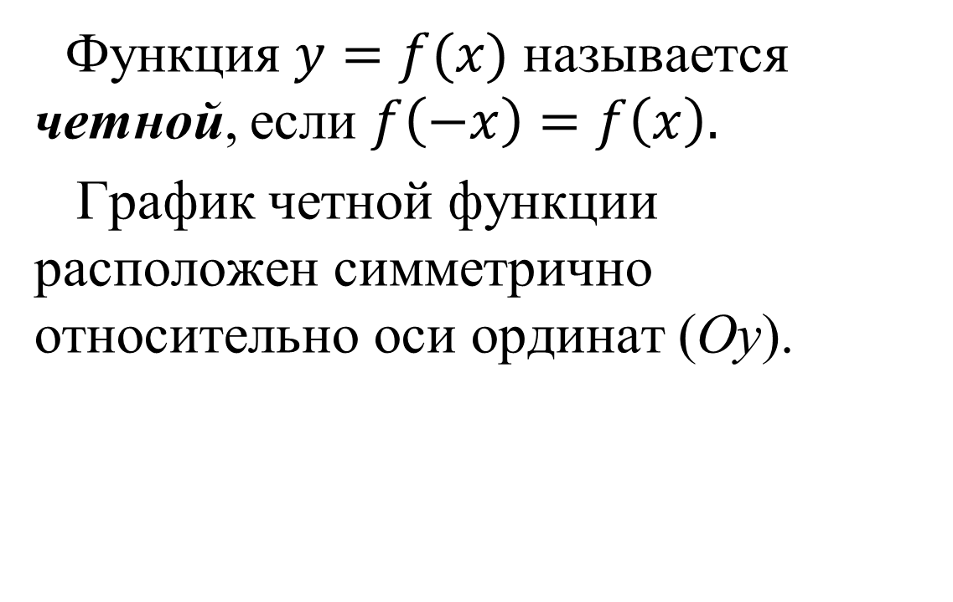
§ 1. Основные понятия
Функция $y=f(x)$ называется четной, если $f\left(−x\right)=f\left(x\right).$
График четной функции расположен симметрично относительно оси ординат (Оу).

Slide 22
§ 1. Основные понятия
Функции, не обладающие свойствами чётности и нечётности, называются функциями общего вида.

Slide 23
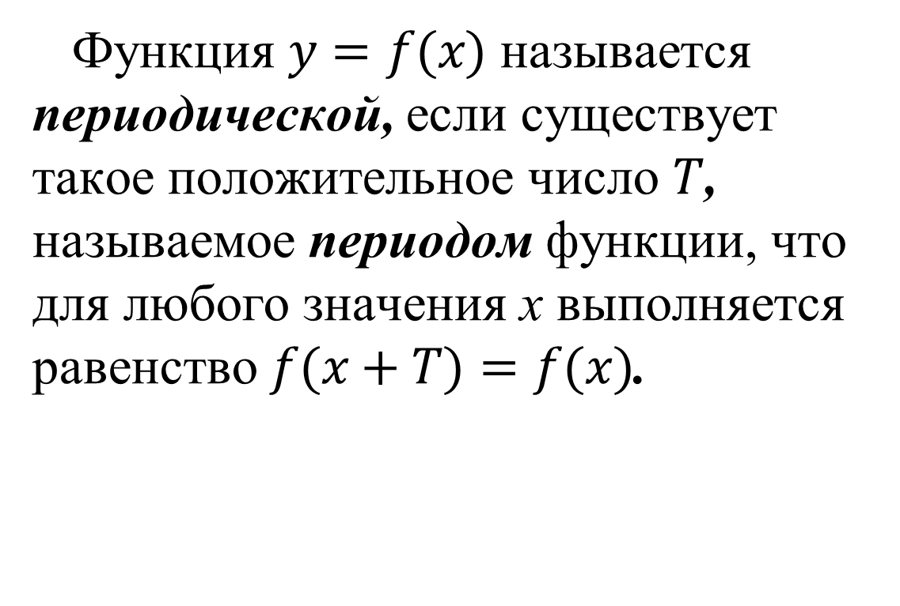
§ 1. Основные понятия
Функция $y=f(x)$ называется периодической, если существует такое положительное число $T$, называемое периодом функции, что для любого значения х выполняется равенство $f(x+T)=f(x)$.

Slide 24
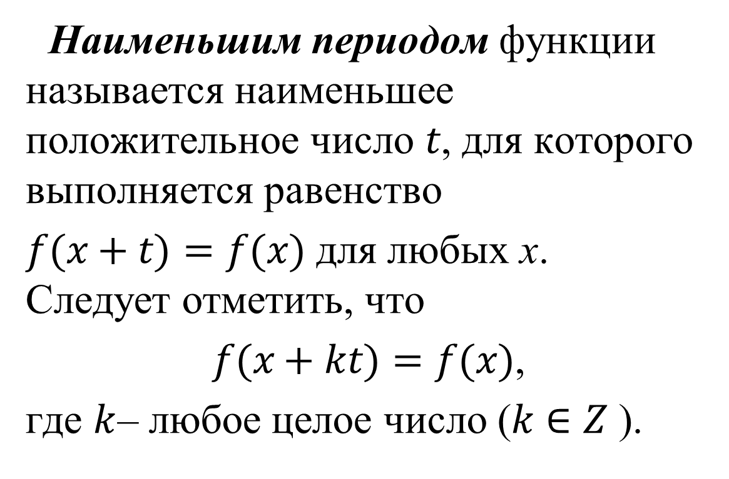
§ 1. Основные понятия
Наименьшим периодом функции называется наименьшее положительное число $t$, для которого выполняется равенство
$f(x+t)=f(x)$ для любых х. Следует отметить, что
$f(x+kt)=f(x)$,
где $k$– любое целое число ($k∈Z$ ).

Slide 25
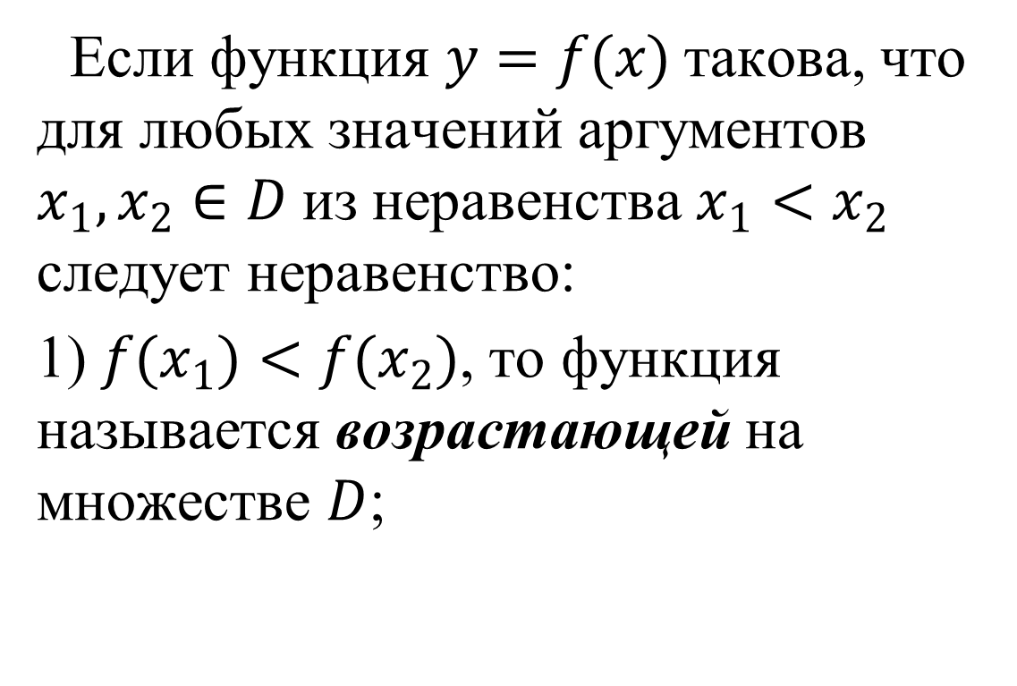
§ 1. Основные понятия
Если функция $y=f(x)$ такова, что для любых значений аргументов $x_{1}, x_{2}∈D$ из неравенства $x_{1}<x_{2}$ следует неравенство:
1) $f(x_{1})<f(x_{2})$, то функция называется возрастающей на множестве $D$;

Slide 26
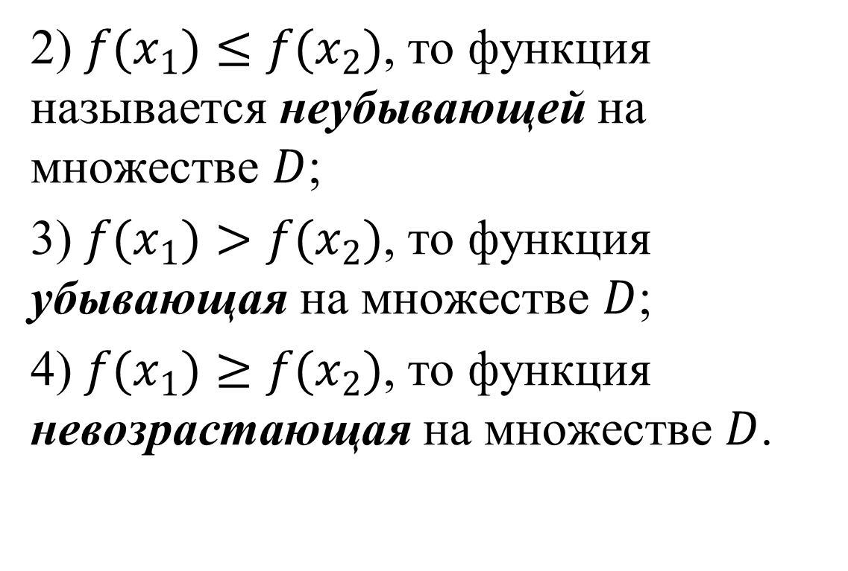
§ 1. Основные понятия
2) $f(x_{1})≤f(x_{2})$, то функция называется неубывающей на множестве $D$;
3) $f(x_{1})>f(x_{2})$, то функция убывающая на множестве $D$;
4) $f(x_{1})≥f(x_{2})$, то функция невозрастающая на множестве $D$.

Slide 27
§ 1. Основные понятия
Возрастающие, невозрастающие, убывающие и неубывающие функции на множестве D называются монотонными на этом множестве, а возрастающие и убывающие – строго монотонными. Интервалы, в которых функция монотонна, называются интервалами монотонности.

Slide 28
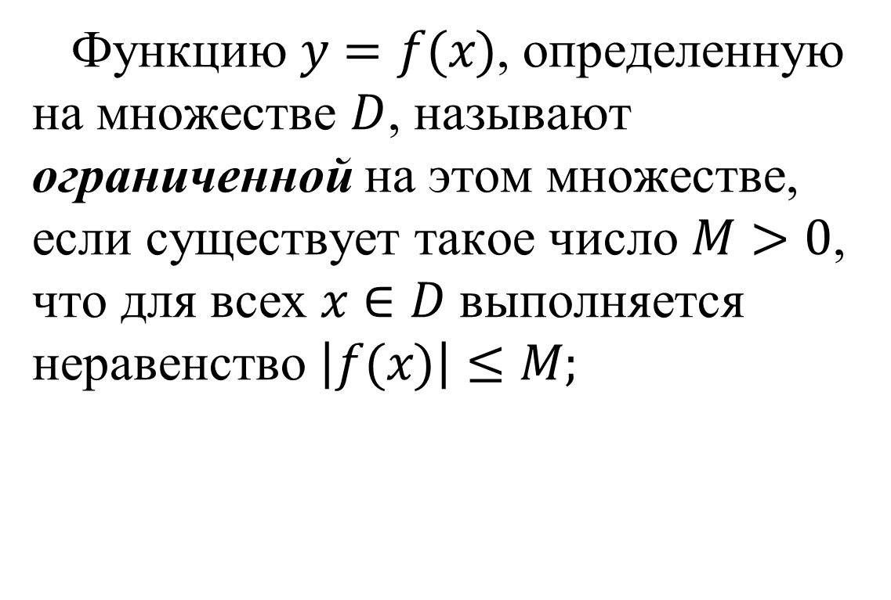
§ 1. Основные понятия
Функцию $y=f(x)$, определенную на множестве $D$, называют ограниченной на этом множестве, если существует такое число $M>0$, что для всех $x∈D$ выполняется неравенство $\left|f(x)\right|≤M;$

Slide 29
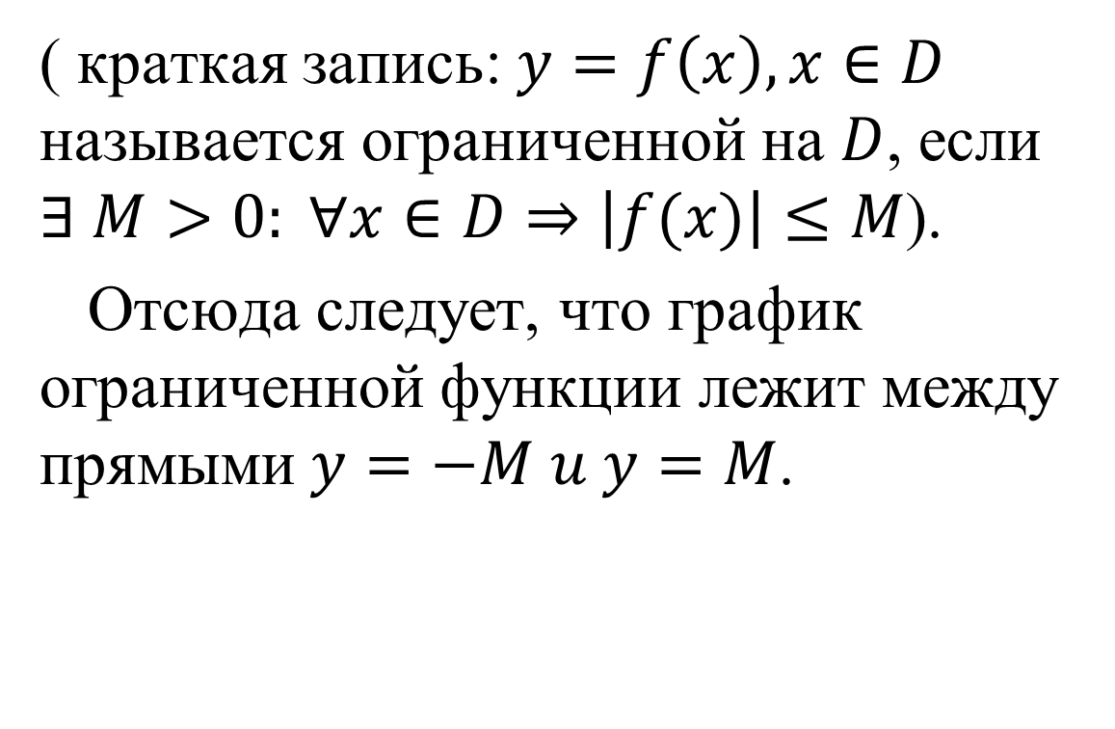
§ 1. Основные понятия
( краткая запись: $y=f\left(x\right), x∈D$ называется ограниченной на $D$, если $∃ M>0: ∀x∈D⇒\left|f(x)\right|≤M$).
Отсюда следует, что график ограниченной функции лежит между прямыми $y=−M u y=M$.

Slide 30
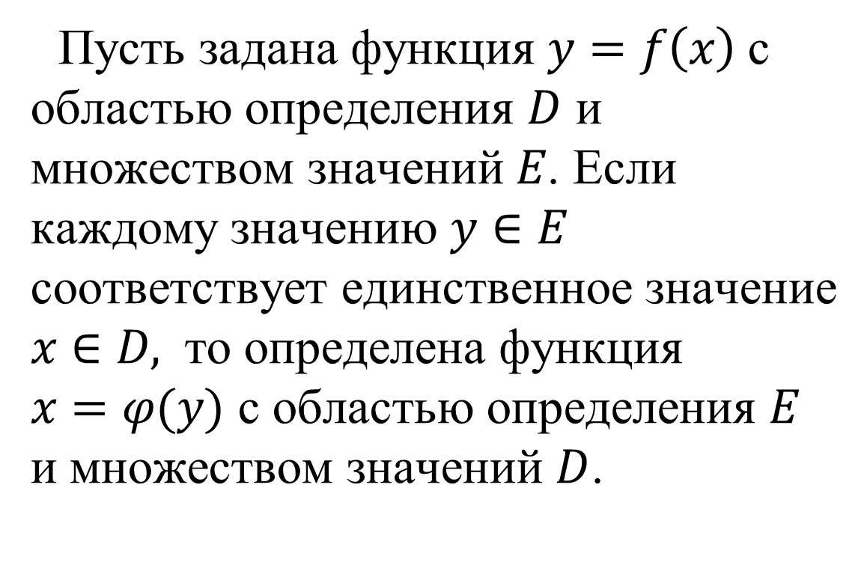
§ 1. Основные понятия
Пусть задана функция $y=f\left(x\right)$ с областью определения $D$ и множеством значений $E$. Если каждому значению $y∈E$ соответствует единственное значение $x∈D,$ то определена функция $x=φ(y)$ с областью определения $E$ и множеством значений $D$.

Slide 31
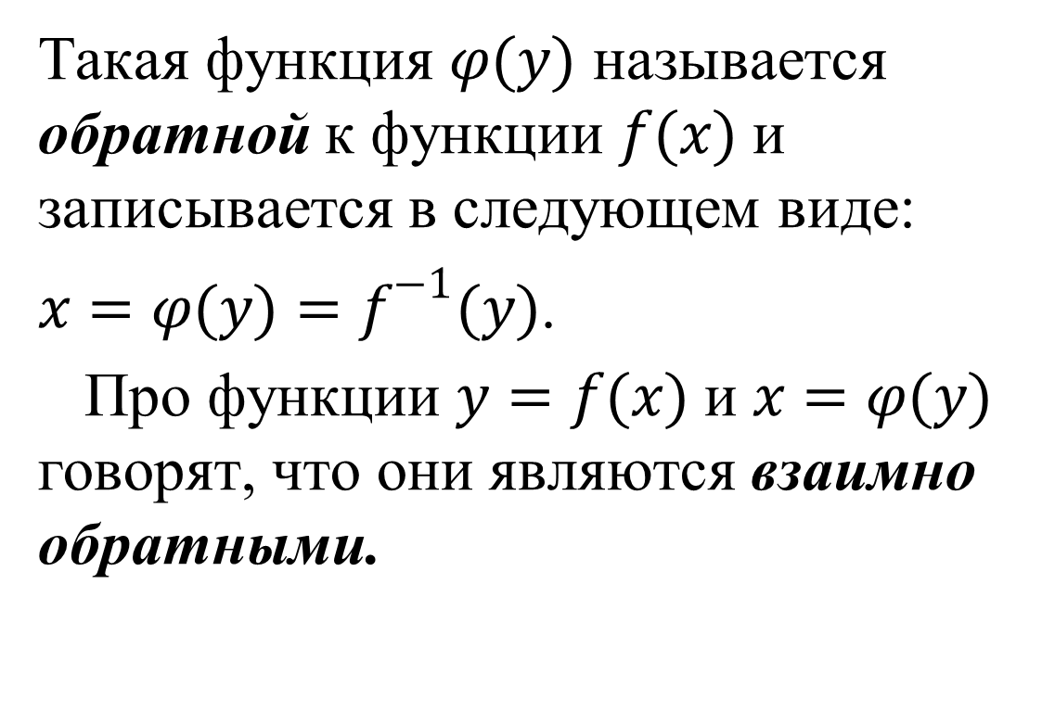
§ 1. Основные понятия
Такая функция $φ(y)$ называется обратной к функции $f(x)$ и записывается в следующем виде:
$x=φ(y)=f^{−1}(y)$.
Про функции $y=f(x)$ и $x=φ(y)$ говорят, что они являются взаимно обратными.

Slide 32
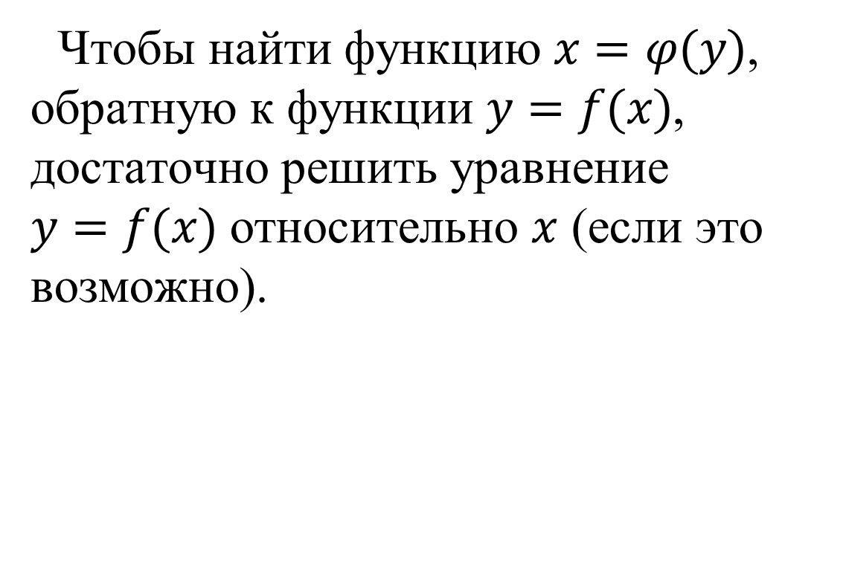
§ 1. Основные понятия
Чтобы найти функцию $x=φ(y)$, обратную к функции $y=f(x)$, достаточно решить уравнение $y=f(x)$ относительно $x$ (если это возможно).

Slide 33
§ 1. Основные понятия
Любая строго монотонная функция имеет обратную. При этом если функция возрастает (убывает), то обратная функция также возрастает (убывает).

Slide 34
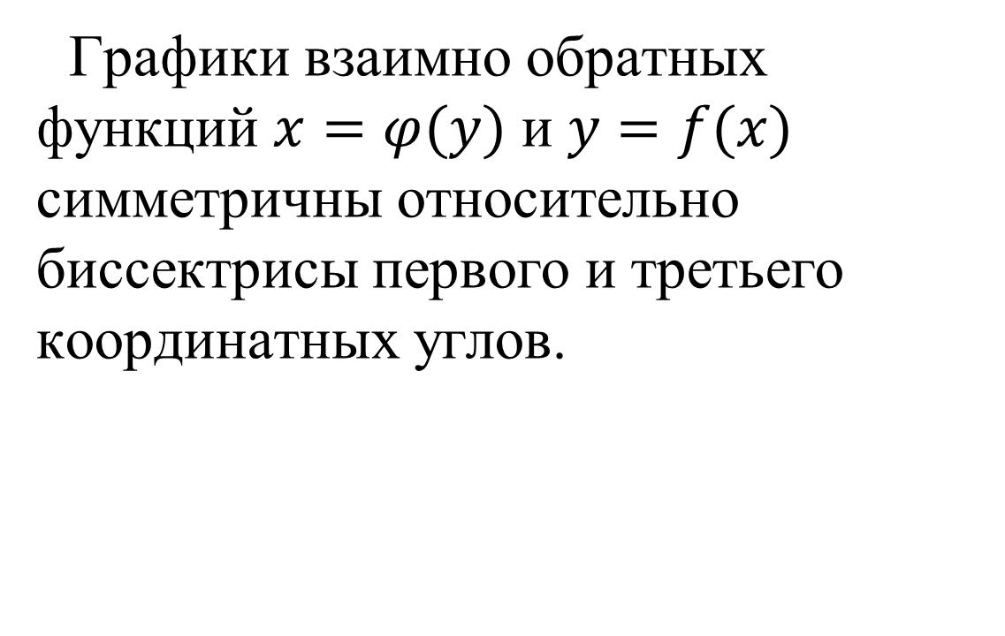
§ 1. Основные понятия
Графики взаимно обратных функций $x=φ(y)$ и $y=f(x)$ симметричны относительно биссектрисы первого и третьего координатных углов.

Slide 35
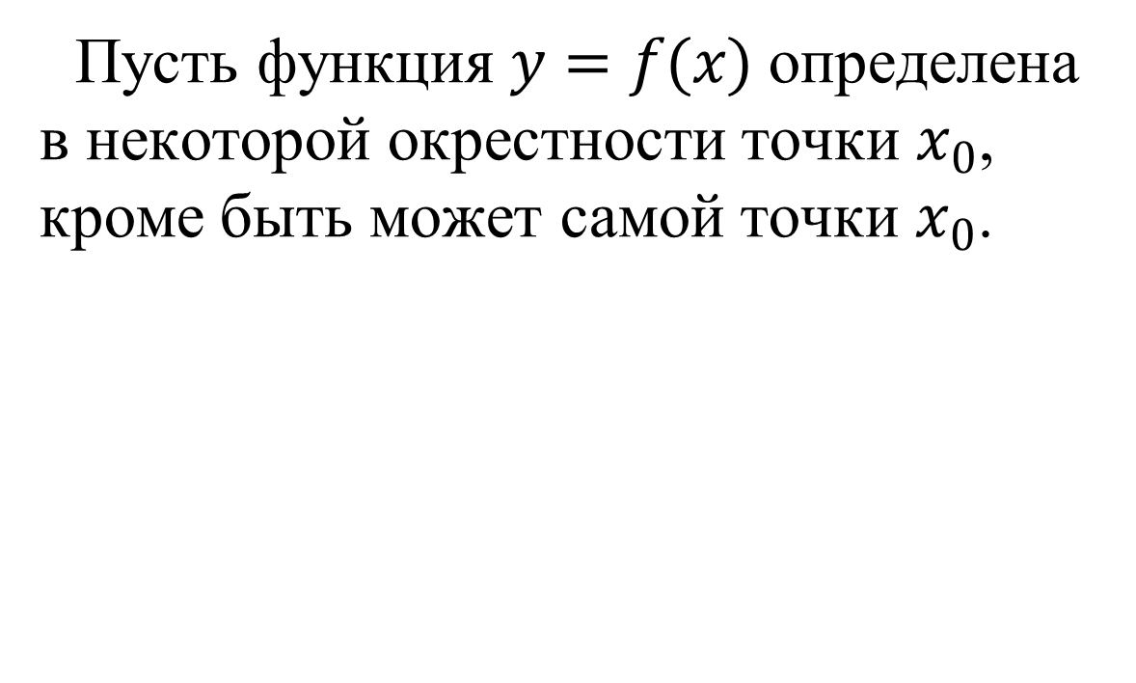
§ 2. Предел функции
Пусть функция $y=f(x)$ определена в некоторой окрестности точки $x_{0}$, кроме быть может самой точки $x_{0}$.

Slide 36
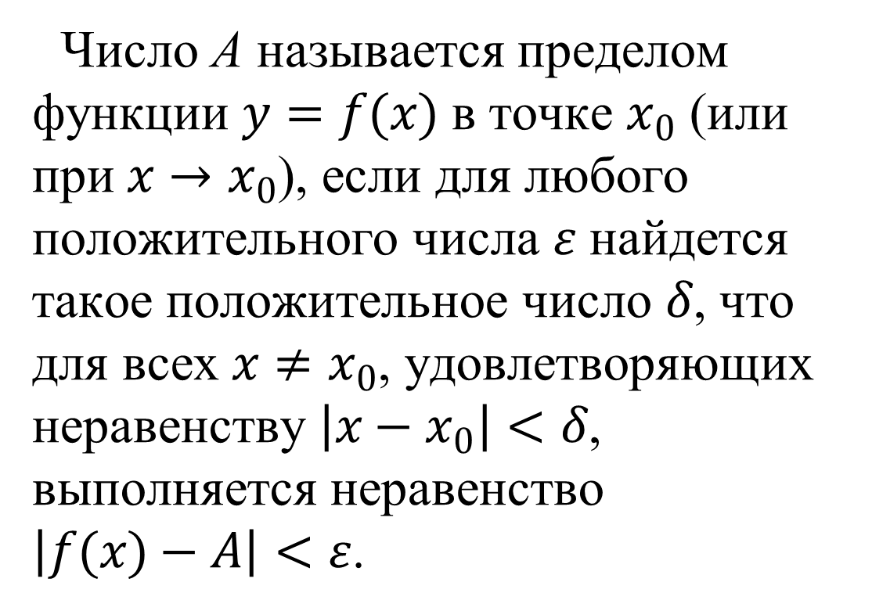
§ 2. Предел функции
Число А называется пределом функции $y=f(x)$ в точке $x_{0}$ (или при $x→x_{0}$), если для любого положительного числа $ε$ найдется такое положительное число $δ$, что для всех ${x≠x}_{0}$, удовлетворяющих неравенству $\left|x−x_{0}\right|<δ$, выполняется неравенство $\left|f(x)−A\right|<ε$.

Slide 37
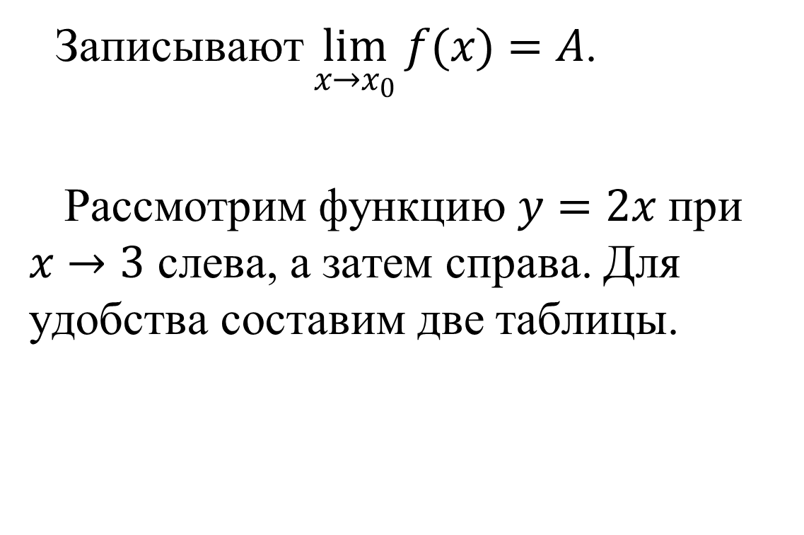
§ 2. Предел функции
Записывают $\lim_{x→x_{0}}{f(x)}{=A}$.
Рассмотрим функцию $y=2x$ при $x→3$ слева, а затем справа. Для удобства составим две таблицы.

Slide 38
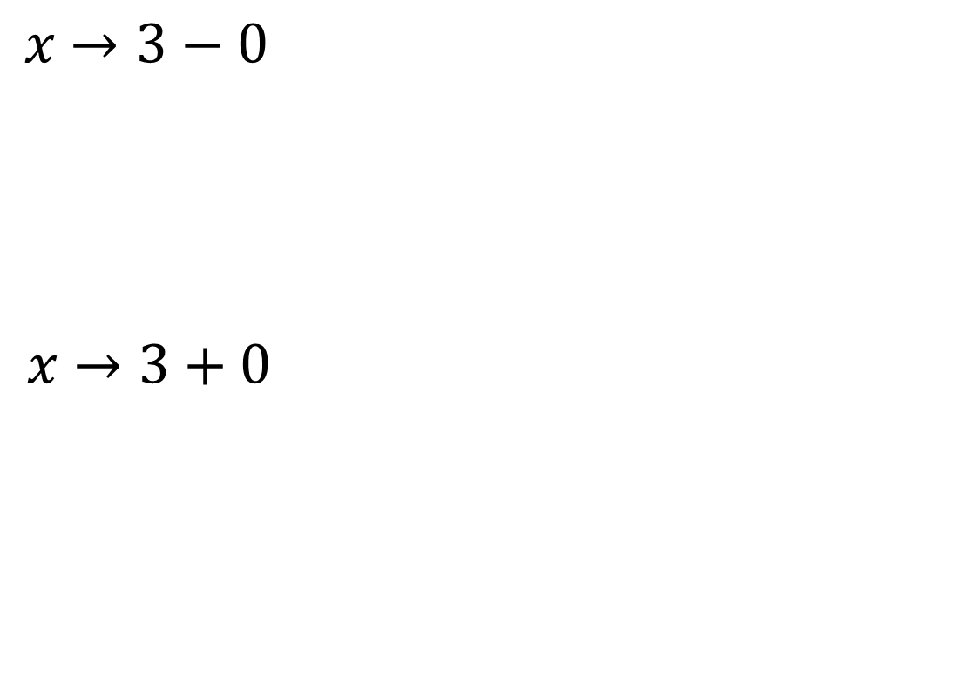
§ 2. Предел функции
х | 2,9 | 2,95 | 2,99 | 2,995 | 2,999
у | 5,8 | 5,9 | 5,98 | 5,99 | 5,998
х | 3,1 | 3,05 | 3,01 | 3,005 | 3,001
у | 6,2 | 6,1 | 6,02 | 6,01 | 6,002

Slide 39
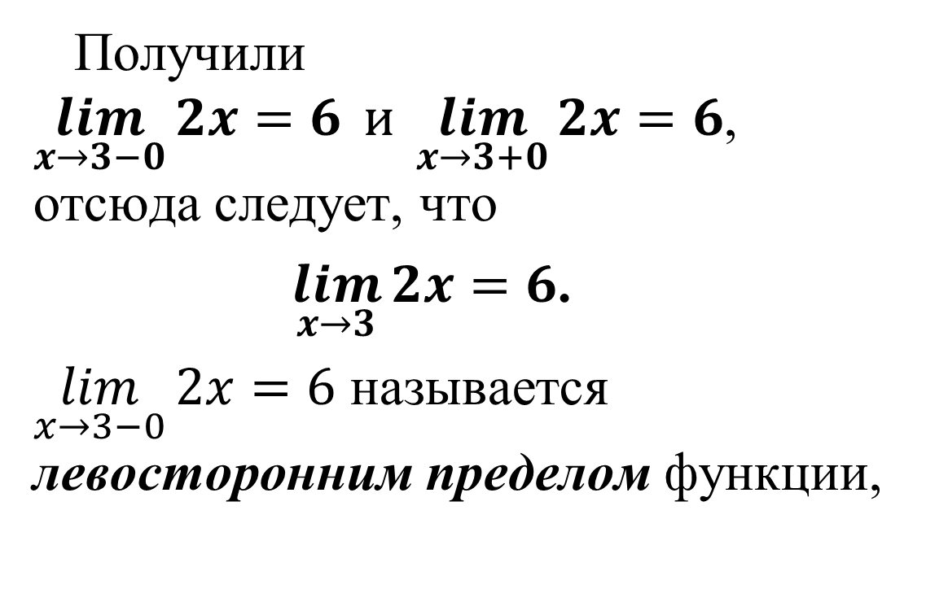
§ 2. Предел функции
Получили $\lim_{x→3−0}{2x=6} и \lim_{x→3+0}{2x=6}$, отсюда следует, что
$\lim_{x→3}{2x=6}$.
$\lim_{x→3−0}{2x=6}$ называется левосторонним пределом функции,

Slide 40
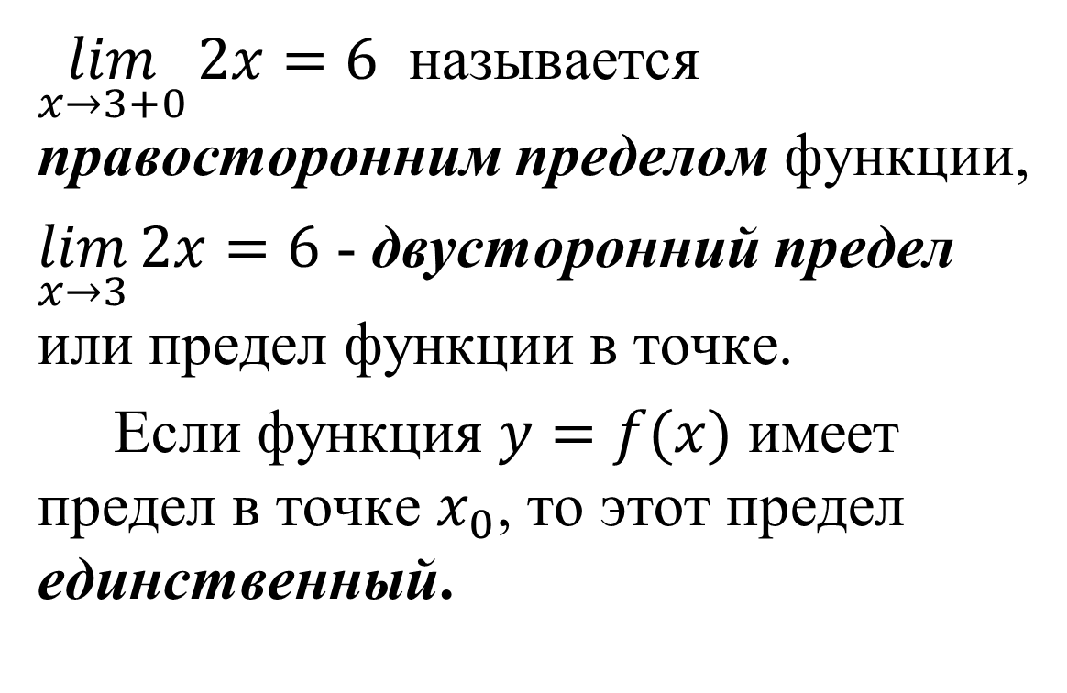
§ 2. Предел функции
$\lim_{x→3+0}{2x=6}$ называется правосторонним пределом функции,
$\lim_{x→3}{2x=6}$ - двусторонний предел или предел функции в точке.
Если функция $y=f(x)$ имеет предел в точке $x_{0}$, то этот предел единственный.

Slide 41
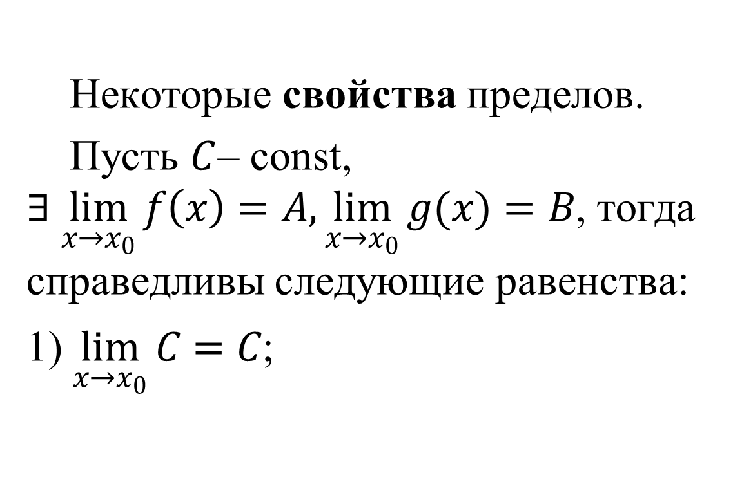
§ 3. Свойства пределов
Некоторые свойства пределов.
Пусть $C$– const, $∃ \lim_{x→x_{0}}{f\left(x\right)=A, \lim_{x→x_{0}}{g(x)=B}}$, тогда справедливы следующие равенства:
1) $\lim_{x→x_{0}}{C=C}$;

Slide 42
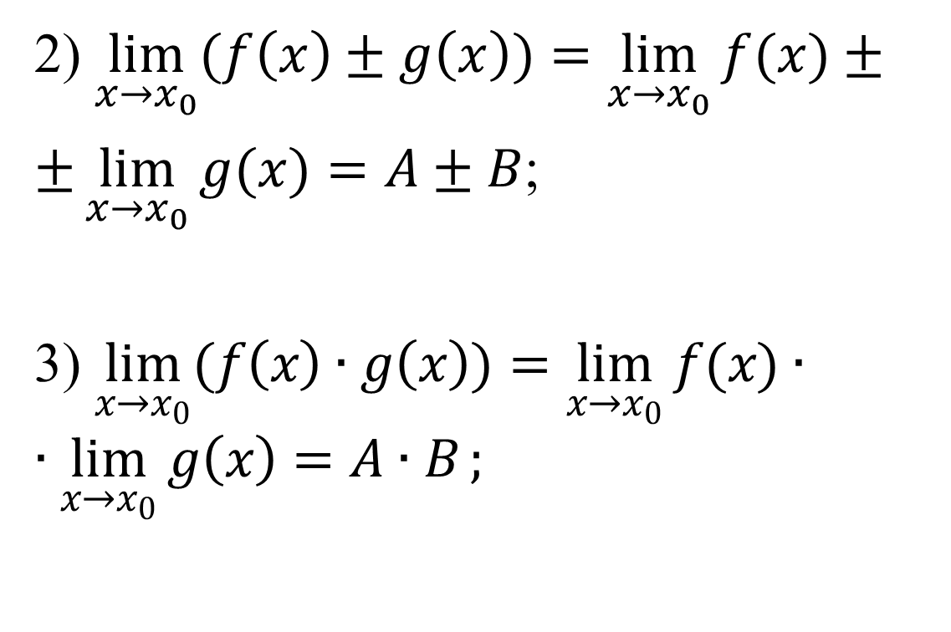
§ 3. Свойства пределов
2) $\lim_{x→x_{0}}{(f\left(x\right)±g\left(x\right))=\lim_{x→x_{0}}{f(x)±}}$
$±\lim_{x→x_{0}}{g(x)=A±B}$;
3) $\lim_{x→x_{0}}{(f\left(x\right)∙g\left(x\right))=\lim_{x→x_{0}}{f(x)∙}}$
$$∙\lim_{x→x_{0}}{g\left(x\right)=A∙B};$$

Slide 43
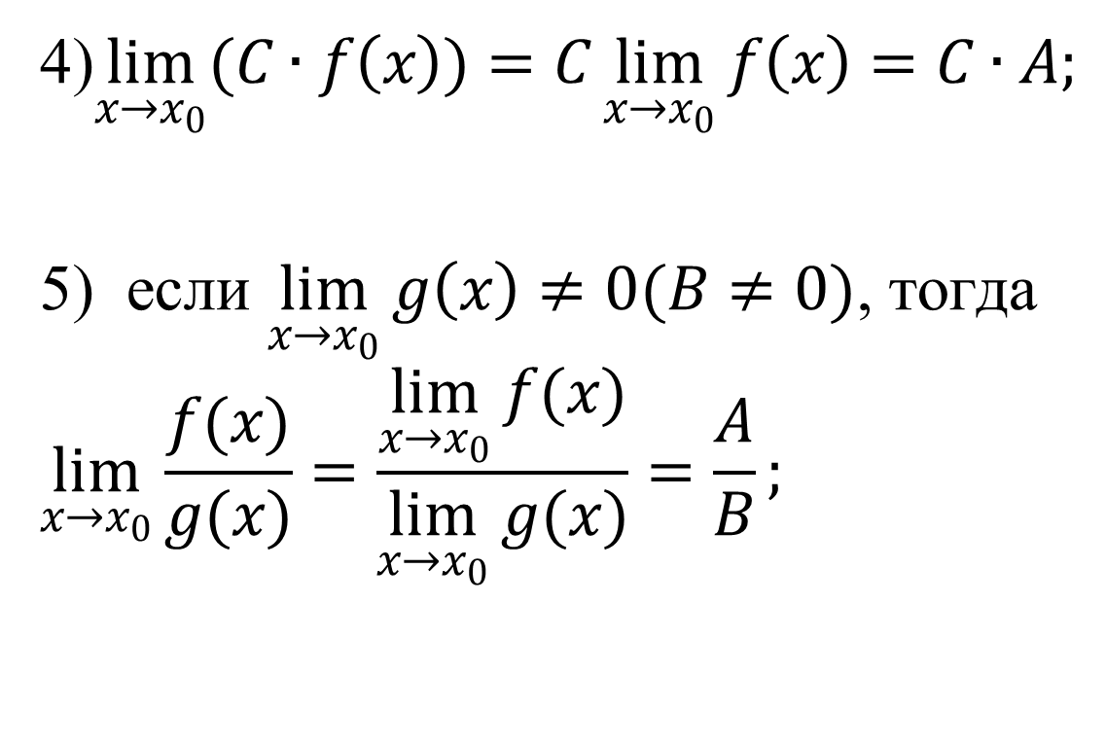
§ 3. Свойства пределов
4)$\lim_{x→x_{0}}{(C∙f\left(x\right))=C\lim_{x→x_{0}}{f\left(x\right)=C∙A;}}$
5) если $\lim_{x→x_{0}}{g\left(x\right)≠0(B≠0)}$, тогда
$$\lim_{x→x_{0}}{\frac{f(x)}{g(x)}}=\frac{\lim_{x→x_{0}}{f(x)}}{\lim_{x→x_{0}}{g(x)}}=\frac{A}{B};$$

Slide 44
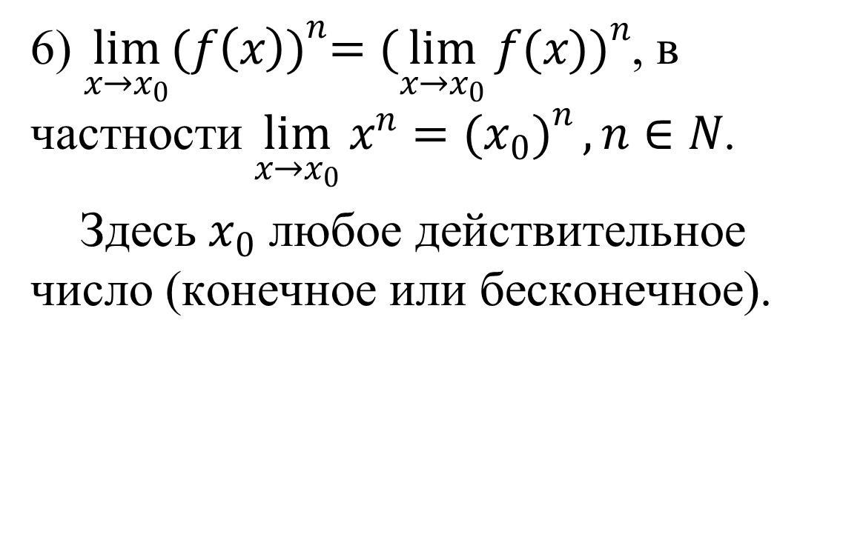
§ 3. Свойства пределов
6) $\lim_{x→x_{0}}{{(f\left(x\right))}^{n}={(\lim_{x→x_{0}}{f(x))}}^{n}}$, в частности $\lim_{x→x_{0}}{x^{n}={(x_{0})}^{n}}, n∈N$.
Здесь $x_{0}$ любое действительное число (конечное или бесконечное).

Slide 45
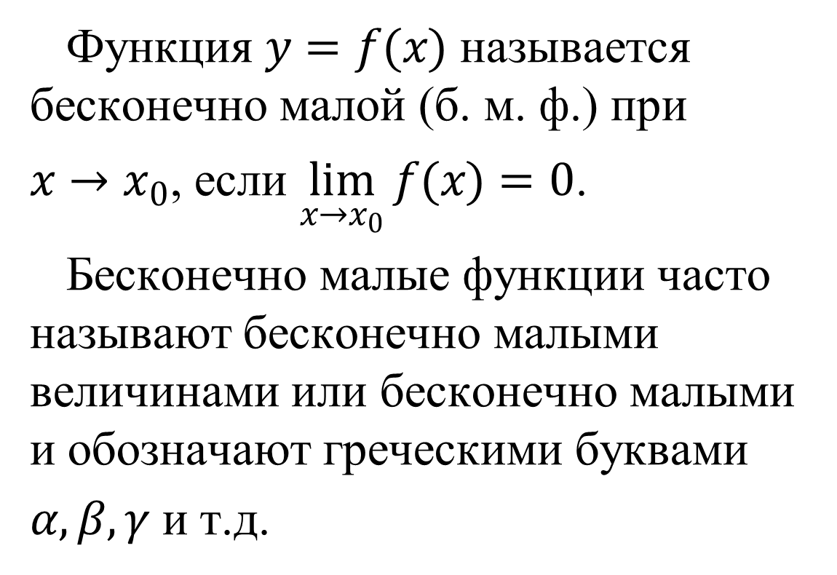
§ 4. Бесконечно малые
Функция $y=f(x)$ называется бесконечно малой (б. м. ф.) при
$x→x_{0}$, если $\lim_{x→x_{0}}{f(x)=0}$.
Бесконечно малые функции часто называют бесконечно малыми величинами или бесконечно малыми и обозначают греческими буквами
$α, β, γ$ и т.д.

Slide 46
§ 4. Бесконечно малые
Свойства бесконечно малых:
1) алгебраическая сумма конечного числа бесконечно малых функций есть бесконечно малая;
2) произведение ограниченной функции на бесконечно малую есть бесконечно малая функция;

Slide 47
§ 4. Бесконечно малые
3) произведение двух б. м. ф. есть функция бесконечно малая;
4) произведение б. м. ф. на константу есть бесконечно малая;
5) частное от деления б. м. на функцию, имеющую отличный от нуля предел, есть бесконечно малая.

Slide 48
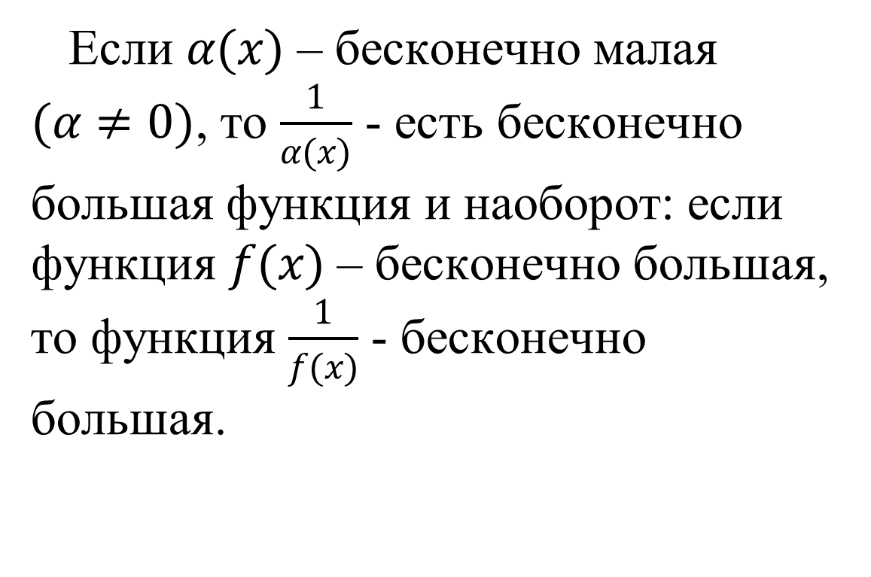
§ 4. Бесконечно малые
Если $α(x)$ – бесконечно малая $(α≠0)$, то $\frac{1}{α(x)}$ - есть бесконечно большая функция и наоборот: если функция $f(x)$ – бесконечно большая, то функция $\frac{1}{f(x)}$ - бесконечно большая.

Slide 49
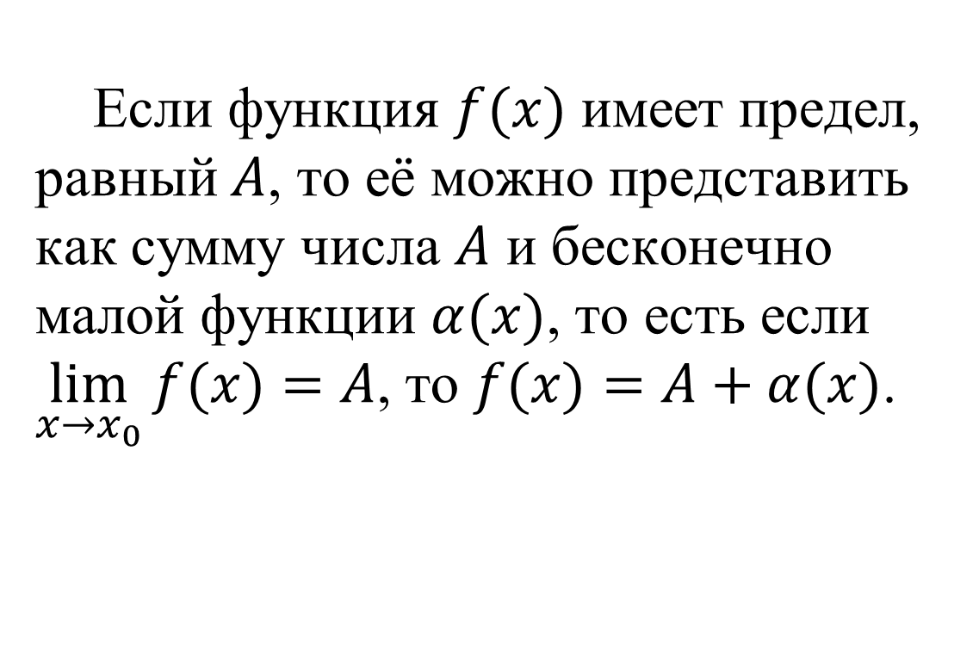
§ 4. Бесконечно малые
Если функция $f(x)$ имеет предел, равный $A$, то её можно представить как сумму числа $A$ и бесконечно малой функции $α(x)$, то есть если $\lim_{x→x_{0}}{f(x)}{=A}$, то $f(x)=A+α(x)$.

Slide 50
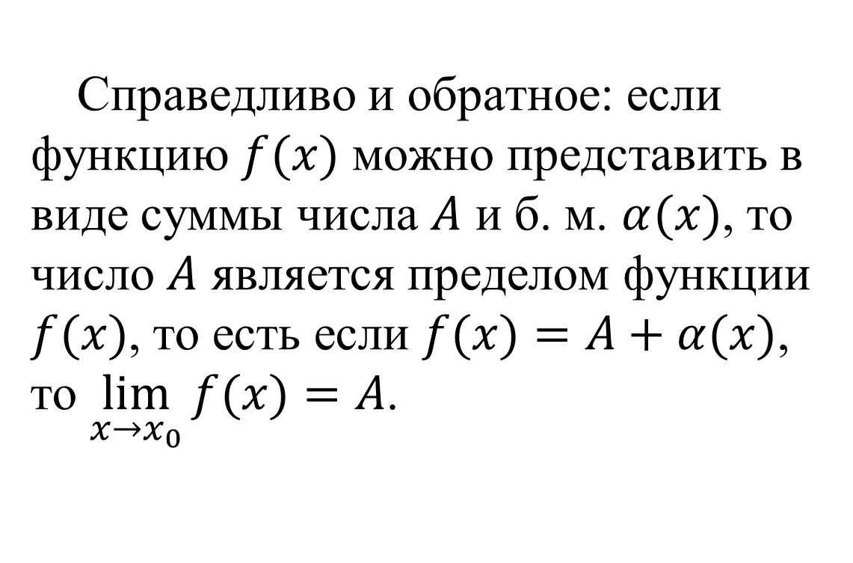
§ 4. Бесконечно малые
Справедливо и обратное: если функцию $f(x)$ можно представить в виде суммы числа $A$ и б. м. $α(x)$, то число $A$ является пределом функции $f(x)$, то есть если $f(x)=A+α(x)$, то $\lim_{x→x_{0}}{f(x)}{=A}$.

Slide 51
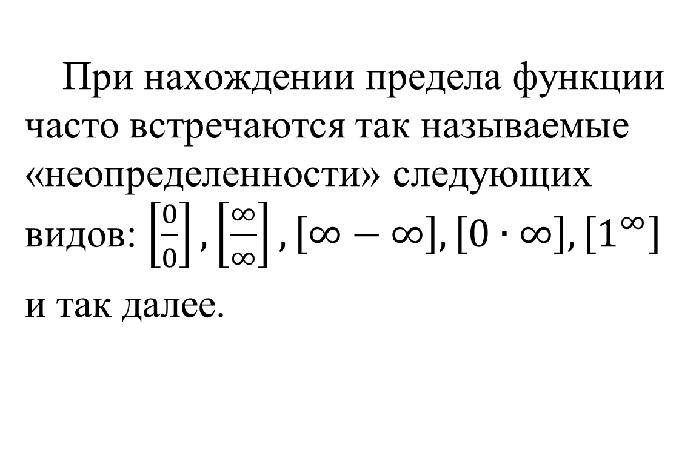
§ 5. Техника нахождения предела
При нахождении предела функции часто встречаются так называемые «неопределенности» следующих видов: $\left[\frac{0}{0}\right], \left[\frac{∞}{∞}\right], \left[∞−∞\right], \left[0∙∞\right], \left[1^{∞}\right]$
и так далее.

Slide 52
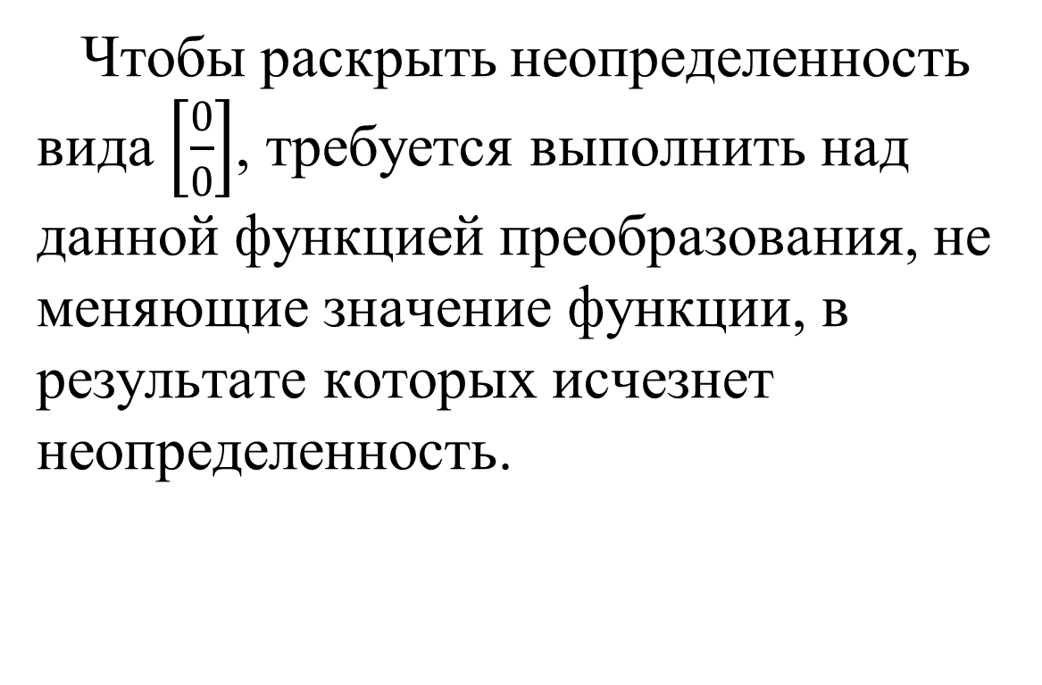
§ 5. Техника нахождения предела
Чтобы раскрыть неопределенность вида $\left[\frac{0}{0}\right]$, требуется выполнить над данной функцией преобразования, не меняющие значение функции, в результате которых исчезнет неопределенность.

Slide 53
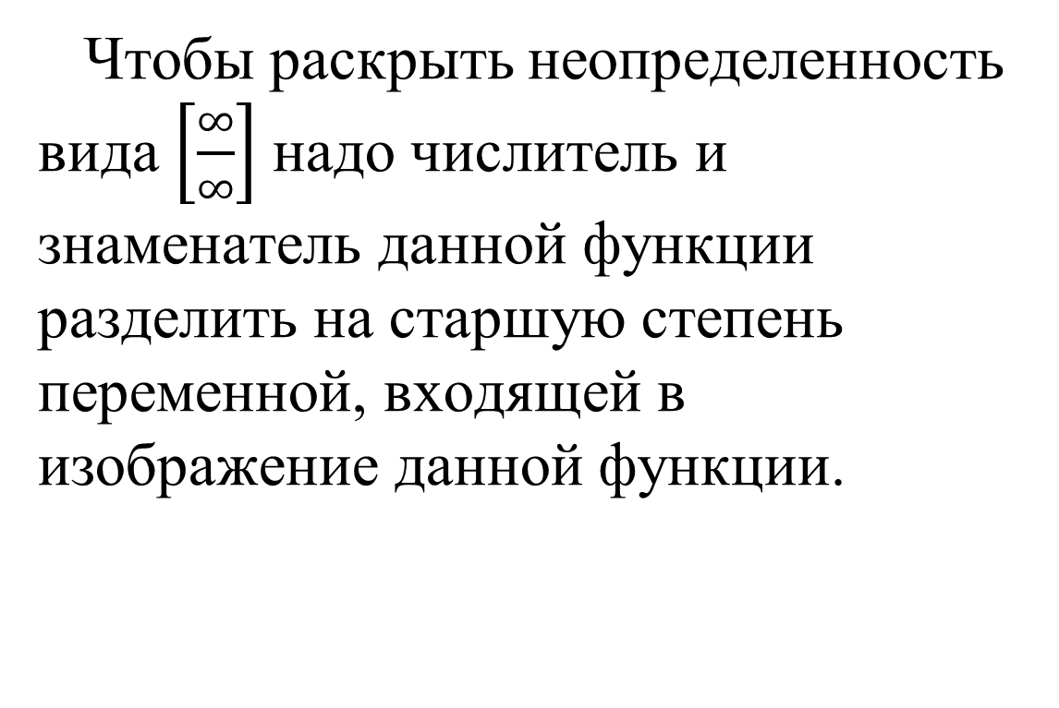
§ 5. Техника нахождения предела
Чтобы раскрыть неопределенность вида $\left[\frac{∞}{∞}\right]$ надо числитель и знаменатель данной функции разделить на старшую степень переменной, входящей в изображение данной функции.

Slide 54
§ 5. Техника нахождения предела
Если степени многочленов числителя и знаменателя одинаковы, то предел данной функции равен отношению коэффициентов при старших степенях этих многочленов.

Slide 55
§ 5. Техника нахождения предела
Если степень многочлена, стоящего в знаменателе, больше степени многочлена, стоящего в числителе данной функции, то предел такой функции равен нулю.

Slide 56
§ 5. Техника нахождения предела
Если степень многочлена, стоящего в знаменателе, меньше степени многочлена, стоящего в числителе данной функции, то предел такой функции равен бесконечности.

Slide 57
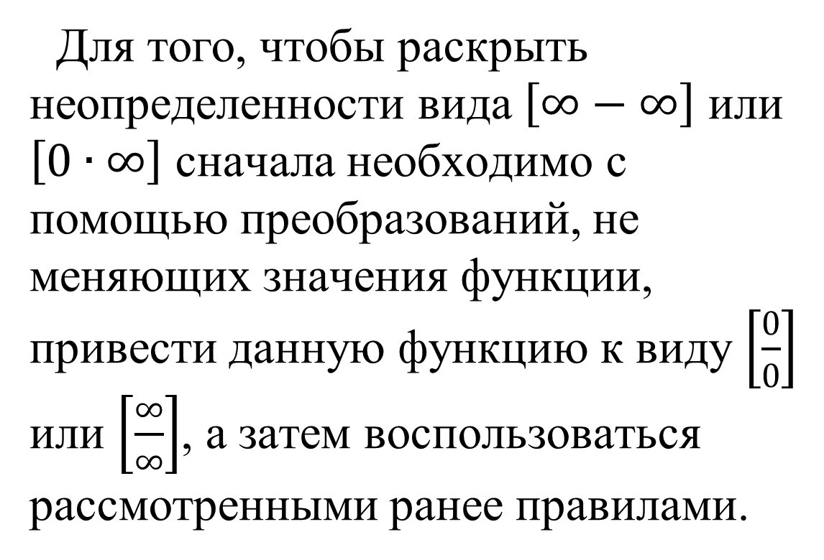
§ 5. Техника нахождения предела
Для того, чтобы раскрыть неопределенности вида $\left[∞−∞\right]$ или $\left[0∙∞\right]$ сначала необходимо с помощью преобразований, не меняющих значения функции, привести данную функцию к виду $\left[\frac{0}{0}\right]$ или $\left[\frac{∞}{∞}\right]$, а затем воспользоваться рассмотренными ранее правилами.

Slide 58
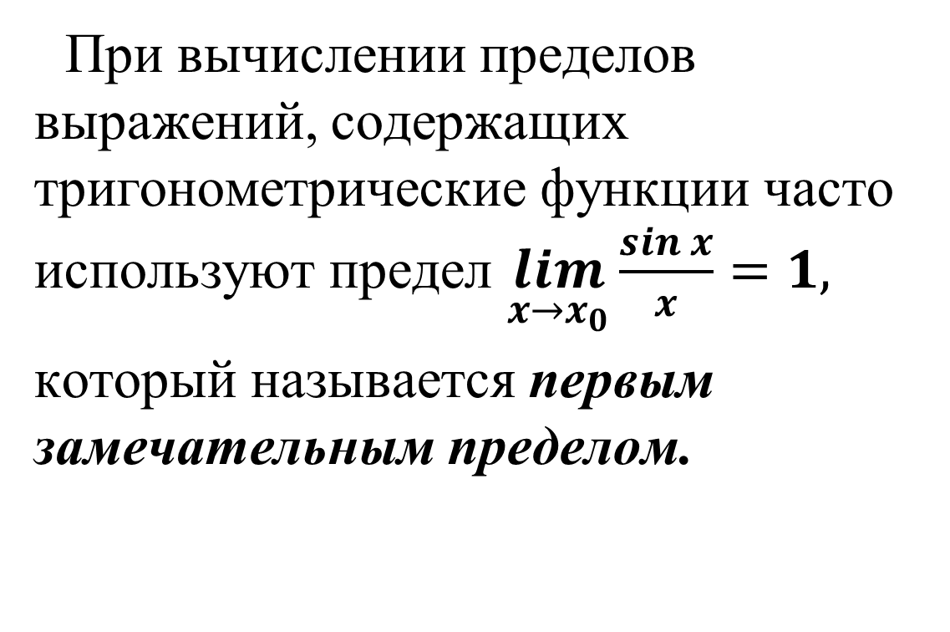
§ 6. Первый замечательный предел
При вычислении пределов выражений, содержащих тригонометрические функции часто используют предел $\lim_{x→x_{0}}{\frac{\sin{x}}{x}}=1,$
который называется первым замечательным пределом.

Slide 59
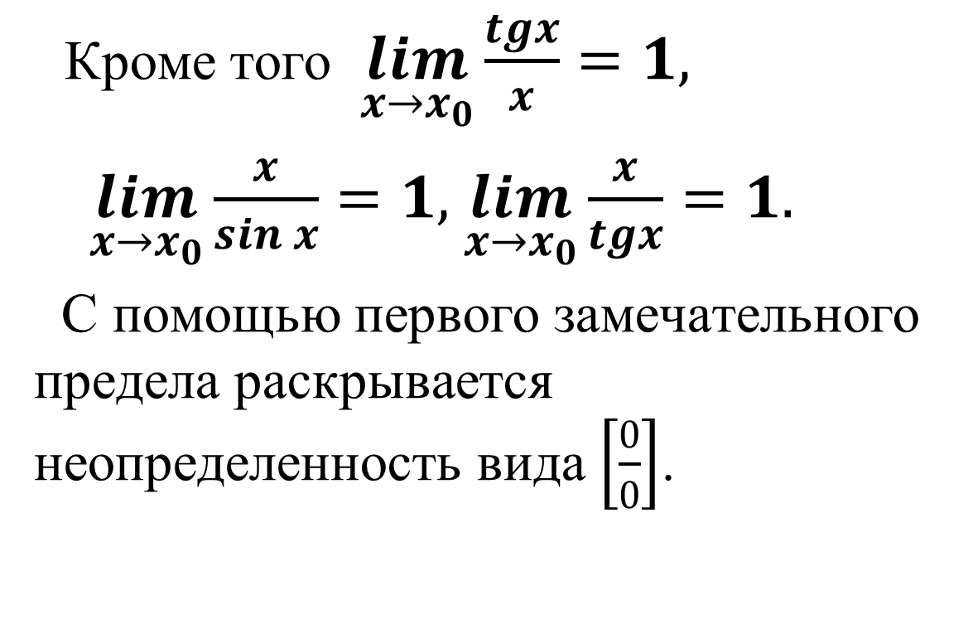
§ 6. Первый замечательный предел
Кроме того $\lim_{x→x_{0}}{\frac{tgx}{x}}=1,$
$\lim_{x→x_{0}}{\frac{x}{\sin{x}}}=1,$ $\lim_{x→x_{0}}{\frac{x}{tgx}}=1.$
С помощью первого замечательного предела раскрывается неопределенность вида $\left[\frac{0}{0}\right]$.

Slide 60
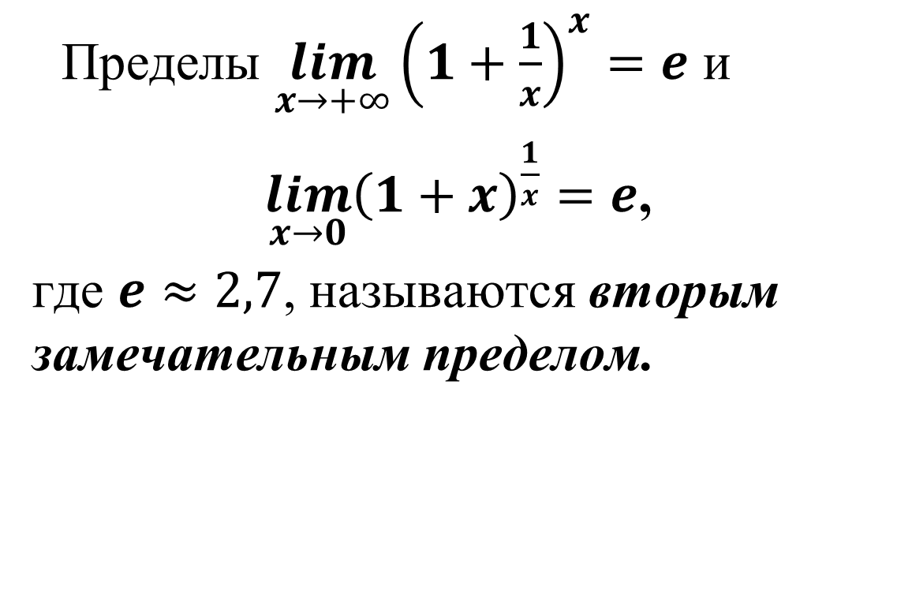
§ 7. Второй замечательный предел
Пределы $\lim_{x→+∞}{{\left(1+\frac{1}{x}\right)}^{x}=e}$ и
$\lim_{x→0}{{\left(1+x\right)}^{\frac{1}{x}}=e}$,
где $e≈2,7$, называются вторым замечательным пределом.

Slide 61
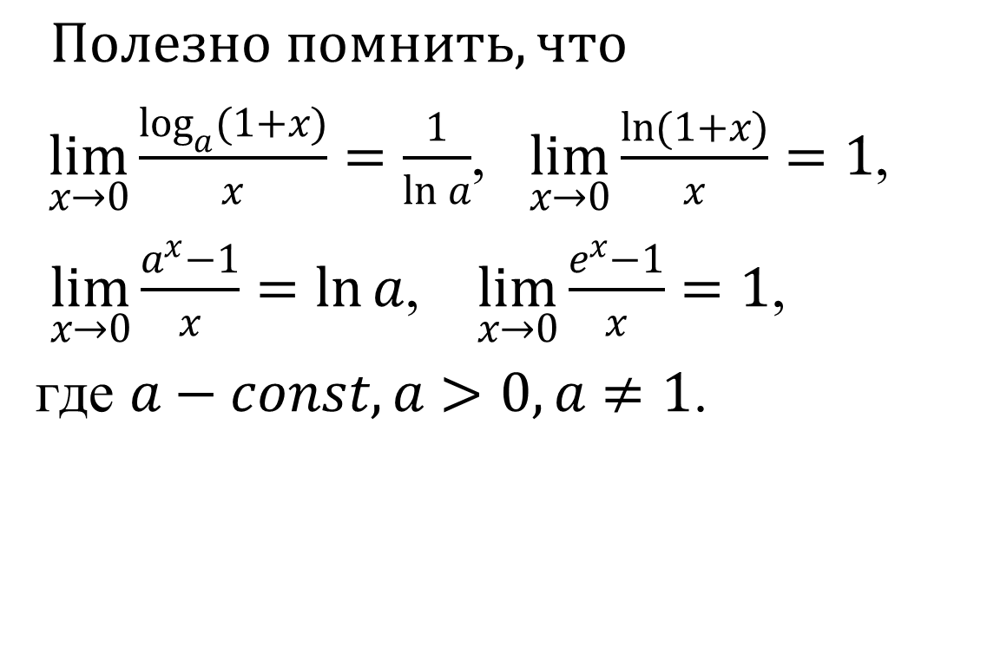
§ 7. Второй замечательный предел
$Полезно помнить, что$
$\lim_{x→0}{\frac{\log_{a}{(1+x)}}{x}}=\frac{1}{\ln{a}}$, $\lim_{x→0}{\frac{\ln{(1+x)}}{x}=1}$,
$\lim_{x→0}{\frac{a^{x}−1}{x}}=\ln{a}$, $\lim_{x→0}{\frac{e^{x}−1}{x}}=1$,
где $a−const,a>0, a≠1$.

Slide 62
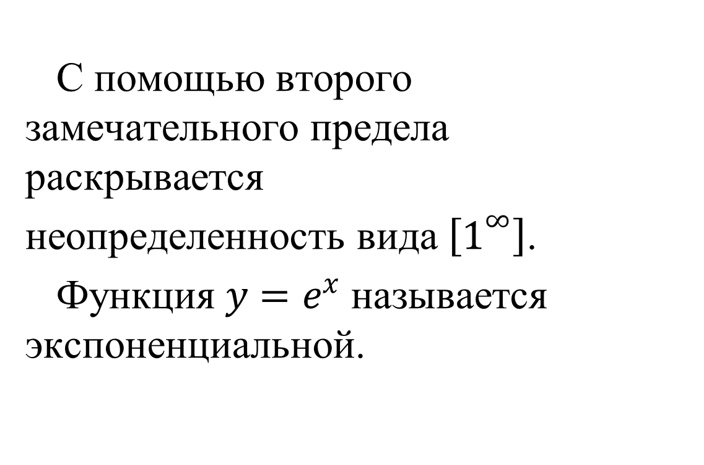
§ 7. Второй замечательный предел
С помощью второго замечательного предела раскрывается
неопределенность вида $\left[1^{∞}\right]$.
Функция $y=e^{x}$ называется экспоненциальной.

Slide 63
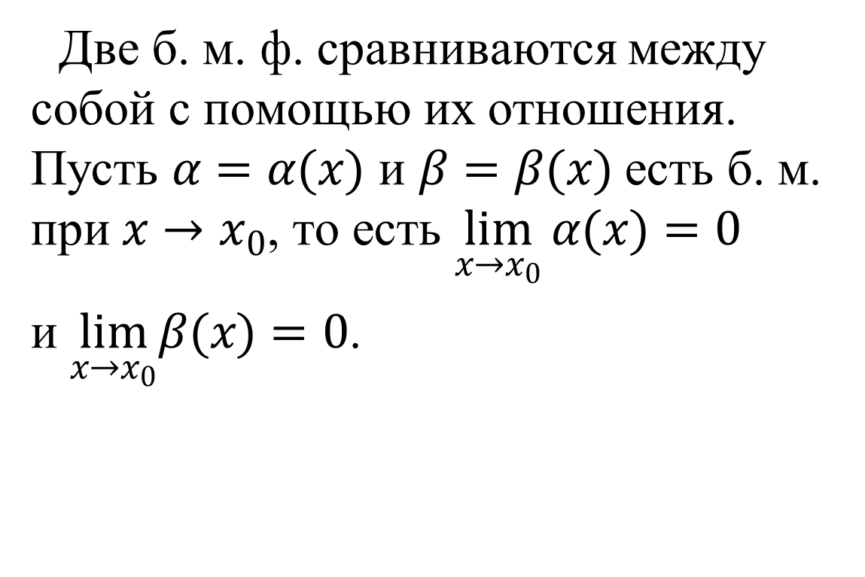
§ 8. Сравнение бесконечно малых
Две б. м. ф. сравниваются между собой с помощью их отношения. Пусть $α=α(x)$ и $β=β(x)$ есть б. м. при $x→x_{0}$, то есть $\lim_{x→x_{0}}{α(x)=0}$
и $\lim_{x→x_{0}}β(x){=0}$.

Slide 64
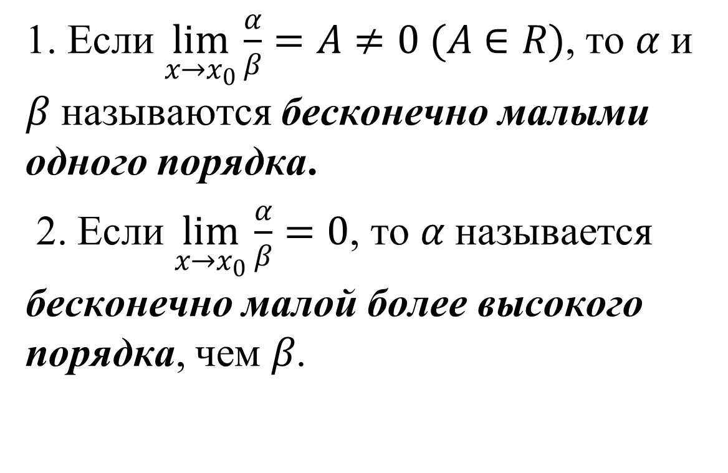
§ 8. Сравнение бесконечно малых
1. Если $\lim_{x→x_{0}}{\frac{α}{β}}=A≠0 (A∈R)$, то $α$ и $β$ называются бесконечно малыми одного порядка.
2. Если $\lim_{x→x_{0}}{\frac{α}{β}}=0$, то $α$ называется бесконечно малой более высокого порядка, чем $β$.

Slide 65
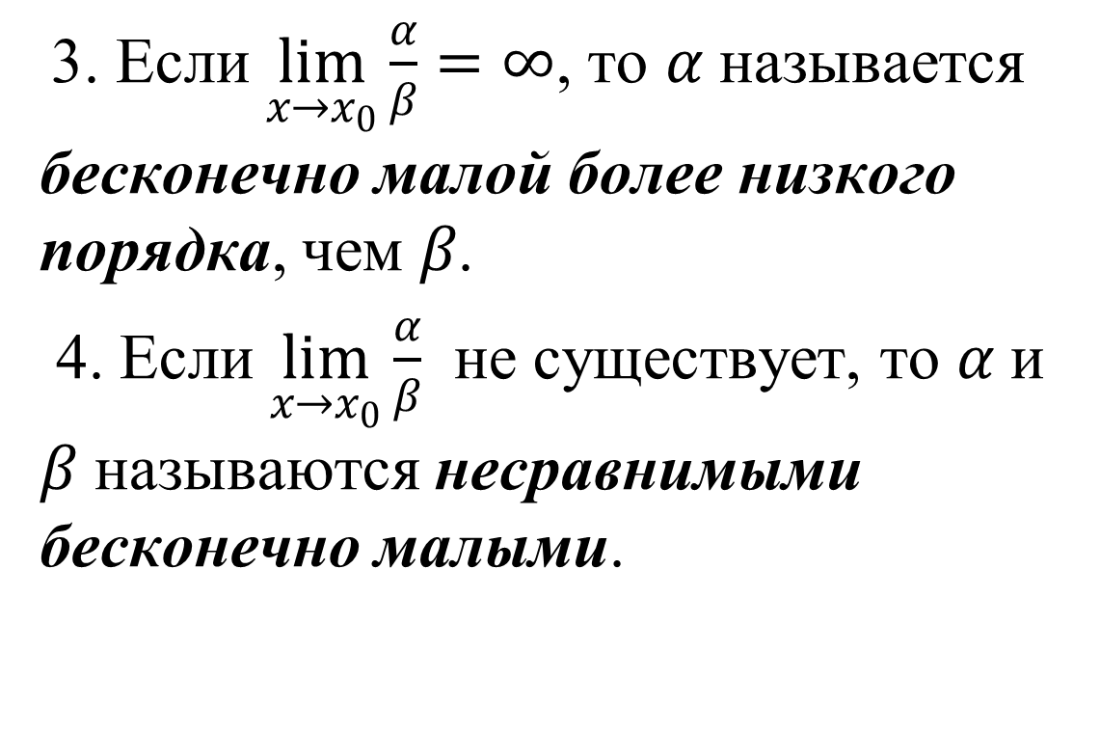
§ 8. Сравнение бесконечно малых
3. Если $\lim_{x→x_{0}}{\frac{α}{β}}=∞$, то $α$ называется бесконечно малой более низкого порядка, чем $β$.
4. Если $\lim_{x→x_{0}}{\frac{α}{β}}$ не существует, то $α$ и $β$ называются несравнимыми бесконечно малыми.

Slide 66
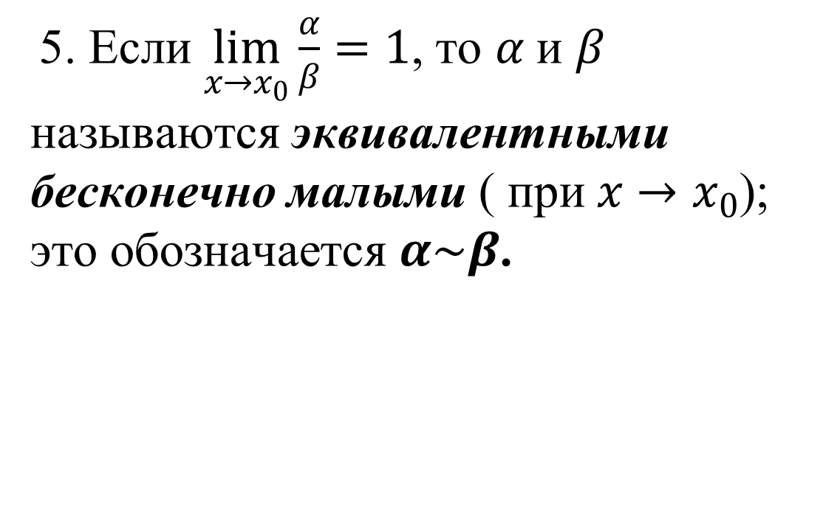
§ 8. Сравнение бесконечно малых
5. Если $\lim_{x→x_{0}}{\frac{α}{β}}=1$, то $α$ и $β$ называются эквивалентными бесконечно малыми ( при $x→x_{0}$); это обозначается $α\sim β$.

Slide 67
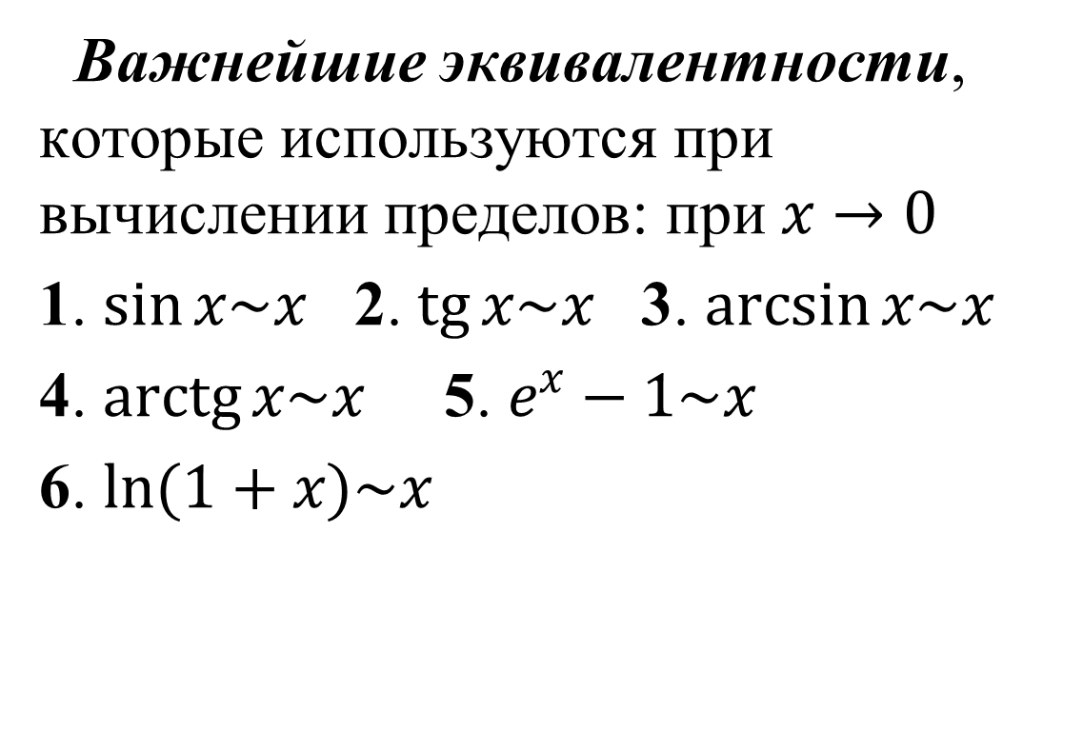
§ 8. Сравнение бесконечно малых
Важнейшие эквивалентности, которые используются при вычислении пределов: при $x→0$
1. $\sin{x\sim x}$ 2. $\operatorname{tg}{x\sim x}$ 3. $\arcsin{x\sim x}$
4. $\operatorname{arctg}{x\sim x}$ 5. $e^{x}−1\sim x$
6. $\ln{(1+x)\sim x}$

Slide 68
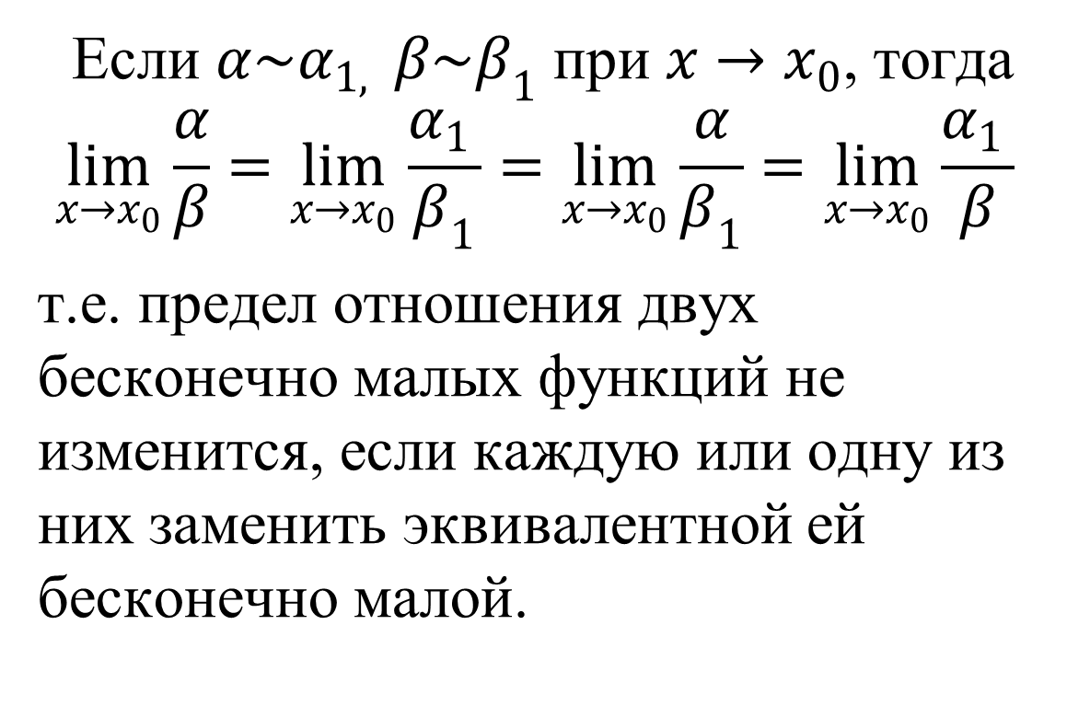
§ 8. Сравнение бесконечно малых
Если $α\sim α_{1, } β\sim β_{1}$ при $x→x_{0}$, тогда
$$\lim_{x→x_{0}}{\frac{α}{β}}=\lim_{x→x_{0}}{\frac{α_{1 }}{β_{1}}=\lim_{x→x_{0}}{\frac{α}{β_{1}}}}=\lim_{x→x_{0}}{\frac{α_{1 }}{β}}$$
т.е. предел отношения двух бесконечно малых функций не изменится, если каждую или одну из них заменить эквивалентной ей бесконечно малой.

Slide 69
Непрерывность функции

Slide 70
Содержание
§ 1. Определение непрерывности функции в точке
§ 2. Классификация точек разрыва
§ 3. Свойства непрерывных функций
§ 4. Второе определение непрерывности функции

Slide 71
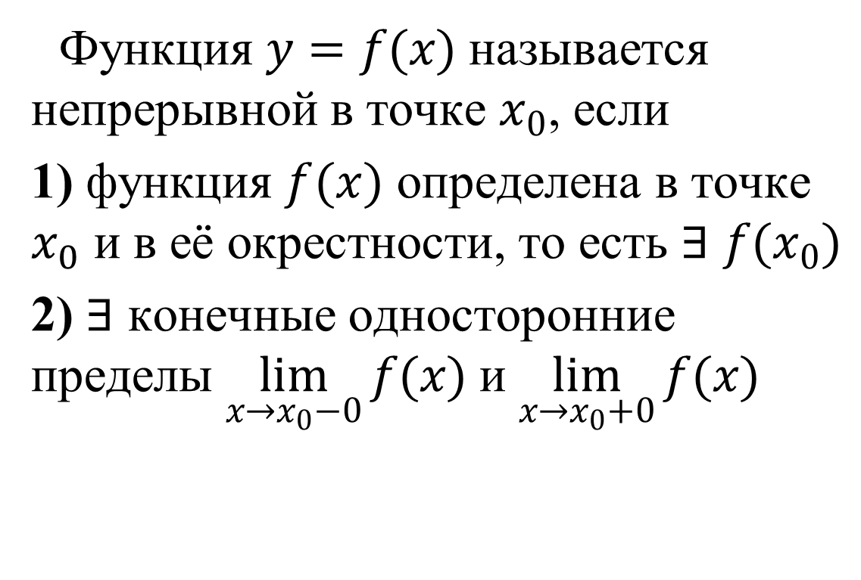
§ 1. Определение непрерывности функции
Функция $y=f(x)$ называется непрерывной в точке $x_{0}$, если
1) функция $f(x)$ определена в точке $x_{0}$ и в её окрестности, то есть $∃$ $f(x_{0})$
2) $∃$ конечные односторонние пределы $\lim_{x→x_{0}−0}{f(x)}$ и $\lim_{x→x_{0}+0}{f(x)}$

Slide 72
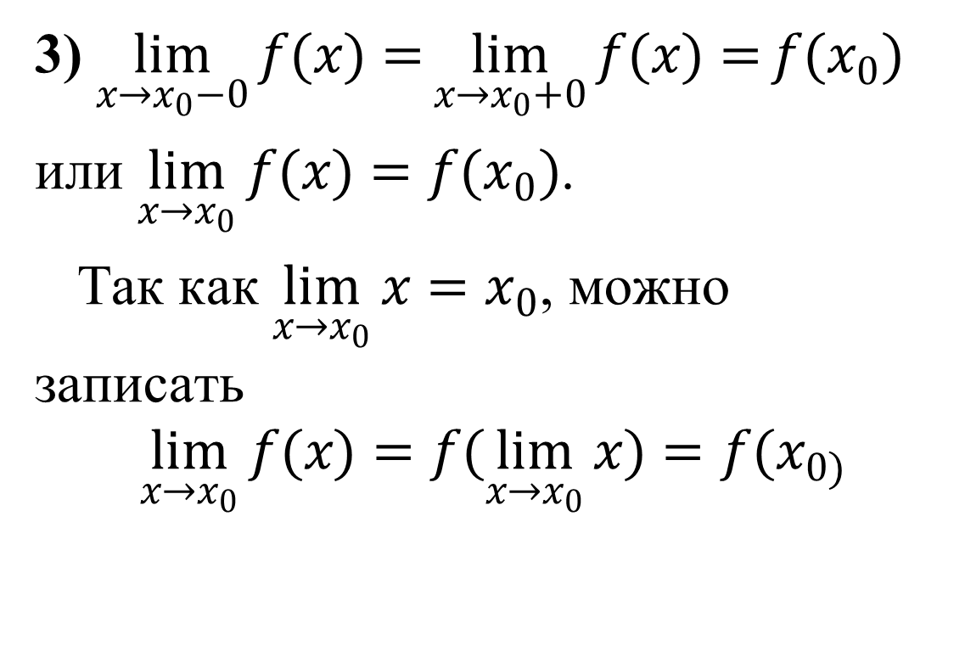
§ 1. Определение непрерывности функции
3) $\lim_{x→x_{0}−0}{f(x)=}\lim_{x→x_{0}+0}{f(x)=}f(x_{0})$
или $\lim_{x→x_{0}}{f(x)=f(x_{0}})$.
Так как $\lim_{x→x_{0}}{x=x_{0}}$, можно записать
$$\lim_{x→x_{0}}{f(x)=f(\lim_{x→x_{0}}{x)=f(x_{0)}}}$$

Slide 73

§ 1. Определение непрерывности функции
Это означает, что при нахождении предела непрерывной функции $f(x)$ можно перейти к пределу под знаком функции, то есть в функцию $f(x)$ вместо аргумента $x$ подставить его предельное значение $x_{0}$.

Slide 74

§ 2. Классификация точек разрыва
Точки, в которых нарушается непрерывность функции, называются точками разрыва этой функции.
Если $x=x_{0}$ - точка разрыва функции $y=f(x)$, то в ней не выполняется хотя бы одно из условий непрерывности функции, а именно:

Slide 75

§ 2. Классификация точек разрыва
1) функция определена в окрестности точки $x_{0}$, но не определена в самой точке $x_{0}$;
2) функция определена в точке $x_{0}$ и её окрестности, но $∄$ предела $f(x)$ при $x→x_{0}$;

Slide 76

§ 2. Классификация точек разрыва
3) функция определена в точке $x_{0}$ и её окрестности, существует $\lim_{x→x_{0}}{f\left(x\right),}$
но этот предел не равен значению функции в точке $x_{0}$:
$$\lim_{x→x_{0}}{f(x)≠f(x_{0}})$$

Slide 77

§ 2. Классификация точек разрыва
Все точки разрыва функции разделяются на точки разрыва первого и второго рода. Точка разрыва${ x}_{0}$ называется точкой разрыва первого рода функции $y=f(x)$, если в этой точке существуют конечные односторонние пределы

Slide 78

§ 2. Классификация точек разрыва
$\lim_{ x→x_{0}−0}{f(x)=A_{1}}$ и $\lim_{x→x_{0}+0}{f(x)=A_{2}}$. При этом:
а) если $A_{1}=A_{2}$, то точка $x_{0}$ называется точкой устранимого разрыва;

Slide 79

§ 2. Классификация точек разрыва
б) если $A_{1}≠A_{2}$, то точка $x_{0}$ называется точкой конечного разрыва.
Величину $\left|A_{1}−A_{2}\right|=h$ называют скачком функции в точке разрыва первого рода.

Slide 80

§ 2. Классификация точек разрыва
Точка разрыва $x_{0}$ называется точкой разрыва второго рода функции $y=f\left(x\right),$если по крайней мере один из односторонних пределов не существует или равен бесконечности.

Slide 81
§ 3. Свойства непрерывных функций
Теоремы о непрерывности функции
1. Сумма, произведение и частное двух непрерывных функций есть функция непрерывная (для частного за исключением тех значений аргумента, в которых делитель равен нулю).

Slide 82

§ 3. Свойства непрерывных функций
2. Пусть функция $u=φ(x)$ непрерывна в точке $x_{0}$, а функция $y=f(u)$ непрерывна в точке $u_{0}=φ(x_{0})$. Тогда сложная функция $f(φ\left(x\right))$, состоящая из непрерывных функций, непрерывна в точке $x_{0}$.

Slide 83

§ 3. Свойства непрерывных функций
3. Если функция $y=f(x)$ непрерывна и строго монотонна на отрезке $\left[a;b\right]$ оси Ох, то обратная функция $y=φ(x)$ также непрерывна и монотонна на соответствующем отрезке $\left[c;d\right]$ оси Оу.

Slide 84
§ 3. Свойства непрерывных функций
Все основные элементарные функции непрерывны при всех значениях х, для которых они определены.
Всякая элементарная функция непрерывна в каждой точке, в которой она определена.

Slide 85
§ 3. Свойства непрерывных функций
4. (Теорема Вейерштрасса). Если функция непрерывна на отрезке, то она достигает на этом отрезке своего наибольшего и наименьшего значений.

Slide 86

§ 3. Свойства непрерывных функций
5. Если функция $y=f(x)$ непрерывна на отрезке $\left[a;b\right]$ и на его концах принимает значения разных знаков, то внутри отрезка $\left[a;b\right]$ найдется хотя бы одна точка с, в которой данная функция $f(x)$ обращается в нуль: $f(c)=0$.

Slide 87

§ 4. Второе определение непрерывности функции
Функция $y=f(x)$ называется непрерывной в точке $x_{0}$, если она определена в точке $x_{0}$ и её окрестности и выполняется равенство $\lim_{∆x→0}{∆y=0}.$

Slide 88
§ 4. Второе определение непрерывности функции
то есть бесконечно малому приращению аргумента соответствует бесконечно малое приращение функции.

Slide 89
§ 4. Второе определение непрерывности функции
Исследуя непрерывность функции в точке, применяют либо первое, либо второе определение непрерывности.

Slide 90
Производная функции

Slide 91
Содержание
§ 1. Определение производной
§ 2. Правила нахождения производной
§ 3. Таблица производных
§ 4. Дифференцирование неявных и параметрически заданных функций

Slide 92
Содержание
§ 5. Логарифмическое дифференцирование
§ 6. Производные высших порядков
§ 7. Применение производной функции к вычислению предела

Slide 93
Содержание
§ 8. Дифференциал функции
§ 9. Исследование функций при помощи производных

Slide 94

§ 1. Определение производной
Производной функции $y=f(x)$ в точке $x_{0}$ называется предел отношения приращения функции к приращению аргумента, когда приращение аргумента стремится к нулю: $y^{′}=\lim_{∆x→0}{\frac{f(x_{0}+∆x)−f(x_{0})}{∆x}}$

Slide 95

§ 1. Определение производной
или $f′(x_{0})=\lim_{x→x_{0}}{\frac{f(x)−f(x_{0})}{x−x_{0}}}$
или $\lim_{∆x→0}{\frac{∆y}{∆x}}=f^{′}(x)$

Slide 96

§ 1. Определение производной

Slide 97

§ 1. Определение производной
Функция $y=f(x)$, имеющая производную в каждой точке интервала $(a;b)$, называется дифференцируемой в этом интервале; операция нахождения производной функции называется дифференцированием.

Slide 98

§ 1. Определение производной
Значение производной функции $y=f(x)$ в точке $x=x_{0}$ обозначается одним из символов: $f′\left(x_{0}\right), {\left.y′\right|}_{x=x_{0}}$
или $y′(x_{0}$).

Slide 99

§ 1. Определение производной
Если функция $y=f(x)$ описывает какой-либо физический процесс, то производная $y′$ есть скорость протекания этого процесса. В этом состоит физический смысл производной.

Slide 100

§ 1. Определение производной
Производная $f′(x)$ в точке $x$ равна угловому коэффициенту касательной к графику функции $y=f(x)$ в точке, абсцисса которой равна $x$.В этом заключается геометрический смысл производной: $f′(x)=tgα=k$.

Slide 101
§ 1. Определение производной
Связь между непрерывностью и дифференцируемостью функции выражается теоремой: если функция дифференцируема в некоторой точке, то она непрерывна в ней.
Обратное утверждение неверно.

Slide 102

§ 2. Правила нахождения производной
Пусть функции $u=u(x)$ и $v=v(x)$ – две дифференцируемые в некотором интервале $(a;b)$ функции, тогда
1) $c′=0$, где $c$ - $const$;
2) $(u±v)′=u′±v′$;
3) $(u·v)′=u′·v+u·v′$;

Slide 103

§ 2. Правила нахождения производной
4) $(c·u)′=c·u′$;
5) ${\left(\frac{u}{v}\right)}^{′}=\frac{u′·v−u·v′}{v^{2}};$если $v(x)≠0$.
В частности, если $c−const$, то
1) ${\left(\frac{u}{c}\right)}^{′}=\frac{1}{c}u′$, 2) ${\left(\frac{c}{v}\right)}^{′}=−\frac{c·v′}{v^{2}}$.

Slide 104

§ 2. Правила нахождения производной
Если функция $u=φ(x)$ имеет производную $u_{x}^{′}$ в точке $x$, а функция
$y=f(u)$ имеет производную $y_{u}^{′}$ в соответствующей точке $u=φ(x)$, то сложная функция $y=f(φ\left(x\right))$ имеет производную $y_{x}^{′}$ в точке $x$, которая находится по формуле $y_{x}^{′}=y_{u}^{′}·u_{x}^{′}$.

Slide 105
§ 2. Правила нахождения производной
Итак, производная сложной функции равна производной данной функции по промежуточному аргументу, умноженной на производную промежуточного аргумента по независимому аргументу.

Slide 106

§ 2. Правила нахождения производной
Если функция $y=f(x)$ строго монотонна на интервале $(a;b)$ и имеет неравную нулю производную $f′(x)$ в произвольной точке этого интервала, то обратная ей функция $x=φ(y)$ также имеет производную $φ′(y)$ в соответствующей точке
$φ′(y)=\frac{1}{f′(x)}$ или $x_{y}^{′}=\frac{1}{y_{x}^{′}}$.

Slide 107

§ 2. Правила нахождения производной
Таким образом, производная обратной функции равна обратной величине производной данной функции:
$y_{x}^{′}=\frac{1}{x_{y}^{′}}$ или $\frac{dy}{dx}=\frac{1}{\frac{dx}{dy}}$

Slide 108

§ 3. Таблица производных
1. ${(u^{α})}^{′}=αu^{α−1}·u′$
2. ${(\sqrt{u})}^{′}=\frac{u′}{2\sqrt{u}}$
3. ${(a^{u})}^{′}=a^{u}·\ln{a·}u′$, где $a>0,a≠1$
4. ${(e^{u})}^{′}=e^{u}·u′$
5. ${(\log_{a}{u)}}^{′}=\frac{u′}{u·\ln{a}}$, $a>0, a≠1$

Slide 109

§ 3. Таблица производных
6. ${(\ln{u)}}^{′}=\frac{u′}{u}$
7. ${ (\sin{u)}}^{′}=\cos{u·} u′$
8. ${(\cos{u)}}^{′}=−\sin{u·u′}$
9. ${ (tg u)}^{′}=\frac{u′}{\cos^{2}u}$
10. ${(ctg u)}^{′}=−\frac{u′}{\sin^{2}u}$

Slide 110

§ 3. Таблица производных
11. ${(arcsin u)}^{′}=\frac{u′}{\sqrt{1−u^{2}}}$
12. ${(\arccos{u)}}^{′}=−\frac{u′}{\sqrt{1−u^{2}}}$
13. ${(arctg u)}^{′}=\frac{u′}{1+u^{2}}$
14. ${(arcctg u)}^{′}=−\frac{u′}{1+u^{2}}$

Slide 111

§ 4. Дифференцирование неявных функций
Под неявным заданием функции понимают задание функции в виде уравнения $F(x;y)=0$, не разрешенного относительно у. Для нахождения производной от у по х нет необходимости разрешать уравнение относительно у,

Slide 112

§ 4. Дифференцирование неявных функций
достаточно продифференцировать это уравнение по х, рассматривая при этом у как функцию х, и полученное затем уравнение разрешить относительно $y^{′}$.

Slide 113

§ 4. Дифференцирование параметрических функций
Пусть функция у задана параметрически в виде двух уравнений $\left\{\begin{aligned}x=x\left(t\right), \\ y=y\left(t\right),\end{aligned}\right.$
где t – вспомогательная переменная, называемая параметром. Тогда $y_{x}^{′}=\frac{y_{t}^{′}}{x_{t}^{′}}$.

Slide 114
§ 5. Логарифмическое дифференцирование
В ряде случаев для нахождения производной целесообразно заданную функцию сначала прологарифмировать. Затем результат продифференцировать. Такую операцию называют логарифмическим дифференцированием.

Slide 115

§ 5. Логарифмическое дифференцирование
Чаще эту операцию применяют к степенно-показательным функциям $y=u^{v}$, где $u=u(x)$ и $u=u(x)$ – заданные дифференцируемые функции от х:
$\ln{y}=ln{u^{v}}$ или $\ln{y}=v·\ln{u}$.

Slide 116

§ 5. Логарифмическое дифференцирование
$$\frac{1}{y}·y^{′}=v^{′}·\ln{u+v·\frac{u^{′}}{u}} ⇒$$
$$y^{′}=u^{v}(v^{′}·\ln{u+v·\frac{u^{′}}{u}})$$
или
$${(u^{v})}^{′}=u^{v}·\ln{u·v^{′}}+v·u^{v−1}·u^{′}$$

Slide 117

§ 5. Логарифмическое дифференцирование
Правило запоминания последней формулы: производная степенно-показательной функции равна сумме производной показательной функции, при условии $u−const$, и производной степенной функции, при условии $v−const$.

Slide 118

§ 6. Производные высших порядков
Производная $y′=f′(x)$ функции $y=f(x)$ есть также функция от $x$ и называется производной первого порядка.
Если функция $f′(x)$ дифференцируема, то её производная называется производной второго порядка и обозначается $y^{′′}$

Slide 119

§ 6. Производные высших порядков
или $y^{′′}={(y^{′})}^{′}$
Аналогично определяется $y^{′′′}={(y^{′′})}^{′}$ и так далее.
Таким образом
$y^{(n)}={(y^{\left(n−1\right)})}^{′}$.
Производные порядка выше первого называются производными высших порядков.

Slide 120

§ 6. Производные высших порядков
Если функция задана параметрически, тогда $y_{xx}^{′′}=\frac{{(y_{x}^{′})}_{t}^{′}}{x_{t}^{′}}$
$y_{xxx}^{′′′}=\frac{{(y_{xx}^{′′})}_{t}^{′}}{x_{t}^{′}}$ и так далее.

Slide 121
§ 7. Применение производной функции к вычислению предела
Достаточно эффективным средством для нахождения предела функции в особых случаях являются правила Лопиталя.

Slide 122

§ 7. Применение производной функции к вычислению предела
1 правило: пусть функции $f(x)$ и $φ(x)$ непрерывны и дифференцируемы в окрестности точки $x_{0}$ и обращаются в нуль в этой точке $f(x_{0})=φ(x_{0})=0$.
Пусть $φ′(x)≠0$ в окрестности точки $x_{0}$.

Slide 123

§ 7. Применение производной функции к вычислению предела
Если существует предел $\lim_{x→x_{0}}{\frac{f′(x)}{φ′(x)}}=l,$
то $\lim_{x→x_{0}}{\frac{f(x)}{φ(x)}}\underset{x→x_{0}}{=lim}{\frac{f′(x)}{φ′(x)}}=l,$ то есть предел отношения двух бесконечно малых равен пределу отношения их производных, если последний существует.

Slide 124

§ 7. Применение производной функции к вычислению предела
Замечания:
а) правило верно и в случае, когда функции $f(x)$ и $φ(x)$ не определены при $x=x_{0}$, но $\lim_{x→x_{0}}{f(x)=0}$ и $\lim_{x→x_{0}}{φ(x)=0}$. Достаточно положить $f(x_{0})=\lim_{x→x_{0}}{f(x)=0}$ и
$φ\left(x_{0}\right)=\lim_{x→x_{0}}{φ\left(x\right)=0}$;

Slide 125

§ 7. Применение производной функции к вычислению предела
б) правило справедливо и в том случае, когда $x→∞$;
в) если производные $f′(x)$ и $φ′(x)$ удовлетворяют тем же условиям, что и функции $f(x)$ и $φ(x)$, то правило можно применить еще раз
$$\lim_{x→x_{0}}{\frac{f(x)}{φ(x)}}\underset{ x→x_{0}}{=lim}{\frac{f′(x)}{φ′(x)}}=\lim_{x→x_{0}}{\frac{f′′(x)}{φ′′(x)}}$$
и так далее.

Slide 126

§ 7. Применение производной функции к вычислению предела
2 правило: пусть функции $f(x)$ и $φ(x)$ непрерывны и дифференцируемы в окрестности точки $x_{0}$ (кроме, может быть, точки $x_{0}$), в этой окрестности $\lim_{x→x_{0}}{f(x)=\lim_{x→x_{0}}{φ\left(x\right)=∞, }}φ′(x)≠0.$

Slide 127

§ 7. Применение производной функции к вычислению предела
Если существует предел $\lim_{x→x_{0}}{\frac{f′(x)}{φ′(x)}}$, то $\lim_{x→x_{0}}{\frac{f(x)}{φ(x)}}\underset{ x→x_{0}}{=lim}{\frac{f′(x)}{φ′(x)}}$.
Правила Лопиталя применяются для раскрытия неопределенностей вида $\left[\frac{0}{0}\right]$и $\left[\frac{∞}{∞}\right],$которые называются основными.

Slide 128

§ 7. Применение производной функции к вычислению предела
Неопределенности вида $\left[0∙∞\right]$ и $\left[∞−∞\right]$ сводятся к двум основным видам путем тождественных преобразований функции к виду дроби.

Slide 129

§ 7. Применение производной функции к вычислению предела
Неопределенности вида $\left[1^{∞}\right], \left[∞^{0}\right], \left[0^{0}\right]$сводятся к случаю $\left[0∙∞\right]$ ( а затем к случаю $\left[\frac{0}{0}\right]$ или $\left[\frac{∞}{∞}\right]$) следующим путем: функция логарифмируется и сначала находится предел её логарифма, а затем по найденному логарифму находится и предел самой функции.

Slide 130

§ 8. Дифференциал функции
Пусть функция $y=f(x)$ имеет в точке $x$ отличную от нуля производную $\lim_{∆x→0}{\frac{∆y}{∆x}}=f^{′}(x)≠0$,
тогда $\frac{∆y}{∆x}=f^{′}\left(x\right)+α,$ где $α→0$ при
$∆x→0$, или $∆y=f^{′}(x)·∆x+α·∆x$

Slide 131

§ 8. Дифференциал функции
Слагаемое $f^{′}(x)·∆x$ называется главной частью приращения функции$∆y$.
Дифференциалом функции $y=f(x)$ в точке $x$ называется главная часть её приращения, равная $dy=f^{′}(x)·∆x$.

Slide 132

§ 8. Дифференциал функции
Так как $dx=∆x$, тогда
$dy=f^{′}(x)·dx$ –
дифференциал функции равен произведению производной этой функции на дифференциал независимой переменной.

Slide 133

§ 8. Дифференциал функции
Замечание. Так как $f′(x)=y′$, тогда $dy=y′dx$, отсюда
$$y′=\frac{dy}{dx}$$
то есть производная функции равна отношению дифференциала функции к дифференциалу аргумента.

Slide 134

§ 8. Дифференциал функции
Дифференциал функции $y=f(x)$ в точке $x$ равен приращению ординаты касательной к графику функции в этой точке, когда $x$ получит приращение $∆x$.
В этом состоит геометрический смысл дифференциала.

Slide 135

§ 8. Дифференциал функции
Основные теоремы о дифференциалах
1. $dc=0$
2. $d(u+v)=du+dv$
3. $d(u∙v)=v∙du+u∙dv$
4. $d\left(cu\right)=cdu, c−const$
5. $d\left(\frac{u}{v}\right)=\frac{vdu−udv}{v^{2}} (v≠0)$

Slide 136

§ 8. Дифференциал функции
Таблица дифференциалов
1. $dy=y_{x}^{′}dx$, если $y=f(x)$
2. $dy=y_{u}^{′}du$, если $y=f\left(u\right), u=φ(x)$
3. $d(u^{α})=α·u^{α−1}·du$
4. $de^{u}=e^{u}·du$
5. $d\left(\log_{a}{u}\right)=\frac{1}{u·\ln{a}}·du, a>0, a≠1$

Slide 137

§ 8. Дифференциал функции
6. $d(\ln{u)=\frac{1}{u}}·du$
7. $d(\sin{u)=\cos{u·du}}$
8. $d(\cos{u)=−\sin{u·du}}$
9. $d(tgu)=\frac{1}{\cos^{2}u}·du$
10. $d(ctg u)=−\frac{1}{\sin^{2}u}·du$

Slide 138

§ 8. Дифференциал функции
11. $d(\arcsin{u)=\frac{1}{\sqrt{1−u^{2}}}·du}$
12. $d(\arccos{u)=−\frac{1}{\sqrt{1−u^{2}}}·du}$
13. $d(arctg u)=\frac{1}{1+u^{2}}·du$
14. $d(arcctg u)=−\frac{1}{1+u^{2}}·du$

Slide 139

§ 9. Исследование функций при помощи производных
Функция $y=f(x)$ имеет максимум (минимум) в точке $x_{0}$, если существует такая окрестность точки $x_{0}$, что для всех $x$, принадлежащих этой окрестности, выполняется условие $f\left(x\right)<f\left(x_{0}\right) \left(f\left(x\right)>f\left(x_{0}\right)\right), x≠x_{0}$.

Slide 140
§ 9. Исследование функций при помощи производных
Максимумы и минимумы функции называются её экстремумами, а точки, в которых функция достигает экстремумов – точками экстремумов.

Slide 141

§ 9. Исследование функций при помощи производных
Теорема 1 (необходимые условия монотонности функции).
Если дифференцируемая в интервале $(a;b)$ функция $y=f(x)$ возрастает (убывает) на этом интервале, то её производная в каждой точке $(a;b)$
$f′\left(x\right)≥0 (f′(x)≤0)$.

Slide 142

§ 9. Исследование функций при помощи производных
Теорема 2 (достаточные условия монотонности функции).
Если непрерывная на отрезке $[a;b]$ функция $y=f(x)$ в каждой точке интервала $(a;b)$ имеет положительную (отрицательную) производную, то эта функция возрастает (убывает) на отрезке $\left[a;b\right].$

Slide 143

§ 9. Исследование функций при помощи производных
Таким образом, возрастание и убывание функции $y=f(x)$ характеризуется знаком её производной $y′$: если в некотором интервале $y′>0$, то функция возрастает, а если $y′<0$, то функция убывает в этом интервале.

Slide 144

§ 9. Исследование функций при помощи производных
Теорема 3 (необходимое условие существования экстремума). Если дифференцируемая функция $y=f(x)$ имеет экстремум в точке $x_{0}$, то её производная в этой точке равна нулю: $f′(x_{0})=0.$

Slide 145
§ 9. Исследование функций при помощи производных
Непрерывная функция может иметь экстремум лишь в точках, где производная функции равна нулю или не существует. Такие точки называются критическими.

Slide 146

§ 9. Исследование функций при помощи производных
Теорема 4 (достаточное условие существования экстремума). Если непрерывная функция $y=f(x)$ дифференцируема во всех точках некоторого интервала, содержащего критическую точку $x_{0}$ (за исключением, может быть, самой этой точки)

Slide 147

§ 9. Исследование функций при помощи производных
и если производная $f′\left(x\right)$ при переходе аргумента слева направо через критическую точку меняет знак с плюса на минус, то функция в точке $x_{0}$ имеет максимум, а при перемене знака с минуса на плюс – точка минимума.

Slide 148

§ 9. Исследование функций при помощи производных
Замечание. Если производная функции $f′\left(x\right)$ не меняет знака при переходе аргумента через критическую точку, то функция в этой точке не имеет экстремума.

Slide 149

§ 9. Исследование функций при помощи производных
Правило исследования функции на экстремум:
а) найти критические точки функции $y=f(x)$;
б) выбрать из них лишь те, которые являются внутренними точками области определения функции;

Slide 150

§ 9. Исследование функций при помощи производных
в) исследовать знак производной $f′\left(x\right)$ слева и справа от каждой из выбранных критических точек;
г) в соответствии с теоремой 4 выписать точки экстремума (если они есть) и вычислить значения функции в них.

Slide 151

§ 9. Исследование функций при помощи производных
График дифференцируемой функции $y=f(x)$ называется выпуклым вниз (или вогнутым) на интервале $(a;b)$, если он расположен выше любой её касательной на этом интервале.

Slide 152

§ 9. Исследование функций при помощи производных
График функции $y=f(x)$ называется выпуклым вверх (или просто выпуклым) на интервале $(a;b)$, если он расположен ниже любой её касательной на этом интервале.

Slide 153

§ 9. Исследование функций при помощи производных
Точка графика непрерывной функции $y=f(x)$, отделяющая его выпуклую часть от вогнутой, называется точкой перегиба.

Slide 154


§ 9. Исследование функций при помощи производных
Кривая $y=f(x)$ выпуклая на интервале $(a;b)$.

Slide 155


§ 9. Исследование функций при помощи производных
Кривая $y=f(x)$ вогнутая на интервале $(a;b)$.

Slide 156


§ 9. Исследование функций при помощи производных
Точка $M(c;f\left(c\right))$ – точка перегиба графика функции на интервале $(a;b)$.

Slide 157

§ 9. Исследование функций при помощи производных
Теорема 5 (достаточный признак выпуклости и вогнутости). Пусть функция $y=f(x)$ имеет вторую производную $f′′(x)$ во всех точках интервала $(a;b)$.

Slide 158

§ 9. Исследование функций при помощи производных
Если во всех точках этого интервала $f′′(x)<0$, то график функции в $(a;b)$ выпуклый, если же $f′′(x)>0$ для $∀x∈$ $(a;b)$ – график функции вогнутый.

Slide 159

§ 9. Исследование функций при помощи производных
Теорема 6 (достаточное условие существования точек перегиба). Если вторая производная $f′′(x)$ непрерывной функции при переходе аргумента через точку $x_{0}$,

Slide 160

§ 9. Исследование функций при помощи производных
в которой $f′′(x_{0})=0$ или $f′′(x_{0})$ не существует, меняет знак,
то точка графика $(x_{0};f\left(x_{0}\right))$ является точкой перегиба.

Slide 161

§ 9. Исследование функций при помощи производных
Теорема 7 (необходимое условие существования точки перегиба). Пусть функция $y=f(x)$ имеет в интервале $(a;b)$ непрерывную вторую производную $f′′(x)$

Slide 162
§ 9. Исследование функций при помощи производных
и пусть точка $x_{0}∈(a;b)$ является абсциссой точки перегиба графика данной функции. Тогда $f′′(x_{0})=0$.

Slide 163
§ 9. Исследование функций при помощи производных
Замечание. Могут встречаться случаи, когда в точке $x_{0}$ вторая производная непрерывной функции не существует, однако точка является абсциссой точки перегиба.

Slide 164
§ 9. Исследование функций при помощи производных
Правило нахождения абсцисс точек перегиба:
а) найти $y′′$ и значения аргумента х, в которых $y′′=0$ или $y′′$ не существует, а функция непрерывна, и которые лежат внутри области её определения;

Slide 165
§ 9. Исследование функций при помощи производных
б) определить знак $y′′$ слева и справа от каждой из этих точек. Исследуемая точка $x$ будет абсциссой точки перегиба, если по разные стороны от неё $y′′$ имеет разные знаки.

Slide 166
§ 9. Исследование функций при помощи производных
Интервалы, где график функции $y=f(x)$ выпуклый и где он вогнутый, определяются из условия, что их границами могут быть только абсциссы точек перегиба, точки разрыва и граничные точки области определения функции.

Slide 167
§ 9. Исследование функций при помощи производных
Асимптотой кривой называется прямая, расстояние до которой от точки, лежащей на прямой, стремится к нулю при неограниченном удалении от начала координат этой точки по кривой.

Slide 168
§ 9. Исследование функций при помощи производных
Асимптоты могут быть вертикальными, наклонными и горизонтальными.

Slide 169
§ 9. Исследование функций при помощи производных
Если при $x=a$ кривая $y=f(x)$ имеет бесконечный разрыв, то есть если при $x→a−0$ или при $x→a+0$ функция $f(x)$ стремится к бесконечности (того или иного знака),

Slide 170
§ 9. Исследование функций при помощи производных
то прямая $x=a$ является её вертикальной асимптотой, параллельной оси Оу. Если функция не имеет точек разрыва второго рода, то график функции не имеет вертикальных асимптот.

Slide 171
§ 9. Исследование функций при помощи производных
Наклонные асимптоты графика функции $y=f(x)$, если они существуют, имеют уравнения вида $y=kx+b$, где параметры $k$ и $b$ определяются формулами: $k=\lim_{x→±∞}{\frac{f(x)}{x}}$ и

Slide 172
§ 9. Исследование функций при помощи производных
$b=\lim_{x→±∞}{[f(x)−kx]}$ при одинаковом в общих формулах поведении $x$, то есть в обеих формулах $x→+∞$ или $x→−∞$.

Slide 173
§ 9. Исследование функций при помощи производных
Если $k$ или $b$ не существуют или равны бесконечности, то график функции не имеет наклонных асимптот.

Slide 174
§ 9. Исследование функций при помощи производных
В частности, если $k=0$, то $b=\lim_{x→±∞}{f(x)}$. Если $b$ – конечное число, тогда $y=b$ – уравнение горизонтальной асимптоты.

Slide 175
§ 9. Исследование функций при помощи производных
Замечание 1. Асимптоты графика функции $y=f(x)$ при $x→+∞$ и при $x→−∞$ могут быть разными. Поэтому при нахождении $k$ и $b$ следует отдельно рассматривать случай, когда $x→+∞$ и когда $x→−∞.$

Slide 176
§ 9. Исследование функций при помощи производных
Замечание 2. Вертикальную асимптоту (если она существует) $x=a$ график функции пересекать не может (так как в точке $x=a$ функция имеет разрыв второго рода). Наклонные асимптоты график функции может пересекать.

Slide 177
§ 9. Исследование функций при помощи производных
Исследование функции $y=f(x)$ и построение её графика удобно выполнять по следующей схеме:
1) найти область определения функции ($D$). Точки разрыва функции и её односторонние пределы в этих точках;

Slide 178
§ 9. Исследование функций при помощи производных
2) выяснить, является ли функция четной (в этом случае график функции симметричен относительно оси Оу), нечетной (график функции симметричен относительно начала координат), общего вида,

Slide 179
§ 9. Исследование функций при помощи производных
периодической (через отрезок длиной, равной периоду, график функции повторяется);
3) найти (если это можно) точки пересечения графика с осями координат

Slide 180
§ 9. Исследование функций при помощи производных
и интервалы знакопостоянства функции (промежутки, на которых $f(x)>0$ и $f(x)<0$);
4) найти асимптоты графика функции (вертикальные, горизонтальные или наклонные);

Slide 181
§ 9. Исследование функций при помощи производных
5,6) найти интервалы монотонности (промежутки возрастания и убывания функции, для этого решить неравенства $y′>0$ и $y′<0$) и экстремумы функции (найти точки $max$ и $min$

Slide 182
§ 9. Исследование функций при помощи производных
и соответствующие значения функции в этих точках). Для удобства составляем соответствующую таблицу;
7,8) найти интервалы выпуклости (интервалы,

Slide 183
§ 9. Исследование функций при помощи производных
в которых $y′′<0$), вогнутости (интервалы, в которых $y′′>0$), точки перегиба графика функции. Для удобства также составляем соответствующую таблицу.

Slide 184
§ 9. Исследование функций при помощи производных
На основании проведенного исследования строится график функции. Если результатов исследования окажется недостаточно, то следует найти ещё несколько точек графика функции, исходя из её уравнения.

Slide 185
§ 9. Исследование функций при помощи производных
Построение графика функции целесообразно выполнять по его элементам, вслед за выполнением отдельных пунктов исследования.

Slide 186
Функции нескольких независимых переменных

Slide 187
Содержание
§1. Основные понятия и определения
§2. Дифференциальное исчисление функции двух переменных
§3. Экстремум функции двух переменных

Slide 188
Содержание
§4. Наибольшее и наименьшее значения функции двух переменных
§5. Производная по направлению
§6. Градиент функции

Slide 189
§1. Основные понятия и определения
Пусть задано множество $D$ упорядоченных пар чисел $(x;y)$.
Если каждой паре $(x;y)$ значений двух, независимых друг от друга, переменных величин $x$ и $y$, из некоторой области их изменения $D$,

Slide 190
§1. Основные понятия и определения
соответствует одно определенное действительное значение величины $z$, то говорят, что $z$ есть функция двух независимых переменных $x$ и $y$, определенная на множестве $D$и обозначается $z=f(x;y)$ или $z=F(x;y)$.

Slide 191
§1. Основные понятия и определения
Множество $D$ – область определения функции и обозначается $D(f)$, $D(F)$или $D(z)$. Областью определения может быть вся плоскость Оху или её часть, ограниченная некоторыми линиями.

Slide 192
§1. Основные понятия и определения
Линию, ограничивающую область, называют границей области. Точки области, не лежащие на границе, называются внутренними.

Slide 193
§1. Основные понятия и определения
Множество значений, принимаемых $z$ в области определения, называется областью изменения этой функции и обозначается $E(f)$ или $E(z)$.

Slide 194
§1. Основные понятия и определения
Значение функции $z=f(x;y)$ в точке $M_{0}(x_{0};y_{0})$ обозначают $z_{0}=f(x_{0};y_{0})$ или $z_{0}=f(M_{0})$ и называют частным значением функции.

Slide 195
§1. Основные понятия и определения
Функция двух переменных, как и функция одной переменной, может быть задана разными способами: таблицей, аналитически, графиком.

Slide 196
§1. Основные понятия и определения
Множество всех точек $M(x;y)$ плоскости, координаты которых удовлетворяют неравенству $\sqrt{{(x−x_{0})}^{2}+{(y−y_{0})}^{2}}<δ$, называется $δ$-окрестностью точки $M_{0}(x_{0};y_{0})$.

Slide 197
§1. Основные понятия и определения
Другими словами, $δ$-окрестность точки $M_{0}$ - это все внутренние точки круга с центром в точке $M_{0}$ и радиусом $δ$.

Slide 198

§1. Основные понятия и определения

Slide 199
§1. Основные понятия и определения
Число $A$ называется пределом функции $z=f(x;y)$ при $x→x_{0}$ и $y→y_{0}$ (или, что то же самое, при $M(x;y)→M_{0}(x_{0};y_{0})$), если для $∀ ε>0 ∃ δ>0$ такое, что для всех $x≠x_{0}$ и $y≠y_{0}$

Slide 200
§1. Основные понятия и определения
и удовлетворяющих неравенству $\sqrt{{(x−x_{0})}^{2}+{(y−y_{0})}^{2}}<δ$ выполняется неравенство $\left|f(x;y)−A\right|<ε$.

Slide 201
§1. Основные понятия и определения
Записывают:
$A=\lim_{\begin{matrix}x→x_{0} \\ y→y_{0}\end{matrix}}{f(x;y)}$ или
$$A=\lim_{M→M_{0}}{f(M)}$$

Slide 202
§1. Основные понятия и определения
Функция $z=f(x;y)$ (или $f(M))$
называется непрерывной в точке $M_{0}(x_{0};y_{0})$, если она:
а) определена в этой точке и некоторой её окрестности;
б) имеет предел $\lim_{M→M_{0}}{f(M)};$

Slide 203
§1. Основные понятия и определения
в) этот предел равен значению функции $z$ в точке $M_{0}$, то есть
$\lim_{M→M_{0}}{f(M)}=f(M_{0})$ или
$$\lim_{\begin{matrix}x→x_{0} \\ y→y_{0}\end{matrix}}{f(x;y)}=f(x_{0};y_{0})$$

Slide 204
§1. Основные понятия и определения
Функция, непрерывная в каждой точке некоторой области, называется непрерывной в этой области.

Slide 205
§1. Основные понятия и определения
Точки, в которых непрерывность нарушается (не выполняется хотя бы одно из условий непрерывности функции в точке), называются точками разрыва этой функции.

Slide 206
§1. Основные понятия и определения
Точки разрыва функции $z=f(x;y)$ могут образовывать целые линии разрыва. Так функция $z=\frac{2}{y−x}$ имеет линию разрыва $y=x$ (биссектриса первого и третьего координатных углов).

Slide 207

§2. Дифференциальное исчисление функции $f(x;y)$
Пусть задана функция $z=f(x;y)$. Так как $x$ и $y$ – независимые переменные, то одна из них может изменяться, а другая сохранять своё значение.

Slide 208
§2. Дифференциальное исчисление функции $f(x;y)$
Дадим независимой переменной $x$ приращение $∆x$, сохраняя значение переменной $y$ неизменным. Тогда $z$ получит приращение, которое называется частным приращением $z$ по $x$ и обозначается $∆_{x}z$:
$$∆_{x}z=f(x+∆x;y)−f(x;y)$$

Slide 209
§2. Дифференциальное исчисление функции $f(x;y)$
Аналогично получаем частное приращение $z$ по $y$:
$∆_{y}z=f(x;y+∆y)−f(x;y)$.
Полное приращение $∆z$ функции $z$ определяется равенством:
$∆z=f(x+∆x;y+∆y)−f(x;y)$.

Slide 210
§2. Дифференциальное исчисление функции $f(x;y)$
Если существует предел
$$\lim_{∆x→0}{\frac{∆_{x}z}{∆x}}==\lim_{∆x→0}{\frac{f(x+∆x;y)−f(x;y)}{∆x},}$$
то он называется частной производной функции $z=f(x;y)$

Slide 211
§2. Дифференциальное исчисление функции $f(x;y)$
в точке $M(x;y)$ по переменной $x$ и обозначается одним из символов:
$${z′}_{x}, \frac{∂z}{∂x}, { f′}_{x}, \frac{∂f}{∂x}$$

Slide 212
§2. Дифференциальное исчисление функции $f(x;y)$
Частные производные по $x$ в точке $M_{0}(x_{0};y_{0})$ обычно обозначают символами
$${f^{′}}_{x}\left(x_{0};y_{0}\right), { f′}_{x}⃒_{M_{0}}$$

Slide 213
§2. Дифференциальное исчисление функции $f(x;y)$
Аналогично определяется и обозначается частная производная функции $z=f(x;y)$ по переменной $y$:
$${z′}_{y}=\lim_{∆y→0}{\frac{∆_{y}z}{∆y}}==\lim_{∆y→0}{\frac{f(x;y+∆y)−f(x;y)}{∆y}}$$

Slide 214
§2. Дифференциальное исчисление функции $f(x;y)$
Таким образом, частная производная функции нескольких переменных определяется как производная функции одной из этих переменных при условии постоянства значений остальных независимых переменных.

Slide 215
§2. Дифференциальное исчисление функции $f(x;y)$
Поэтому частные производные функции $z=f(x;y)$ находят по формулам и правилам вычисления производных функции одной переменной (при этом соответственно $x$ или $y$ считается постоянной величиной).

Slide 216
§2. Дифференциальное исчисление функции $f(x;y)$
Частные производные ${z′}_{x}$ и ${z′}_{y}$ можно рассматривать как функции от $(x;y)∈D$. Эти функции могут иметь частные производные, которые называются частными производными второго порядка.

Slide 217
§2. Дифференциальное исчисление функции $f(x;y)$
Они определяются и обозначаются следующим образом:
$$\frac{∂}{∂x}\left(\frac{∂z}{∂x}\right)=\frac{∂^{2}z}{∂x^{2}}={z′′}_{xx}=={f^{′′}}_{xx}(x;y)$$

Slide 218
§2. Дифференциальное исчисление функции $f(x;y)$
$$\frac{∂}{∂x}\left(\frac{∂z}{∂y}\right)=\frac{∂^{2}z}{∂x∂y}={z′′}_{xy}={f^{′′}}_{xy}(x;y)$$
$$\frac{∂}{∂y}\left(\frac{∂z}{∂x}\right)=\frac{∂^{2}z}{∂y∂x}={z′′}_{yx}={f^{′′}}_{yx}(x;y)$$

Slide 219
§2. Дифференциальное исчисление функции $f(x;y)$
$$\frac{∂}{∂y}\left(\frac{∂z}{∂y}\right)=\frac{∂^{2}z}{∂y^{2}}={z′′}_{yy}={f^{′′}}_{yy}(x;y)$$
Аналогично определяются частные производные 3-го, 4-го и так далее порядков.

Slide 220
§2. Дифференциальное исчисление функции $f(x;y)$
Частная производная второго и более высокого порядков, взятая по различным переменным, называется смешанной частной производной. Например, ${z′′}_{xy}, {z′′}_{yx}, {z′′′}_{xyy}, {z′′′}_{xxy}, {z′′′}_{yxy}$
и так далее.

Slide 221
§2. Дифференциальное исчисление функции $f(x;y)$
Теорема. Если частные производные высшего порядка непрерывны, то смешанные производные одного порядка, отличающиеся лишь порядком дифференцирования, равны между собой.

Slide 222
§2. Дифференциальное исчисление функции $f(x;y)$
В частности, для $z=f(x;y)$ имеем:
$$\frac{∂^{2}z}{∂x∂y}=\frac{∂^{2}z}{∂y∂x}$$
или ${z′′}_{xy}={z′′}_{yx}$.

Slide 223
§2. Дифференциальное исчисление функции $f(x;y)$
Пусть функция $z=f(x;y)$ определена в некоторой окрестности точки $M(x;y)$.
Функция $z=f(x;y)$ называется дифференцируемой в точке $M(x;y)$, если её полное приращение в этой точке

Slide 224
§2. Дифференциальное исчисление функции $f(x;y)$
можно представить в виде:
$∆z=A∆x+B∆y+α∆x+β∆y,$ где $α=α(∆x;∆y)→0$ и
$β=β(∆x;∆y)→0$ при $∆x→0, ∆y→0.$ Сумма $A∆x+B∆y$ называется главной частью приращения функции.

Slide 225
§2. Дифференциальное исчисление функции $f(x;y)$
Главная часть приращения функции $z=f\left(x;y\right),$линейная относительно $∆x$ и $∆y$ называется полным дифференциалом этой функции и обозначается символом $dz$:
$$dz=A∆x+B∆y.$$

Slide 226
§2. Дифференциальное исчисление функции $f(x;y)$
Выражения $A∆x$ и $B∆y$ называют частными дифференциалами. Для независимых переменных $x$ и $y$ $∆x=dx$ и $∆y=dy$. Поэтому дифференциал функции $z$равен $dz=Adx+Bdy.$

Slide 227
§2. Дифференциальное исчисление функции $f(x;y)$
Теорема ( необходимое условие дифференцируемости функции). Если функция $z=f(x;y)$ дифференцируема в точке $M(x;y)$, то она непрерывна в этой точке, имеет в ней частные производные $\frac{∂z}{∂x}$ и $\frac{∂z}{∂y}$,

Slide 228
§2. Дифференциальное исчисление функции $f(x;y)$
причем $\frac{∂z}{∂x}=A, \frac{∂z}{∂y}=B.$ Тогда $dz=\frac{∂z}{∂x}dx+\frac{∂z}{∂y}dy$
или $dz=d_{x}z+d_{y}z,$ где
$d_{x}z=\frac{∂z}{∂x}dx, d_{y}z=\frac{∂z}{∂y}dy$ – частные дифференциалы функции $z$.

Slide 229
§2. Дифференциальное исчисление функции $f(x;y)$
Теорема (достаточное условие дифференцируемости функции). Если функция $z=f(x;y)$ имеет непрерывные частные производные ${z′}_{x}$ и ${z′}_{y}$ в точке $M(x;y)$, то она дифференцируема в этой точке.

Slide 230
§2. Дифференциальное исчисление функции $f(x;y)$
Свойства, правила и таблица дифференциалов функции одной переменной сохраняются и для дифференциалов функции двух (и большего числа) переменных.

Slide 231
§3. Экстремум функции двух переменных
Пусть функция $z=f(x;y)$ определена в некоторой области $D$, точка $P_{0}\left(x_{0};y_{0}\right)∈D.$
Точка $P_{0}\left(x_{0};y_{0}\right)$ называется точкой максимума функции $z=f(x;y)$, если существует такая $δ$-окрестность этой точки,

Slide 232
§3. Экстремум функции двух переменных
что для каждой точки $P(x;y)$, отличной от $P_{0}\left(x_{0};y_{0}\right)$, из этой окрестности выполняется неравенство $f(x;y)<f(x_{0};y_{0})$.

Slide 233
§3. Экстремум функции двух переменных
Аналогично определяется точка минимума функции: для всех точек $P(x;y)$, отличных от $P_{0}\left(x_{0};y_{0}\right)$, из $δ$-окрестности точки $P_{0}\left(x_{0};y_{0}\right)$ выполняется неравенство: $f(x;y)>f(x_{0};y_{0})$.

Slide 234
§3. Экстремум функции двух переменных
Значение функции в точке максимума (минимума) называется максимумом (минимумом) функции. Максимум и минимум функции называют её экстремумами.

Slide 235
§3. Экстремум функции двух переменных
Точка экстремума лежит внутри области определения функции; максимум и минимум имеют локальный (местный) характер: значение функции в точке $P_{0}\left(x_{0};y_{0}\right)$ сравнивают с её значением в точках, достаточно близких к $P_{0}\left(x_{0};y_{0}\right).$

Slide 236
§3. Экстремум функции двух переменных
В области $D$ функция $z=f(x;y)$ может иметь несколько экстремумов или не иметь ни одного.

Slide 237
§3. Экстремум функции двух переменных
Теорема (необходимые условия существования экстремума). Если в точке $P_{0}\left(x_{0};y_{0}\right)$дифференцируемая функция $z=f(x;y)$ имеет экстремум, то её частные производные в этой точке

Slide 238
§3. Экстремум функции двух переменных
равны нулю:
${f^{′}}_{x}\left(x_{0};y_{0}\right)=0,{f^{′}}_{y}(x_{0};y_{0})=0$.
Точка, в которой частные производные первого порядка функции $z=f(x;y)$ равны нулю, называется стационарной точкой функции $z$.

Slide 239
§3. Экстремум функции двух переменных
Стационарные точки и точки, в которых хотя бы одна частная производная не существует, называются критическими точками.

Slide 240
§3. Экстремум функции двух переменных
Теорема (достаточное условие существования экстремума). Пусть в стационарной точке $\left(x_{0};y_{0}\right)$ и некоторой её окрестности функция $z=f(x;y)$ имеет непрерывные частные производные до второго порядка включительно.

Slide 241
§3. Экстремум функции двух переменных
Вычислим в точке $\left(x_{0};y_{0}\right)$ значения $A={f^{′′}}_{xx}\left(x_{0};y_{0}\right),$
$$B={f^{′′}}_{xy}\left(x_{0};y_{0}\right),C={f^{′′}}_{yy}\left(x_{0};y_{0}\right).$$
Обозначим $∆=\left|\begin{matrix}A & B \\ B & C\end{matrix}\right|=AC−B^{2}.$

Slide 242
§3. Экстремум функции двух переменных
Тогда:
1) если $∆>0$, то функция $f(x;y)$ в точке $\left(x_{0};y_{0}\right)$ имеет экстремум: максимум, если $A<0$ (или $C<0$), минимум, если $A>0$ (или $C>0$);

Slide 243
§3. Экстремум функции двух переменных
2) если $∆<0$, то функция $f(x;y)$ в точке $\left(x_{0};y_{0}\right)$ экстремума не имеет.
В случае $∆=0$ экстремум в точке $\left(x_{0};y_{0}\right)$ может быть, может не быть. Необходимы дополнительные исследования.

Slide 244
§4. Наибольшее и наименьшее значения функции $f(x;y)$
Пусть функция $z=f(x;y)$ определена и непрерывна в ограниченной замкнутой области $D$. Тогда она достигает в некоторых точках $D$ своего наибольшего и наименьшего значений (так называемый глобальный экстремум).

Slide 245
§4. Наибольшее и наименьшее значения функции $f(x;y)$
Эти значения достигаются функцией в точках, расположенных внутри области $D$, или в точках, лежащих на границе области.

Slide 246
§4. Наибольшее и наименьшее значения функции $f(x;y)$
Наибольшее и наименьшее из всех значений функции нельзя смешивать с максимумом или минимумом функции, которые являются наибольшим или наименьшим значением функции только по сравнению с её значениями в соседних точках.

Slide 247
§4. Наибольшее и наименьшее значения функции $f(x;y)$
Если функция разрывна или непрерывна в незамкнутой области, то она может не иметь ни наибольшего, ни наименьшего значения.

Slide 248
§4. Наибольшее и наименьшее значения функции $f(x;y)$
Чтобы найти наибольшее (наименьшее) значение функции $f(M)$ в ограниченной замкнутой области $D$, где она непрерывна, можно руководствоваться следующим правилом:

Slide 249
§4. Наибольшее и наименьшее значения функции $f(x;y)$
1) найти критические точки, лежащие внутри области $D$, и вычислить значения функции в этих точках (не вдаваясь в исследование, будет ли в них экстремум функции и какого вида);

Slide 250
§4. Наибольшее и наименьшее значения функции $f(x;y)$
2) найти наибольшее (наименьшее) значение функции на границе области $D$;
3) сравнить полученные значения функции: самое большое (меньшее) из них и будет наибольшим (наименьшим) значением функции во всей области $D$.

Slide 251
§5. Производная по направлению
Для характеристики скорости изменения функции $z=z(M)$, где $M=M(x;y)$, в заданном направлении введем понятие производной по направлению.

Slide 252
§5. Производная по направлению
Возьмем на плоскости, где задана функция $z=z(x;y)$, некоторую точку $M$ и найдем скорость изменения функции $z$ при движении точки $M$ в произвольном направлении $\vec{a}$.

Slide 253
§5. Производная по направлению
Пусть вектор $\vec{a}$ имеет начало в точке $M$ и направляющие косинусы $\cos{α, \cos{β.}}$ Приращение функции $z$, возникающее при переходе от точки $M$ к точке $M_{1}$ в направлении вектора $\vec{a}$ определяется $∆z=z\left(M_{1}\right)−z\left(M\right).$

Slide 254

§5. Производная по направлению
Тогда $∆a=\left|MM_{1}\right|$.
y
a
$$M_{1}$$
β
α
М
x
O

Slide 255
§5. Производная по направлению
Производной от функции $z=z(M)$ в точке $M$ по направлению вектора $\vec{a}$ называется предел
$${\left.\frac{∂z}{∂a}\right|}_{M}=\lim_{∆a→0}{\frac{∆z}{∆a}}==\lim_{M_{1}→M}{\frac{z(M_{1})−z(M)}{\left|MM_{1}\right|}}$$

Slide 256
§5. Производная по направлению
и вычисляется по формуле
$${\left.\frac{∂z}{∂a}\right|}_{M}=\frac{∂z}{∂x}\cos{α+\frac{∂z}{∂y}}\cos{β}$$
Производная по направлению $\vec{a}$ и характеризует скорость изменения функции $z$ в точке $M$ по этому направлению.

Slide 257
§5. Производная по направлению
Если $\frac{∂z}{∂a}>0$, то функция $z$ возрастает в направлении $\vec{a}$, если $\frac{∂z}{∂a}<0$, то функция $z$ в направлении $\vec{a}$ убывает. Если $\frac{∂z}{∂a}=0$, то функция $z$ в направлении вектора $\vec{a}$

Slide 258
§5. Производная по направлению
не изменяется, то есть остается постоянной (стационарной).
Кроме того, величина $\left|\frac{∂z}{∂a}\right|$ представляет собой мгновенную скорость изменения функции $z$ в направлении вектора $\vec{a}$ в точке $M$:

Slide 259
§5. Производная по направлению
чем больше $\left|\frac{∂z}{∂a}\right|$, тем быстрее изменяется функция $z$. В этом состоит физический смысл производной по направлению.

Slide 260
§6. Градиент функции
Вектор, указывающий направление, в котором производная по направлению имеет наибольшее значение, называется градиентом.

Slide 261
§6. Градиент функции
Вектор, координатами которого являются значения частных производных функции $z(x;y)$ в точке $M\left(x;y\right),$называют градиентом функции и обозначают $\vec{grad} z$, то есть $\vec{grad} z({z^{′}}_{x};{z^{′}}_{y})$,

Slide 262
§6. Градиент функции
или $\vec{grad} z={z^{′}}_{x}·i+{z^{′}}_{y}·j.$
Следует отметить, что $\vec{grad} z$ есть векторная величина.
Равенство $\frac{∂z}{∂a}=\vec{e·}\vec{grad} z$, где $\vec{e}(\cos{α;\cos{β)}}$, определяет связь

Slide 263
§6. Градиент функции
между производной по направлению вектора $\vec{a}$и градиентом функции $z$.
Или $\frac{∂z}{∂a}=\left|\vec{grad} z·\cos{φ}\right|$, где
$φ$ – угол между $\vec{grad} z$ и направлением $\vec{a}$.

Slide 264
§6. Градиент функции
Производная по направлению достигает наибольшего значения, когда $\cos{φ=1}$, то есть при $φ=0$. Таким образом, направление градиента совпадает с направлением $\vec{a}$, вдоль которого функция меняется быстрее всего,

Slide 265
§6. Градиент функции
значит градиент функции указывает направление наибыстрейшего возрастания функции. Наибольшая скорость изменения функции $z$ в точке $M$ равна $\left|\vec{grad} z\right|=\sqrt{{({z^{′}}_{x})}^{2}+{{(z′}_{y})}^{2}}$

Slide 266
§6. Градиент функции
В этом состоит физический смысл градиента.
Производная по направлению вектора, перпендикулярного вектору $\vec{grad} z$, равна нулю.

Slide 267
Интегральное исчисление функции одной переменной

Slide 268
Содержание
§1. Неопределенный интеграл
§2. Определенный интеграл
§3. Приложения определенного интеграла
§4. Несобственные интегралы

Slide 269
§1. Неопределенный интеграл
В дифференциальном исчислении задача решается так: по данной функции $f(x)$ найти её производную (или дифференциал). Интегральное исчисление решает обратную задачу: найти функцию $F(x)$, зная её производную $F′(x)=f(x)$ (или дифференциал).

Slide 270
§1. Неопределенный интеграл
Функция $F(x)$ называется первообразной функцией для функции $f(x)$ на интервале $(a;b)$, если для $∀ x∈(a;b)$ выполняется равенство $F′(x)=f(x)$
(или $dF(x)=f\left(x\right)dx$).

Slide 271
§1. Неопределенный интеграл
Теорема 1. Если функция $F(x)$ является первообразной для функции $f(x)$ на интервале $(a;b)$, то множество всех первообразных для $f(x)$ задается формулой $F(x)+C$,
где $C$ – постоянное число.

Slide 272
§1. Неопределенный интеграл
Теорема 2. Если $F(x)$ и $Φ(x)$ – две первообразные для функции $f(x)$ на интервале $(a;b)$, то $F(x)− Φ(x)=C$ на $(a;b)$, где $C$ – некоторая константа.

Slide 273
§1. Неопределенный интеграл
Множество всех первообразных функций $F\left(x\right)+C$ для $f(x)$ на интервале $(a;b)$ называется неопределенным интегралом функции $f(x)$ и обозначается символом $\int{f\left(x\right)dx}$.

Slide 274
§1. Неопределенный интеграл
Таким образом, по определению
$\int{f\left(x\right)dx}=F(x)+C$.
Здесь $f(x)$ называется подынтегральной функцией,
$f\left(x\right)dx$ – подынтегральным выражением,

Slide 275
§1. Неопределенный интеграл
х – переменной интегрирования,
∫ - знаком неопределенного интеграла.
Операция нахождения неопределенного интеграла от функции называется интегрированием этой функции.

Slide 276
§1. Неопределенный интеграл
Геометрически неопределенный интеграл представляет собой семейство «параллельных» кривых $y=F(x)+C$ (каждому числовому значению $C$ соответствует определенная кривая семейства).

Slide 277
§1. Неопределенный интеграл
График каждой первообразной (кривой) называется интегральной кривой.

Slide 278




§1. Неопределенный интеграл
у
$$y=F(x)+C_{1}$$
$$y=F(x)$$
$$y=F(x)+C_{2}$$
х
О
$$y=F(x)+C_{3}$$

Slide 279
§1. Неопределенный интеграл
Имеет место теорема, утверждающая, что «всякая непрерывная на интервале $(a;b)$ функция имеет на этом интервале первообразную», а следовательно, и неопределенный интеграл.

Slide 280
§1. Неопределенный интеграл
Свойства неопределенного интеграла (правила интегрирования)
1. $\left(\int{f\left(x\right)dx}\right)′=f\left(x\right).$
2. $d(\int{f\left(x\right)dx)}=f\left(x\right)dx$.
3. $\int{dF(x)}=F(x)+C$.

Slide 281
§1. Неопределенный интеграл
4. $\int{af\left(x\right)dx}=a\int{f\left(x\right)dx,}$
где $a$ – постоянная, $a≠0.$
5. $\int{(f(x)}±g(x))dx=\int{f\left(x\right)dx}±±\int{g\left(x\right)dx}$.

Slide 282
§1. Неопределенный интеграл
6. (Инвариантность формулы интегрирования). Если $\int{f\left(x\right)dx}=F\left(x\right)+C,$ то и $\int{f\left(u\right)du}=F\left(u\right)+C,$ где $u=φ(x)$ – произвольная функция, имеющая непрерывную производную.

Slide 283
§1. Неопределенный интеграл
Таблица основных неопределенных интегралов
1. $\int{du=u+C.}$
2. $\int{u^{n}du=\frac{u^{n+1}}{n+1}}+C, n≠−1$
3. $\int{a^{u}}du=\frac{a^{u}}{\ln{a}}+C, a>0,a≠1$

Slide 284
§1. Неопределенный интеграл
4. $\int{e^{u}du=e^{u}+C}$
5. $\int{\sin{udu=−\cos{u+C}}}$
6. $\int{\cos{udu=\sin{u+C}}}$
7. $\int{\frac{du}{\cos^{2}u}=tgu+C}$
8. $\int{\frac{du}{\sin^{2}u}}=−ctgu+C$

Slide 285
§1. Неопределенный интеграл
9. $\int{tgudu=−\ln\left|\cos{u}\right|+C}$
10. $\int{ctgudu=\ln\left|\sin{u}\right|+C}$
11. $\int{\frac{du}{u}}=\ln\left|u\right|+C$
12. $\int{\frac{du}{\sqrt{u^{2}+a}}}=\ln\left|u+\sqrt{u^{2}+a}\right|+C$

Slide 286
§1. Неопределенный интеграл
13. $\int{\frac{du}{\sqrt{1−u^{2}}}}=\left\{\begin{matrix}arcsinu+C \\ −arccosu+C\end{matrix}\right.$
14. $\int{\frac{du}{\sqrt{a^{2}−u^{2}}}=}\left\{\begin{matrix}arcsin\frac{u}{a}+C \\ −arccos\frac{u}{a}+C\end{matrix}\right.$
15. $\int{\frac{du}{1+u^{2}}}=\left\{\begin{matrix}arctgu+C \\ −arcctgu+C\end{matrix}\right.$

Slide 287
§1. Неопределенный интеграл
16. $\int{\frac{du}{a^{2}+u^{2}}}=\left\{\begin{matrix}\frac{1}{a}arctg\frac{u}{a}+C \\ −\frac{1}{a}arcctg\frac{u}{a}+C\end{matrix}\right.$
17. $\int{\frac{du}{1−u^{2}}}=\frac{1}{2}\ln\left|\frac{1+u}{1−u}\right|+C$
18. $\int{\frac{du}{a^{2}−u^{2}}}=\frac{1}{2a}\ln\left|\frac{a+u}{a−u}\right|+C$

Slide 288
§1. Неопределенный интеграл
19. $\int{\frac{du}{u^{2}−1}}=\frac{1}{2}\ln\left|\frac{u−1}{u+1}\right|+C$
20. $\int{\frac{du}{u^{2}−a^{2}}}=\frac{1}{2a}\ln\left|\frac{u−a}{u+a}\right|+C$
В приведенной таблице основных интегралов переменная интегрирования $u$ может обозначать как независимую

Slide 289
§1. Неопределенный интеграл
переменную, так и функцию от независимой переменной.
Основные соотношения:
1. $\int{\frac{f′(u)}{f(u)}}du=\ln\left|f(u)\right|+C$
2. $\int{f\left(au+b\right)du=\frac{1}{a}}F\left(au+b\right)+C,$
где $a$ и $b$ – постоянные, $a≠0$.

Slide 290
§1. Неопределенный интеграл
Методы интегрирования
Метод интегрирования, при котором данный интеграл путём тождественных преобразований подынтегральной функции (или выражения) и применения свойств неопределенного интеграла

Slide 291
§1. Неопределенный интеграл
приводится к одному или нескольким табличным интегралам (если это возможно), называется непосредственным интегрированием.
Достаточно эффективным методом интегрирования является

Slide 292
§1. Неопределенный интеграл
метод замены переменной (метод подстановки), в результате чего данный интеграл заменяется другим интегралом. Для нахождения интеграла $\int{f\left(x\right)dx}$ можно заменить переменную $x$ новой переменной $t$,

Slide 293
§1. Неопределенный интеграл
связанной с $x$ подходящей формулой $x=φ(t)$. Определив из этой формулы $dx=φ′\left(t\right)dt$ и подставляя, получим
$\int{f\left(x\right)dx}=\int{f\left[\left.φ(t)\right]\right.}φ^{′\left(t\right)}dt==\int{F\left(t\right)dt}$.

Slide 294
§1. Неопределенный интеграл
Если полученный интеграл с новой переменной интегрирования $t$ будет найден, то преобразовав результат к переменной $x,$пользуясь исходной формулой $x=φ(t)$, получим искомое выражение заданного интеграла.

Slide 295
§1. Неопределенный интеграл
Выбор удачной формулы (подстановки) для замены переменной имеет большое значение. Вместе с тем дать одно общее правило для выбора хорошей подстановки невозможно.

Slide 296
§1. Неопределенный интеграл
Освоить применение этого метода интегрирования можно только одним способом – решая как можно больше примеров.

Slide 297
§1. Неопределенный интеграл
Метод интегрирования по частям
Пусть $u=u\left(x\right)$ и $v=v(x)$ – функции, имеющие непрерывные производные. Тогда $\int{udv=uv−\int{vdu}}$ - формула интегрирования по частям.

Slide 298
§1. Неопределенный интеграл
Некоторые типы интегралов, которые удобно вычислить методом интегрирования по частям:
1. $\int{P_{n}(x)e^{ax}dx}$,$\int{P_{n}\left(x\right)\sin\left(ax\right)dx,}$ $\int{P_{n}(x)\cos{(ax)}dx}$, где $P_{n}(x)$ – многочлен степени $n$, $a$ – число,

Slide 299
§1. Неопределенный интеграл
$a≠0$. Удобно положить $u=P_{n}(x)$, а $dv=\left\{\begin{aligned}e^{ax}dx \\ \sin\left(ax\right)dx \\ \cos\left(ax\right)dx\end{aligned}\right.$.
В данном случае метод по частям применяется $n$ раз.

Slide 300
§1. Неопределенный интеграл
2. $\int{P_{n}\left(x\right)arcsinxdx,}$ $\int{P_{n}(x)arccosxdx}$, $\int{P_{n}(x)arctgxdx}$, $\int{P_{n}(x)arcctgxdx}$, $\int{P_{n}(x)\ln{x}dx}$.
В этих интегралах удобно положить $dv=P_{n}\left(x\right)dx,$

Slide 301
§1. Неопределенный интеграл
а $u=\left\{\begin{matrix}arcsinx \\ arccosx \\ arctgx \\ arcctgx \\ \ln{x}\end{matrix}\right.$

Slide 302
§1. Неопределенный интеграл
3. $\int{e^{ax}\sin\left(bx\right)dx}$, $\int{e^{ax}\cos\left(dx\right)dx}$, где $a$ и $b$ – числа. В этом случае за $u$ можно принять функцию $u=e^{ax}$ или $u=\sin\left(bx\right) (u=\cos{(bx))}$. Формула интегрирования по частям будет применяться два раза.

Slide 303
§1. Неопределенный интеграл
В повторном интегрировании по частям за $u$ необходимо принять аналогичную в первом применении функцию. В результате получается уравнение относительно данного по условию интеграла, из которого

Slide 304
§1. Неопределенный интеграл
легко найти этот интеграл. При неудачном выборе $u$ и $dv$ в повторном интегрировании получается бесполезное тождество.

Slide 305
§1. Неопределенный интеграл
Интегрирование рациональных функций
Дробно-рациональной функцией (или рациональной дробью) называется функция $f(x)=\frac{P_{n}(x)}{Q_{m}(x)}$, где $P_{n}(x)$ – многочлен степени n,

Slide 306
§1. Неопределенный интеграл
$Q_{m}(x)$ – многочлен степени m.
Рациональная дробь называется правильной , если $n<m$, и неправильной, если $n≥m$.
Всякую неправильную рациональную дробь можно путем деления

Slide 307
§1. Неопределенный интеграл
числителя на знаменатель, представить в виде суммы многочлена (целой части) и правильной рациональной дроби.

Slide 308
§1. Неопределенный интеграл
Следующие правильные дроби называются простейшими или элементарными:
1. $\frac{A}{x−a}$ 2. $\frac{A}{{(x−a)}^{m}}$ 3. $\frac{A}{x^{2}+px+q}$ , где $m≥2, m∈N;A,a,p,q−const;$ $D=p^{2}−4q<0$.

Slide 309
§1. Неопределенный интеграл
1. $\int{\frac{A}{x−a}}dx=A\ln\left|x−a\right|+C$
2. $\int{\frac{A}{{(x−a)}^{m}}dx=−\frac{A}{(m−1){(x−a)}^{m−1}}}++C$
3. $x^{2}+px+q={\left(x+\frac{p}{2}\right)}^{2}+$

Slide 310
§1. Неопределенный интеграл
$+\left(q−\frac{p^{2}}{4}\right)$. Пусть $\left(q−\frac{p^{2}}{4}\right)=k$.
Тогда $\int{\frac{A}{x^{2}+px+q}dx=\frac{A}{\sqrt{k}}}arctg\frac{x+\frac{p}{2}}{\sqrt{k}}+C$.

Slide 311
§1. Неопределенный интеграл
Теорема. Всякую правильную рациональную дробь $\frac{P(x)}{Q(x)}$, знаменатель которой разложен на множители
$$Q\left(x\right)={\left(x−x_{1}\right)}^{k_{1}}∙{\left(x−x_{2}\right)}^{k_{2}}∙$$
$∙\left(x^{2}+px+q\right),$ где $p^{2}−4q<0$,

Slide 312
§1. Неопределенный интеграл
можно представить (и притом единственным образом) в виде следующей суммы простейших дробей
$$\frac{P(x)}{Q(x)}=\frac{A_{1}}{x−x_{1}}+\frac{A_{2}}{{(x−x_{1})}^{2}}+⋯+\frac{A_{k_{1}}}{{(x−x_{1})}^{k_{1}}}+$$

Slide 313
§1. Неопределенный интеграл
$$+\frac{B_{1}}{x−x_{2}}+\frac{B_{2}}{{(x−x_{2})}^{2}}+⋯+\frac{B_{k_{2}}}{{\left(x−x_{2}\right)}^{k_{2}}}+$$
$$+\frac{Cx+D}{x^{2}+px+q}$$
где $A_{1},A_{2},⋯,A_{k_{1}},B_{1},B_{2},⋯,B_{k_{2}},C,D−$
некоторые действительные коэффициенты.

Slide 314
§1. Неопределенный интеграл
Интегрирование некоторых иррациональных функций
Интегралы типа
$$\int{\frac{dx}{\sqrt{ax^{2}+bx+c}}}, \int{\frac{Ax+B}{\sqrt{ax^{2}+bx+c}}}dx,$$
$$\int{\frac{Adx}{(x−m)\sqrt{ax^{2}+bx+c}}}$$

Slide 315
§1. Неопределенный интеграл
называются неопределенными интегралами от квадратичных иррациональностей. Первые два интеграла находятся следующим образом: под радикалом выделяется полный квадрат, затем основание полного квадрата обозначается новой

Slide 316
§1. Неопределенный интеграл
переменной. После необходимых преобразований, выполненных над подынтегральным выражением, получаем табличные интегралы. Интеграл третьего вида подстановкой $(x−m)=\frac{1}{y}$ приводится к виду первых двух.

Slide 317
§1. Неопределенный интеграл
Интегрирование тригонометрических функций
Вычисление неопределенных интегралов типа $\int{R(\sin{x;\cos{x)dx}}}$ сводится к вычислению интегралов

Slide 318
§1. Неопределенный интеграл
от рациональной функции подстановкой $tg\frac{x}{2}=t$, которая называется универсальной.
В частности, удобны следующие правила:
1) если функция $R(\sin{x;\cos{x)dx}}$ нечетна относительно $\sin{x}$,

Slide 319
§1. Неопределенный интеграл
то есть $R(−\sin{x;\cos{x)=−R(\sin{x;\cos{x),}}}}$
то удобнее использовать подстановку $\cos{x=t}$;
2) если $R(\sin{x;−\cos{x)=−R(\sin{x;\cos{x)}}}}$- функция нечетная относительно

Slide 320
§1. Неопределенный интеграл
$\cos{x}$, то делается подстановка $\sin{x=t}$;
3) если $R(−sin{x;−\cos{x)=R(\sin{x;\cos{x)}}}}$
- четная относительно $\sin{x}$ и
$\cos{x}$, то используется подстановка $tgx=t$.

Slide 321
§1. Неопределенный интеграл
Для нахождения интегралов типа $\int{\sin^{m}x∙\cos^{n}}x∙dx$ используются следующие приемы:
1) подстановка $\sin{x=t}$, если $n$ –
целое положительное нечетное число;

Slide 322
§1. Неопределенный интеграл
2) подстановка $\cos{x=t}$, если $m$-
целое положительное нечетное
число;
3) формулы понижения порядка
$\cos^{2}x=\frac{1}{2}(1+\cos{2x),}$
$\sin^{2}x=\frac{1}{2}(1−\cos{2x)}$,

Slide 323
§1. Неопределенный интеграл
$\sin{x\cos{x=\frac{1}{2}}}\sin{2x}$, если $m и n$-
целые неотрицательные четные числа;
4) подстановка $tgx=t$, если $m+n$ – есть четное отрицательное целое число.

Slide 324
§1. Неопределенный интеграл
Интегралы типа $\int{\sin{ax\cos{bxdx, }}}\int{\cos{ax\cos{bxdx,}}}$
$\int{\sin{ax\sin{bxdx}}}$ вычисляются с помощью известных формул тригонометрии:
$$\sin{α\cos{β=}}$$
$$=\frac{1}{2}(\sin{(α−β)+\sin{(α+β))}}$$

Slide 325
§1. Неопределенный интеграл
$$\cos{α\cos{β=}}$$
$$=\frac{1}{2}(\cos{(α−β)+\cos{(α+β))}}$$
$$\sin{α\sin{β=}}$$
$$=\frac{1}{2}(\cos{(α−β)−\cos{(α+β))}}$$

Slide 326
§2. Определенный интеграл
Пусть функция $y=f(x)$ определена и непрерывна на отрезке $[a;b]$.
Выполним следующие действия:
1) разобьём отрезок $[a;b]$ на n частичных отрезков

Slide 327
§2. Определенный интеграл
$\left[x_{0};x_{1}\right], \left[x_{1};x_{2}\right], ⋯, [x_{n−1},x_{n}]$;
2) в каждом частичном отрезке $[x_{i−1};x_{i}]$, $i=\overline{1,n}$ выберем произвольную точку $c_{i}∈\left[x_{i−1};x_{i}\right]$
и вычислим значение функции в ней, то есть величину $f(c_{i})$;

Slide 328
§2. Определенный интеграл
3) умножим найденное значение $f(c_{i})$ на длину $∆x_{i}=x_{i}−x_{i−1}$ соответствующего частичного отрезка $f(c_{i})∙ ∆x_{i}$;
4) составим сумму $S_{n}$ всех таких произведений
$$S_{n}=\sum_{i=1}^{n}{f(c_{i})∆x_{i}}$$

Slide 329
§2. Определенный интеграл
Сумма полученного вида называется интегральной суммой функции $y=f(x)$ на отрезке $[a;b]$. Обозначим через $λ=max∆x_{i}, i=\overline{1,n};$
5) найдем предел интегральной суммы, когда $n→∞$ так, что $λ→0$.

Slide 330
§2. Определенный интеграл
Если при этом интегральная сумма $S_{n}$ имеет предел $I$, который не зависит ни от способа разбиения отрезка $[a;b]$ на частичные отрезки,

Slide 331
§2. Определенный интеграл
ни от выбора точек на них, то число $I$ называется определенным интегралом от функции $y=f(x)$

Slide 332

§2. Определенный интеграл
и обозначается
Таким образом
$$=\lim_{\begin{aligned}n→∞ \\ (λ→0)\end{aligned}}{\sum_{i=1}^{n}{f(c_{i})∆x_{i}}}$$
=

Slide 333
§2. Определенный интеграл
Числа $a$ и $b$ называются соответственно нижним и верхним пределами интегрирования, $f(x)$ – подынтегральной функцией, $f\left(x\right)dx$ – подынтегральным выражением,

Slide 334
§2. Определенный интеграл
$x$ – переменной интегрирования, отрезок $[a;b]$ – областью (отрезком) интегрирования.
Функция $y=f(x)$, для которой на отрезке $[a;b]$ существует определенный интеграл

Slide 335
§2. Определенный интеграл
$$\int_{a}^{b}{f\left(x\right)dx,}$$
называется интегрируемой на этом отрезке

Slide 336
§2. Определенный интеграл
Теорема. Если функция $y=f(x)$ непрерывна на отрезке $[a;b]$, то определенный интеграл
$$\int_{a}^{b}{f\left(x\right)dx}$$
существует.

Slide 337
§2. Определенный интеграл
Геометрический смысл определенного интеграла состоит в том, что определенный интеграл от неотрицательной функции численно равен

Slide 338
§2. Определенный интеграл
площади криволинейной трапеции, ограниченной
сверху графиком функции $y=f(x)≥0$, снизу – осью Ох, сбоку – прямыми $x=a и x=b$.

Slide 339
§2. Определенный интеграл
Пусть $y=f(x)$ интегрируема на отрезке $[a;b]$.
Теорема. Если функция $y=f(x)$ непрерывна на отрезке $[a;b]$ и $F(x)$ – какая-либо её первообразная на $[a;b]$ $(F^{′}\left(x\right)=f\left(x\right))$, то имеет место

Slide 340
§2. Определенный интеграл
формула
$$\int_{a}^{b}{f\left(x\right)dx=}F\left(b\right)−F\left(a\right),$$
которая называется формулой Ньютона-Лейбница.

Slide 341
§2. Определенный интеграл
Если ввести обозначение $F\left(b\right)−F\left(a\right)={\left.F(x)\right|}_{a}^{b}$, то формулу Ньютона-Лейбница можно переписать так:
$$\int_{a}^{b}{f\left(x\right)dx=}{\left.F(x)\right|}_{a}^{b}=$$
$$=F\left(b\right)−F\left(a\right).$$

Slide 342
§2. Определенный интеграл
Чтобы вычислить определенный интеграл от непрерывной функции $f\left(x\right)$ на отрезке $\left[a;b\right],$надо найти её первообразную функцию $F(x)$ (в этом состоит связь

Slide 343
§2. Определенный интеграл
определенного интеграла с неопределенным) и найти
разность $F\left(b\right)−F\left(a\right)$ значений этой первообразной на концах отрезка $\left[a;b\right].$

Slide 344
§2. Определенный интеграл
Основные свойства определенного интеграла
1. Если $c−const$ и функция $f\left(x\right)$ интегрируема на отрезке $[a;b]$, то
$$\int_{a}^{b}{cf(x)dx}=c\int_{a}^{b}{f(x)}dx.$$

Slide 345
§2. Определенный интеграл
2. Если функции $f_{1}\left(x\right) и f_{2}(x)$
интегрируемы на $\left[a;b\right],$ тогда
$$\int_{a}^{b}{\left(f_{1}\left(x\right)±f_{2}\left(x\right)\right)dx=}$$
$$=\int_{a}^{b}{f_{1}\left(x\right)dx±\int_{a}^{b}{f_{2}\left(x\right)dx.}}$$

Slide 346
§2. Определенный интеграл
3$.$
$$\int_{a}^{b}{f(x)}dx=−\int_{b}^{a}{f\left(x\right)}dx.$$
4.
$$\int_{a}^{a}{f(x)}dx=0.$$

Slide 347
§2. Определенный интеграл
5. Если $a<c<b$, то
$$\int_{a}^{b}{f(x)}dx=$$
$$=\int_{a}^{c}{f(x)}dx+\int_{c}^{b}{f(x)}dx.$$

Slide 348
§2. Определенный интеграл
6. «Теорема о среднем». Если функция $f(x)$ непрерывна на отрезке $[a;b]$, то существует точка $c∈[a;b]$ такая, что
$$\int_{a}^{b}{f(x)}dx=f\left(c\right)·\left(b−a\right).$$

Slide 349
§2. Определенный интеграл
7. Если $f\left(x\right)≥0 (f\left(x\right)≤0)$
для всех $x∈[a;b]$, то
$$\int_{a}^{b}{f(x)}dx≥0$$
$$\left(\int_{a}^{b}{f(x)}dx≤0\right)$$

Slide 350
§2. Определенный интеграл
8. Если $f_{1}\left(x\right)≤f_{2}\left(x\right)$ для всех $x∈[a;b]$, то
$$\int_{a}^{b}{f_{1}\left(x\right)dx≤\int_{a}^{b}{f_{2}\left(x\right)dx.}}$$

Slide 351
§2. Определенный интеграл
9. Если $m и M$ – соответственно наименьшее и наибольшее значения функции $y=f(x)$ на отрезке $[a;b]$, то
$$m(b−a)≤\int_{a}^{b}{f\left(x\right)}dx≤M(b−a)$$

Slide 352
§2. Определенный интеграл
10.
$$\left|\int_{a}^{b}{f\left(x\right)}dx\right|≤\int_{a}^{b}{\left|f\left(x\right)\right|}dx;a<b.$$
11.
$${\left(\int_{a}^{b}{f\left(x\right)}dx\right)}_{x}^{′}=f\left(x\right).$$

Slide 353
§2. Определенный интеграл
Основные методы интегрирования
Учитывая связь между неопределенным и определенным интегралами, таблица неопределенных интегралов справедлива и для определенных интегралов.

Slide 354
§2. Определенный интеграл
1. Метод непосредственного интегрирования в определенном интеграле основывается на тождественных преобразованиях подынтегральной функции.
2. Метод замены переменной.
Отметим, что:

Slide 355
§2. Определенный интеграл
1) при вычислении определенного интеграла методом замены переменной возвращаться к старой переменной не требуется;
2) часто вместо подстановки $x=φ(t)$ применяют подстановку $t=g\left(x\right);$

Slide 356
§2. Определенный интеграл
3) не следует забывать пересчитывать пределы интегрирования при замене переменных.
3. Если функции $u=u\left(x\right) и$
$v=v(x)$ имеют непрерывные производные на отрезке $\left[a;b\right],$

Slide 357
§2. Определенный интеграл
то имеет место формула
$$\int_{a}^{b}{u}dv={\left.uv\right|}_{a}^{b}−\int_{a}^{b}{v}du$$
которая называется формулой интегрирования по частям для определенного интеграла.

Slide 358
§2. Определенный интеграл
Формула интегрирования по частям в определенном интеграле имеет тот же вид, что и в неопределенном интеграле, поэтому все рекомендации для интегралов,

Slide 359
§2. Определенный интеграл
берущихся по частям, данные для неопределенных интегралов, справедливы и для определенных интегралов.

Slide 360
§3. Приложения определенного интеграла
1. Вычисление площадей плоских фигур
1). Площадь криволинейной трапеции, ограниченной кривой $y=f(x)$ ($f(x)≥0,$ непрерывна), прямыми $x=a, x=b$и осью Ох, вычисляется по формуле

Slide 361
§3. Приложения определенного интеграла
$$S=\int_{a}^{b}{f\left(x\right)}dx.$$
y
y=f(x)
.
.
x
a
0
b

Slide 362
§3. Приложения определенного интеграла
2). Площадь фигуры, ограниченной кривой $y=f(x)$ $(f(x)≤0,$ непрерывна), прямыми $x=a, x=b$и осью Ох, вычисляется по формуле
$$S=−\int_{a}^{b}{f\left(x\right)}dx.$$

Slide 363
§3. Приложения определенного интеграла
у
а
в
х
0
y=f(x)

Slide 364
§3. Приложения определенного интеграла
3). Площадь фигуры, ограниченной двумя непрерывными кривыми $y=f_{1}\left(x\right) и y=f_{2}(x)$
$(f_{1}\left(x\right)≥f_{2}\left(x\right))$ и двумя прямыми

Slide 365
§3. Приложения определенного интеграла
$x=a и x=b$находится по формуле
$$S=\int_{a}^{b}{{(f}_{1}\left(x\right)−f_{2}}(x))dx$$

Slide 366


§3. Приложения определенного интеграла
у
$$y=f_{1}\left(x\right)$$
а
х
0
в
$$y=f_{2}(x)$$

Slide 367
§3. Приложения определенного интеграла
4). Если плоская фигура имеет «сложную» форму, то прямыми, параллельными оси Оу, её следует разбить на части так, чтобы можно было бы применить уже известные формулы.

Slide 368

§3. Приложения определенного интеграла

Slide 369
§3. Приложения определенного интеграла
Здесь непрерывные и неотрицательные функции $y=f(x)$ и $y=g(x)$ пересекаются в точке с абсциссой $x=c$
$$S=\int_{a}^{c}{f\left(x\right)dx+\int_{c}^{b}{g\left(x\right)dx.}}$$

Slide 370
§3. Приложения определенного интеграла
2. Вычисление длины дуги
Если плоская кривая отнесена к прямоугольной системе координат и задана уравнением $y=f(x)$, то
$$l=\int_{a}^{b}{\sqrt{1+{(f^{′}\left(x\right))}^{2}}}dx,$$

Slide 371
§3. Приложения определенного интеграла
где $a,b$ – абсциссы начала и конца дуги $(a<b)$.
Если кривая задана уравнением $x=g\left(y\right),$ то
$$l=\int_{c}^{d}{\sqrt{1+{(g^{′}\left(y\right))}^{2}}}dy,$$

Slide 372
§3. Приложения определенного интеграла
где $c,d$ – ординаты начала и конца дуги $\left(c<d\right).$
Если кривая задана параметрическими уравнениями $x=x\left(t\right), y=y\left(t\right),$ то длина дуги выражается формулой

Slide 373
§3. Приложения определенного интеграла
$$l=\int_{t_{1}}^{t_{2}}{\sqrt{{({x^{′}}_{t})}^{2}+{({y^{′}}_{t})}^{2}}}dt,$$
где $t_{1}, t_{2}$ - значения параметра, соответствующие концам дуги $\left(t_{1}<t_{2}\right).$

Slide 374
§3. Приложения определенного интеграла
3). Объём тела вращения
Если тело образуется при вращении вокруг оси Ох криволинейной трапеции, объём тела определяется формулой
$$V_{ox}=π\int_{x_{1}}^{x_{2}}{y^{2}\left(x\right)dx, (x_{1}<x_{2}})$$

Slide 375
§3. Приложения определенного интеграла
Если тело образуется при вращении криволинейной трапеции вокруг оси Оу, объём тела определяется формулой
$$V_{oy}=π\int_{y_{1}}^{y_{2}}{x^{2}\left(y\right)dy,} \left(y_{1}<y_{2}\right).$$

Slide 376
§4. Несобственные интегралы
Интегралы с бесконечными пределами интегрирования или от разрывных функций называются несобственными.
Несобственные интегралы с бесконечными пределами интегрирования (несобственные интегралы I рода)

Slide 377

§4. Несобственные интегралы
от непрерывной функции $f(x)$ определяются посредством предельного перехода:
$$\int_{a}^{+∞}{f\left(x\right)dx=\lim_{b→+∞}{\int_{a}^{b}{f\left(x\right)dx}}}$$

Slide 378
§4. Несобственные интегралы
$$\int_{−∞}^{b}{f\left(x\right)dx=\lim_{a→−∞}{\int_{a}^{b}{f\left(x\right)dx}}}$$

Slide 379

§4. Несобственные интегралы
$$\int_{−∞}^{+∞}{f\left(x\right)dx=\lim_{a→−∞}{\int_{a}^{c}{f\left(x\right)dx+}}}$$
$$+\lim_{b→+∞}{\int_{c}^{b}{f\left(x\right)dx,}}$$
где $c$ – произвольное число.

Slide 380
§4. Несобственные интегралы
Несобственные интегралы от функций с бесконечными разрывами (несобственные интегралы II рода) также определяются посредством предельного перехода.

Slide 381

§4. Несобственные интегралы
Если функция $f(x)$ имеет бесконечный разрыв в точке $x=c$, принадлежащей отрезку $[a;b]$, и непрерывна во всех других точках этого отрезка, то

Slide 382

§4. Несобственные интегралы
$$\int_{a}^{b}{f\left(x\right)dx=\lim_{ε_{1→+0}}{\int_{a}^{c−ε_{1}}{f\left(x\right)dx+}}}$$
$$+\lim_{ε_{2→+0}}{\int_{c+ε_{2}}^{b}{f\left(x\right)dx}},$$
где $ε_{1 }{и ε}_{2}$ изменяются независимо

Slide 383
§4. Несобственные интегралы
Несобственные интегралы называются сходящимися, если существуют и конечны определяющие их пределы. В противном случае несобственные интегралы называются расходящимися.

Slide 384
Дифференциальные уравнения

Slide 385
Содержание
§1. Основные понятия и определения
§2. Дифференциальные уравнения первого порядка
§3. Дифференциальные уравнения второго порядка
§4. Дифференциальные уравнения n-го порядка

Slide 386
Содержание
§5. Линейные дифференциальные уравнения второго порядка с постоянными коэффициентами

Slide 387
§1. Основные понятия и определения
Дифференциальным уравнением (ДУ) называется равенство, связывающее независимые переменные, их функцию и производные (или дифференциалы) этой функции.

Slide 388
§1. Основные понятия и определения
Если независимая переменная одна, то уравнение называется обыкновенным , если независимых переменных две или больше, то уравнение называется дифференциальным уравнением в частных производных.

Slide 389
§1. Основные понятия и определения
Порядком дифференциального уравнения называется наивысший порядок производной , входящей в это уравнение.

Slide 390

§1. Основные понятия и определения
Решением (или интегралом) ДУ называется такая дифференцируемая функция $y=φ(x)$, которая при подстановке в уравнение вместо неизвестной функции обращает его в тождество.

Slide 391

§2. Дифференциальные уравнения первого порядка
ДУ первого порядка в общем случае можно записать в виде $F(x;y;y′)=0.$
Если уравнение можно разрешить относительно $y′$, то его можно записать в виде $y′=f(x;y)$ – ДУ, разрешенное относительно производной.

Slide 392

§2. Дифференциальные уравнения первого порядка
Последнее уравнение можно записать в дифференциальной форме $P\left(x;y\right)dx+Q\left(x;y\right)dy=0,$ где $P\left(x;y\right)$ и $Q\left(x;y\right)$ - неизвестные функции.

Slide 393

§2. Дифференциальные уравнения первого порядка
Условие, что при $x=x_{0} y=y_{0}$ называется начальным условием и записывается в виде
$y(x_{0})=y_{0}$ или $y|_{x=x_{0}}=y_{0}$.

Slide 394

§2. Дифференциальные уравнения первого порядка
Общим решением (общим интегралом) ДУ первого порядка называется функция $y=φ(x;c)$, содержащая одну произвольную постоянную и удовлетворяющая условиям:

Slide 395

§2. Дифференциальные уравнения первого порядка
1) функция $φ(x;c)$ является решением ДУ при каждом фиксированном значении $c$;
2) каково бы ни было начальное условие $y(x_{0})=y_{0}$ $(или y|_{x=x_{0}}=y_{0}$),

Slide 396

§2. Дифференциальные уравнения первого порядка
можно найти такое значение постоянной $c=c_{0}$, что функция $y=φ(x;c_{0})$ удовлетворяет данному начальному условию.

Slide 397

§2. Дифференциальные уравнения первого порядка
Частным решением (частным интегралом) ДУ первого порядка называется любая функция $y=φ(x;c_{0})$, полученная из общего решения $y=φ(x;c)$ при конкретном значении постоянной $c=c_{0}$.

Slide 398

§2. Дифференциальные уравнения первого порядка
С геометрической точки зрения $y=φ(x;c)$ есть семейство интегральных кривых на плоскости Оху; частное решение $y=φ(x;c_{0})$ – одна кривая из этого семейства, проходящая через точку $(x_{0};y_{0})$.

Slide 399

§2. Дифференциальные уравнения первого порядка
Задача отыскания решения ДУ первого порядка
$P\left(x;y\right)dx+Q\left(x;y\right)dy=0$, удовлетворяющего заданному начальному условию $y(x_{0})=y_{0}$ или $y|_{x=x_{0}}=y_{0}$, называется задачей Коши.

Slide 400

§2. Дифференциальные уравнения первого порядка
Уравнения с разделяющимися переменными
Наиболее простым ДУ первого порядка является уравнение вида:
$$P\left(x\right)dx+Q\left(y\right)dy=0.$$
В нем одно слагаемое зависит только от $x$, другое – от $y$.

Slide 401

§2. Дифференциальные уравнения первого порядка
Такие ДУ называют уравнениями с разделенными переменными. Проинтегрировав почленно это уравнение, получаем:
$\int{P\left(x\right)dx+\int{Q\left(y\right)dy=C}}$ - его общий интеграл.

Slide 402
§2. Дифференциальные уравнения первого порядка
Однородные дифференциальные уравнения I порядка

Slide 403

§2. Дифференциальные уравнения первого порядка
Функция $y=f(x)$ называется однородной функцией n-го порядка (измерения), если при умножении каждого её аргумента на произвольный множитель $λ$ вся функция умножится на $λ^{n}$, то есть
$f(λx;λy)=λ^{n}f(x;y)$.

Slide 404

§2. Дифференциальные уравнения первого порядка
ДУ первого порядка
$y′=f(x;y)$ называется однородным, если функция $f(x;y)$ есть однородная функция нулевого порядка или если $f(x;y)$ можно представить

Slide 405

§2. Дифференциальные уравнения первого порядка
как функцию только одного отношения переменных $f(x;y)=φ\left(\frac{y}{x}\right)$, то есть уравнение вида $y′=φ\left(\frac{y}{x}\right)$.

Slide 406

§2. Дифференциальные уравнения первого порядка
Однородное ДУ часто задается в дифференциальной форме
$P\left(x;y\right)dx+Q\left(x;y\right)dy=0,$ где $P\left(x;y\right)$ и $Q\left(x;y\right)$ - однородные функции одинакового порядка.

Slide 407

§2. Дифференциальные уравнения первого порядка
Однородное уравнение преобразуется в уравнение с разделяющимися переменными при помощи замены переменной (подстановки) $\frac{y}{x}=u$ или, что то же самое, $y=ux$.

Slide 408
§2. Дифференциальные уравнения первого порядка
Линейные уравнения первого порядка и уравнения Бернулли

Slide 409

§2. Дифференциальные уравнения первого порядка
ДУ первого порядка называется линейным, если его можно записать в виде:
$y′+p\left(x\right)y=q(x)$, где $p\left(x\right)$ и $q(x)$ – непрерывные заданные функции, в частности – постоянные.

Slide 410

§2. Дифференциальные уравнения первого порядка
Особенность линейного ДУ: искомая функция $y$ и её производная $y′$ входят в уравнение в первой степени, не перемножаясь между собой.

Slide 411

§2. Дифференциальные уравнения первого порядка
Решение линейного ДУ ищется посредством замены функции $y$ произведением двух вспомогательных дифференцируемых функций, зависящих от $x$, то есть $y=u∙v$, где $u=u\left(x\right), v=v\left(x\right).$

Slide 412
§2. Дифференциальные уравнения первого порядка
С помощью такой подстановки линейное ДУ сводится к двум уравнениям с разделяющимися переменными относительно каждой из вспомогательных функций.

Slide 413

§2. Дифференциальные уравнения первого порядка
$y=u∙v$, $y′=u′v+uv′$. Полученные правые части подставим в уравнение и получим
$$u′v+uv′+p\left(x\right)uv=q\left(x\right),$$
$u′v+u\left(v′+p\left(x\right)v\right)=q\left(x\right)$⇒
1) $v′+p\left(x\right)v=0$;
2) $u′v= q\left(x\right).$

Slide 414

§2. Дифференциальные уравнения первого порядка
1) $v′=\frac{dv}{dx}$ , тогда
$\frac{dv}{dx}+p\left(x\right)v=0|∙\frac{dx}{v}$, получим
$\frac{dv}{v}=−p\left(x\right)dx$, $\int{\frac{dv}{v}=−}\int{p\left(x\right)dx}$,
$\ln\left|v\right|=−\int{p\left(x\right)dx}$ или
$v=e^{−\int{p\left(x\right)dx}}$.

Slide 415

§2. Дифференциальные уравнения первого порядка
2) $u′e^{−\int{p\left(x\right)dx}}=q(x)$, т.к. $u′=\frac{du}{dx},$
получим
$\frac{du}{dx}e^{−\int{p\left(x\right)dx}}=q(x)|∙\frac{dx}{e^{−\int{p\left(x\right)dx}}}$ ,
$du=\frac{q\left(x\right)dx}{e^{−\int{p\left(x\right)dx}}}$ или
$du=e^{\int{p\left(x\right)dx}}q\left(x\right)dx$. Тогда

Slide 416

§2. Дифференциальные уравнения первого порядка
$\int{du}=\int{e^{\int{p\left(x\right)dx}}q\left(x\right)dx}$ или
$u=\int{e^{\int{p\left(x\right)dx}}q\left(x\right)dx}+C$.
Возвращаясь к переменной $y$,
получим
$y=\left(\int{e^{\int{p\left(x\right)dx}}q\left(x\right)dx}+C\right)∙e^{−\int{p\left(x\right)dx}}$
общее решение данного ДУ.

Slide 417

§2. Дифференциальные уравнения первого порядка
Уравнение вида
$$y^{′}+p\left(x\right)y=q\left(x\right)∙y^{n},$$
$$n∈Z, n≠0, n≠1$$
называется уравнением Бернулли.
Если $n=0$, то ДУ является линейным, а при $n=1$ – с разделяющимися переменными.

Slide 418

§2. Дифференциальные уравнения первого порядка
Уравнение Бернулли, отличающееся от линейного уравнения тем, что в правую часть входит множителем некоторая степень функции $y$, решается так же, как линейное.

Slide 419
§3. Дифференциальные уравнения второго порядка
Дифференциальные уравнения высших порядков
Дифференциальные уравнения порядка выше первого называются ДУ высших порядков.

Slide 420

§3. Дифференциальные уравнения второго порядка
ДУ второго порядка в общем случае записывается в виде:
$$F(x;y;y′;y′′)=0$$
или, если это возможно, в виде, разрешенном относительно старшей производной
$$y^{′′}=f\left(x;y;y^{′}\right).$$

Slide 421

§3. Дифференциальные уравнения второго порядка
Общим решением ДУ второго порядка называется функция
$y=φ\left(x;C_{1}C_{2}\right)$, где $C_{1 }$и $C_{2}$ - не зависящие от $x$ произвольные постоянные, удовлетворяющие условиям:

Slide 422

§3. Дифференциальные уравнения второго порядка
1) $φ\left(x;C_{1}{;C}_{2}\right)$ является решением ДУ для каждого фиксированного значения $C_{1}$ и $C_{2}$;
2) каковы бы ни были начальные условия $y|_{x=x_{0}}=y_{0}, y′|_{x=x_{0}}={y′}_{0}$
существуют единственные значения $C_{1}=C_{1}^{0}$ и $C_{2}=C_{2}^{0}$ такие,

Slide 423

§3. Дифференциальные уравнения второго порядка
что функция $y=φ(x;C_{1}^{0};C_{2}^{0})$
является решением данного уравнения и удовлетворяет начальным условиям.

Slide 424

§3. Дифференциальные уравнения второго порядка
Всякое решение $y=φ(x;C_{1}^{0};C_{2}^{0})$
ДУ второго порядка, полученное из общего решения $y=φ\left(x;C_{1}C_{2}\right)$
при конкретных значениях постоянных $C_{1}=C_{1}^{0}$ и $C_{2}=C_{2}^{0}$, называется частным решением.

Slide 425
§3. Дифференциальные уравнения второго порядка
График всякого решения ДУ второго порядка называется интегральной кривой. Общее решение ДУ представляет собой множество интегральных кривых;

Slide 426

§3. Дифференциальные уравнения второго порядка
частное решение – одна интегральная кривая этого множества, проходящая через точку $(x_{0};y_{0})$ и имеющая в ней касательную с заданным угловым коэффициентом $y′(x_{0})=y′$.

Slide 427

§4. Дифференциальные уравнения n-го порядка
Аналогичные понятия и определения имеют место и для ДУ n-го порядка, которое в общем виде записывается как
$$F(x;y;y′;y′′;⋯;y^{(n)}=0$$
или
$$y^{(n)}=f(x;y;y′;y′′;⋯;y^{\left(n−1\right)})$$

Slide 428
§4. Дифференциальные уравнения n-го порядка
Уравнения, допускающие понижение порядка
Одним из методов интегрирования ДУ высших порядков является метод понижения порядка.

Slide 429

§4. Дифференциальные уравнения n-го порядка
Типы ДУ, допускающих понижение порядка:
1) уравнение n-го порядка $y^{(n)}=f(x)$ решается последовательным интегрированием n раз. После
n-кратного интегрирования

Slide 430

§4. Дифференциальные уравнения n-го порядка
Получаем общий интеграл этого уравнения в виде явной функции
от $x$ и $n$ произвольных постоянных
$y=φ_{n}\left(x\right)+C_{1}x^{n−1}+C_{2}x^{n−2}$+
$$+⋯+C_{n};$$

Slide 431

§4. Дифференциальные уравнения n-го порядка
2) ДУ вида
$F\left(x;y^{(k)};y^{(k+1)};⋯;y^{(n)}\right)=0$, не содержащее явно искомой функции $y$. Порядок такого уравнения можно понизить, взяв за новую неизвестную функцию низшую из производных

Slide 432

§4. Дифференциальные уравнения n-го порядка
данного уравнения, то есть, полагая $y^{(k)}=p$, где $p=p(x)$.
Тогда получаем уравнение
$$F\left(x;p;p′;p′′;⋯;p^{(n−k)}\right)=0.$$
Таким образом, порядок уравнения понижается на $k$ единиц;

Slide 433

§4. Дифференциальные уравнения n-го порядка
3) ДУ вида
$F\left(y;y′;y′′;⋯;y^{\left(n−1\right)};y^{(n)}\right)=0$, не содержащее явно независимой переменной $x$. Такое уравнение называется неполным ДУ. Его порядок можно понизить на единицу, положив $y′=p,$

Slide 434

§4. Дифференциальные уравнения n-го порядка
где $p=p\left(y\right).$ По правилу дифференцирования сложной функции находим
$y′′=p′∙y′=p′∙p=p\frac{dp}{dy}$. Затем найдем $y′′′=p′′∙y′∙p+p′∙p∙y=$
$$=p′′∙p∙p+{\left(p′\right)}^{2}∙p=$$
$=p′′∙p^{2}+{\left(p′\right)}^{2}∙p$ и так далее.

Slide 435
§5. ЛДУ второго порядка с постоянными коэффициентами
Линейные дифференциальные уравнения второго порядка с постоянными коэффициентами

Slide 436

§5. ЛДУ второго порядка с постоянными коэффициентами
Линейным дифференциальным уравнением второго порядка с постоянными коэффициентами называется уравнение вида
$y′′+py′+qy=f\left(x\right),$ где
$y$ – искомая функция, $p$ и $q$ –
некоторые постоянные.

Slide 437

§5. ЛДУ второго порядка с постоянными коэффициентами
Если $f\left(x\right)=0,$ то уравнение называется линейным однородным дифференциальным уравнением (ЛОДУ), в противном случае оно называется линейным неоднородным дифференциальным уравнением (ЛНДУ).

Slide 438

§5. ЛДУ второго порядка с постоянными коэффициентами
Рассмотрим уравнение вида $y^{′′}+py^{′}+qy=0, где p и q$ – вещественные числа.
Решение этого уравнения будем искать в виде $y=e^{kx},$
где$k$ – некоторое число.

Slide 439

§5. ЛДУ второго порядка с постоянными коэффициентами
$y′=ke^{kx}, y′′=k^{2}e^{kx}$, тогда
$k^{2}e^{kx}+ pke^{kx}+qe^{kx}=0$ или
$k^{2}+pk+q=0$.
Полученное уравнение называется характеристическим уравнением ЛОДУ.

Slide 440

§5. ЛДУ второго порядка с постоянными коэффициентами
При решении характеристического уравнения возможны три случая, зависящие от того, какой знак имеет дискриминант квадратного уравнения: $D=p^{2}−4q$.

Slide 441

§5. ЛДУ второго порядка с постоянными коэффициентами

Slide 442

§3. Дифференциальные уравнения
Рассмотрим ЛНДУ
$y′′+py′+qy=f\left(x\right),$ где $f\left(x\right)≠0.$
Уравнение $y^{′′}+py^{′}+qy=0,$ левая часть которого совпадает с левой частью ЛНДУ, называется соответствующим ему однородным уравнением.

Slide 443

§5. ЛДУ второго порядка с постоянными коэффициентами
Теорема (о структуре общего решения ЛНДУ). Общим решением $y_{он}$ ЛНДУ является сумма его некоторого частного решения $y_{чн}$ и общего решения $y_{oo}$ соответствующего однородного уравнения, то есть
$y_{он}=y_{чн}+y_{oo}$.

Slide 444

§5. ЛДУ второго порядка с постоянными коэффициентами
Некоторые случаи нахождения частного некоторого решения ($y_{чн}$) неоднородного уравнения методом неопределенных коэффициентов, не требующим интегрирования:
1. $f(x)=P_{n}(x)·e^{ax}$, где $a∈R,$

Slide 445

§5. ЛДУ второго порядка с постоянными коэффициентами
$P_{n}\left(x\right)−многочлен степени n$. Тогда $y_{чн}=Q_{n}\left(x\right)·e^{ax}·x^{r},$
где $Q_{n}\left(x\right)$ - многочлен степени $n$ с неопределенными коэффициентами, $r$ – количество корней характеристического уравнения соответствующего

Slide 446

§5. ЛДУ второго порядка с постоянными коэффициентами
однородного уравнения, совпадающих с а ( то есть $r$ – число, показывающее, сколько раз а является корнем уравнения $k^{2}+pk+q=0$). Это означает, что $r$ может принимать одно из следующих значений: 0; 1; 2.

Slide 447

§5. ЛДУ второго порядка с постоянными коэффициентами
а). Пусть $a$ не является корнем характеристического уравнения, тогда $r$=0, а значит
$y_{чн}=Q_{n}\left(x\right)·e^{ax}$.
б). Пусть $a=k_{1}≠k_{2}$ ( или
$a=k_{2}≠k_{1}$), то есть $a$ совпадает только с одним из корней

Slide 448

§5. ЛДУ второго порядка с постоянными коэффициентами
характеристического уравнения, тогда $r=1$, следовательно
$y_{чн}=Q_{n}\left(x\right)·e^{ax}·x$.
в). Если $a=k_{1}=k_{2}$, тогда $r=2$ и $y_{чн}=Q_{n}\left(x\right)·e^{ax}·x^{2}$.

Slide 449

§5. ЛДУ второго порядка с постоянными коэффициентами
Если в данной правой части $f(x)$ отсутствует множитель $e^{ax}$, это означает, что $a=0$, так как $e^{ax}=1.$
2. $f(x)=e^{ax}·(P_{n}(x)\cos{βx+}$
$+Q_{m}\left(x\right)\sin{βx})$,

Slide 450

§5. ЛДУ второго порядка с постоянными коэффициентами
где $P_{n}(x)$ и $Q_{m}\left(x\right)$ - многочлены степени $n$ и $m$ соответственно, $a$ и $β$ – действительные числа. Тогда $y_{чн}$ ищется в виде
$$y_{чн}=x^{r}·e^{ax}·[P_{l}(x)\cos{βx+}$$
$$+Q_{l}\left(x\right)\sin{βx]}.$$

Slide 451

§5. ЛДУ второго порядка с постоянными коэффициентами
Здесь $r$ равно показателю кратности корней $α±βi$ в характеристическом уравнении соответствующего однородного уравнения: если характеристическое уравнение таких корней не имеет, то $r=0$,

Slide 452

§5. ЛДУ второго порядка с постоянными коэффициентами
а если имеет такие корни, то $r=1$
( то есть в данном случае для уравнений 2-го порядка $r=0;1$); $P_{l}(x)$ и $Q_{l}(x)$ – полные многочлены от $x$ степени l с различными неопределенными коэффициентами при одних и тех же степенях $x$ в обоих многочленах,

Slide 453

§5. ЛДУ второго порядка с постоянными коэффициентами
причем l равно наибольшему из чисел $n$ и $m$ ($l=n≥m или l=m≥n$ ).
Если в выражении функции $f(x)$ входит хотя бы одна из функций $\cos{βx}$ или $\sin{βx}$, то в $y_{чн}$ надо всегда вводить обе функции.

Slide 454

§5. ЛДУ второго порядка с постоянными коэффициентами
Форма $y_{чн}$ сохраняется и в тех случаях, когда $P_{n}(x)≡0$ или $Q_{n}\left(x\right)≡0$.
Если $f(x)=f_{1}(x)+f_{2}(x)$, то есть сумма двух функций вида 1) и 2), то для нахождения частного некоторого решения следует

Slide 455
§5. ЛДУ второго порядка с постоянными коэффициентами
использовать теорему о наложении решений:
необходимо найти частные решения, соответствующие отдельным слагаемым правой части, и взять их сумму, которая и является частным

Slide 456
§5. ЛДУ второго порядка с постоянными коэффициентами
некоторым решением исходного уравнения ( то есть уравнения с суммой соответствующих функций в правой части ).

Slide 457
Составители
доценты кафедры математики и моделирования ВГУЭС
Шуман Галина Ивановна
Волгина Ольга Алексеевна

